Slide 1
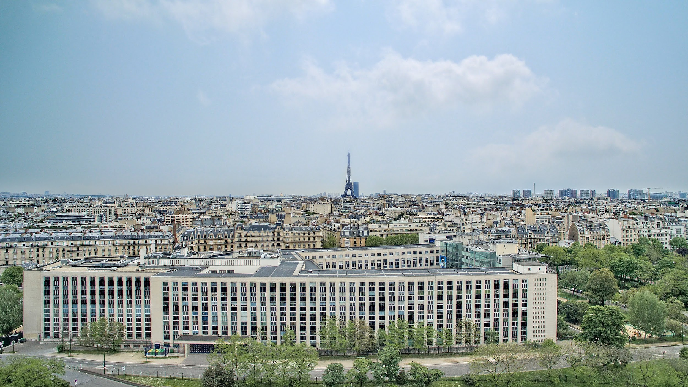












Étude quantitative
Rapport final
Devis N° 2022-01-03
Commanditaire :
Intervenante principale :
Philippe Moreau
Floriane Camps
Livrable de Dauphine Junior Consulting Paris pour Association français du monde – adfe - Tous droits de reproduction réservés

Slide 2

SOMMAIRE
1
Rappel : contexte et méthodologie
2
Récolte quantitative et analyse des données
3
Recommandations stratégiques
Livrable de Dauphine Junior Consulting Paris pour Association français du monde - adfe - Tous droits de reproduction réservés

Slide 3
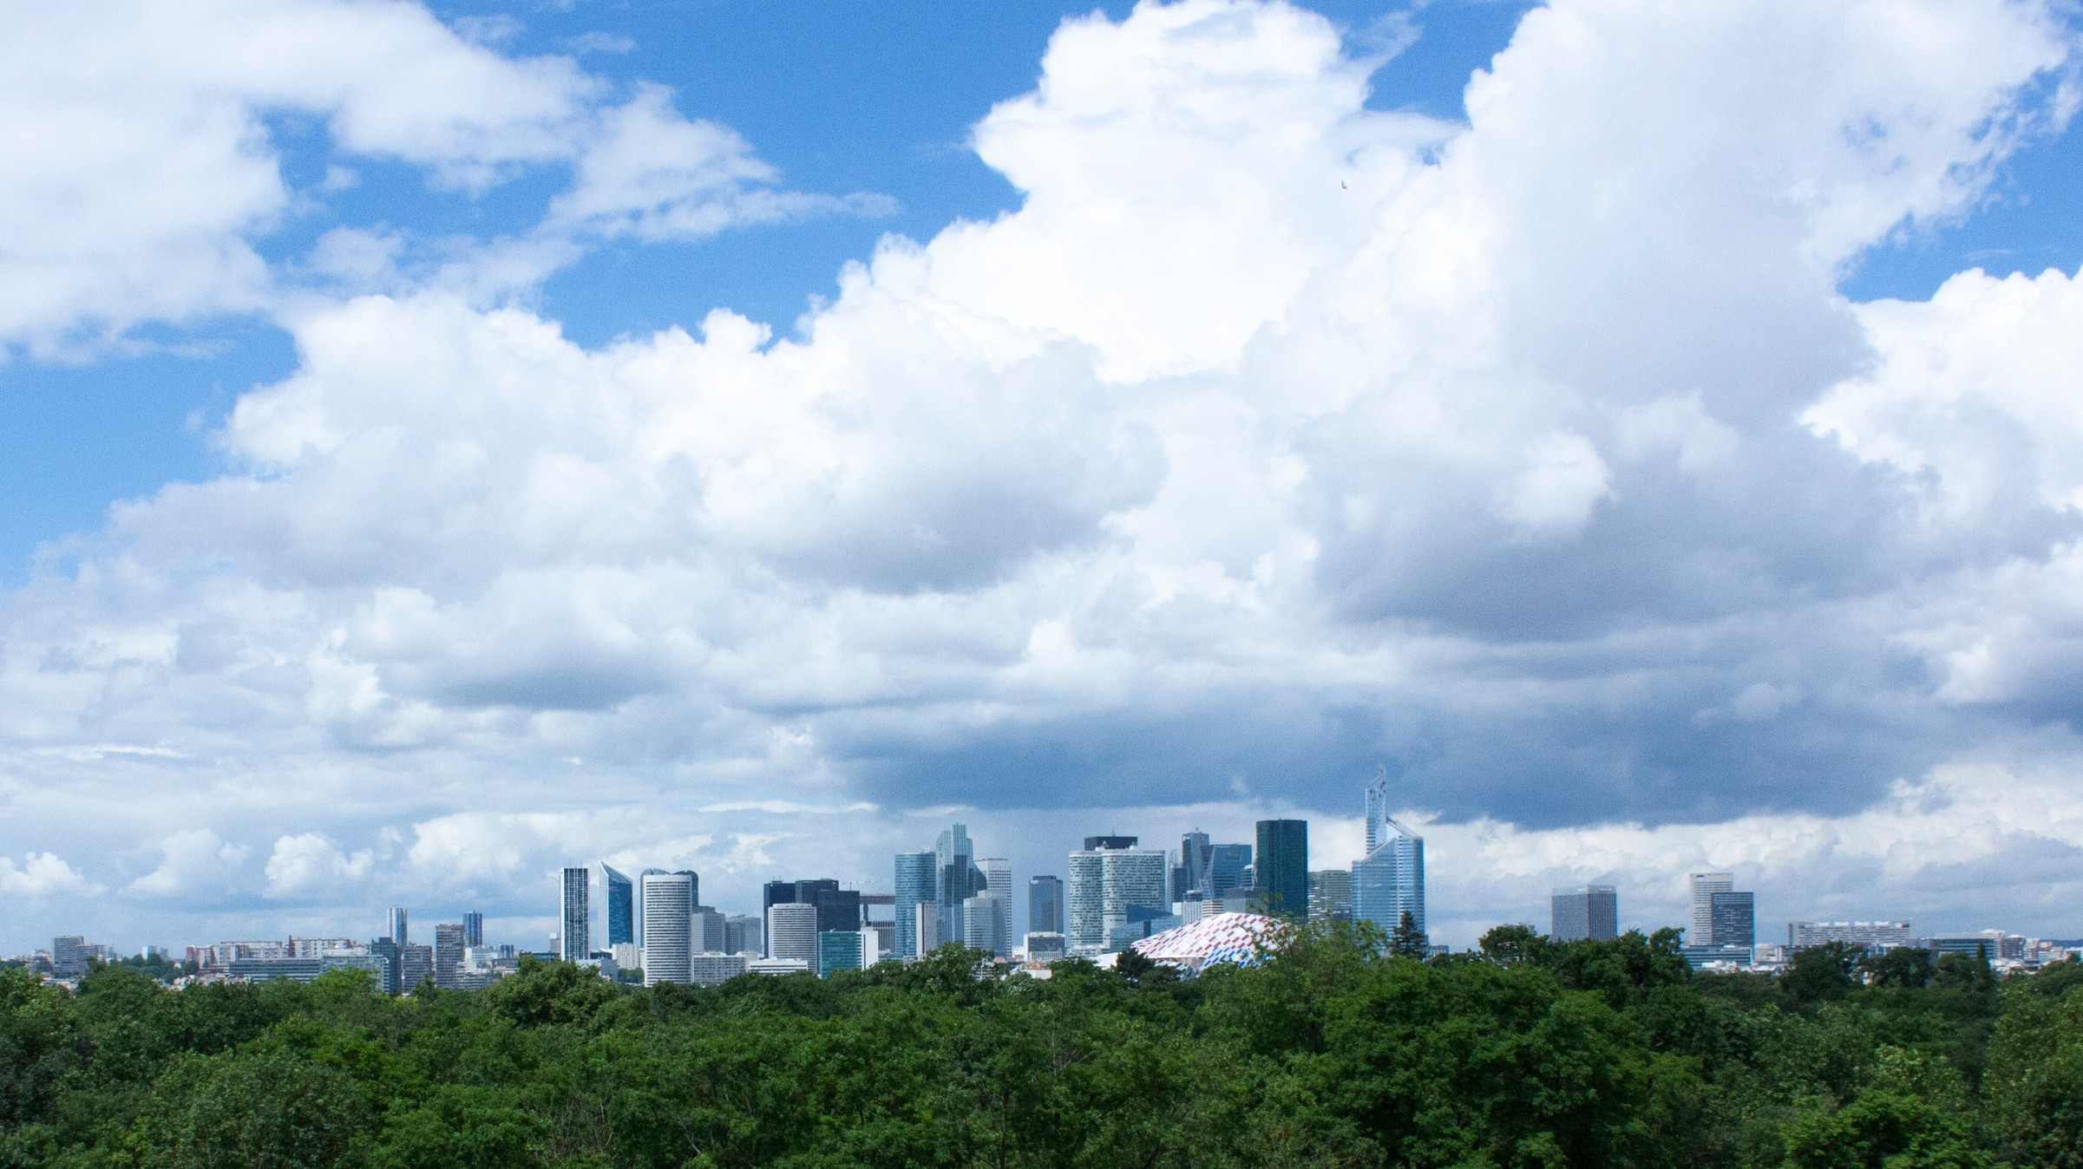
1
Rappel : contexte et méthodologie
Livrable de Dauphine Junior Consulting Paris pour Association français du monde - adfe - Tous droits de reproduction réservés

Slide 4
1
Rappel : contexte et méthodologie
Problématique du Client
1980
Date de création de l’association français du monde - adfe
Présente dans une centaine de pays, l’association Français du Monde - adfe a pour vocation d’unifier les ressortissants français résidant à l’étranger. Reconnue d’utilité publique, elle les accompagne et les conseille dans leur vie quotidienne. Elle défend parallèlement les droits et valeurs portés par la République Française.
77
sections dans le monde
Attentes du Client
Le client a fait appel à Dauphine Junior Consulting Paris pour comprendre les besoins et attentes des ressortissants français domiciliés à l’étranger.
Pour répondre à sa demande, Dauphine Junior Consulting Paris a réalisé une étude quantitative. L’objectif de cette étude était triple : Sonder les besoins des français à l’étranger, analyser et comprendre leurs attentes et émettre des recommandations visant à aider Français du Monde - adfe à présenter leurs services de manière efficace.
2019
Première collaboration avec Dauphine Junior Consulting Paris
Dauphine Junior Consulting Paris s’est engagé à mettre tous les moyens à sa disposition pour la bonne réalisation de cette étude grâce à l’expertise de ses intervenants.
Source : https://www.francais-du-monde.org/
Livrable de Dauphine Junior Consulting Paris pour Association français du monde - adfe - Tous droits de reproduction réservés
Notes:
Faire un choix entre statistiques ou rubrique « nos convictions »

Slide 5


1
Rappel : contexte et méthodologie
L’étude avait pour but de répondre aux objectifs suivants :
Sonder les besoins des français à l’étranger
Analyser
et comprendre leurs attentes
Émettre des recommandations visant à aider Français du Monde - adfe à présenter leurs services de manière efficace
Livrable
Rapport Final (au format PDF)
Livrable de Dauphine Junior Consulting Paris pour Association français du monde - adfe - Tous droits de reproduction réservés

Slide 6
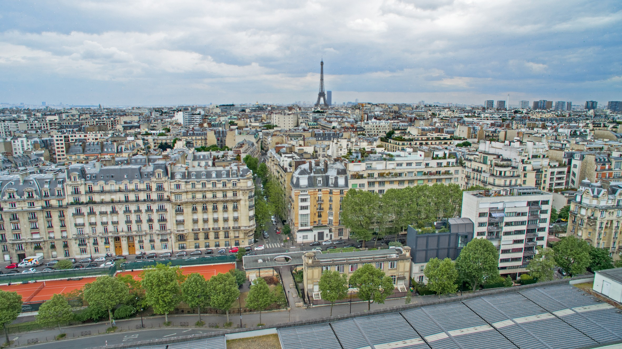







1
Rappel : contexte et méthodologie
Phase préliminaire
Étude quantitative
Synthèse de l’étude
Réunion de cadrage où vos besoins et attentes ont été spécifiés auprès de l’Intervenant principal.
Élaboration d’un questionnaire sur la base de l’ancien questionnaire répondant aux objectifs de l’étude tout en tenant compte de l’échantillon et de sa méthode d’administration.
Émission du lien URL du questionnaire pour permettre sa diffusion auprès de la base de données de l’association.
Administration du questionnaire auprès de la base de données par Français du Monde - adfe.
Récolte des données brutes auprès d’environ 5000 répondants puis retranscription des réponses sur le logiciel QUALTRICS.
Réalisation du traitement statistique des 12.192 réponses et mise en avant les grandes tendances issues de l’étude.
Rédaction du Rapport final, livrable clair et concis composé de recommandations opérationnelles et de données statistiques analysées.
Livrable de Dauphine Junior Consulting Paris pour Association français du monde - adfe - Tous droits de reproduction réservés

Slide 7

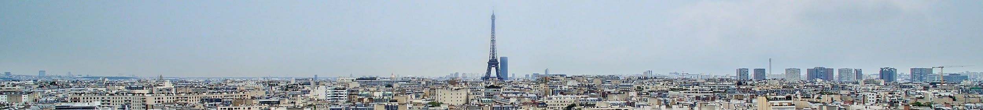

Phase préliminaire
Contexte & Méthodologie
Élaboration du questionnaire
L’intervenante principale s’est basée sur le questionnaire établi lors de l’étude précédente et l’a mis à jour conjointement avec Français du Monde - adfe afin de répondre au mieux aux objectifs de l’étude. Le questionnaire comportait une trentaine de questions visant à comprendre les attentes et besoins des personnes interrogées sur les sujets suivants : emploi, éducation, fiscalité, santé et crise sanitaire Covid-19. Une fois rédigé, ce dernier a été transmis à Français du Monde - adfe afin d’être validé.
Livrable de Dauphine Junior Consulting Paris pour Association français du monde - adfe - Tous droits de reproduction réservés

Slide 8
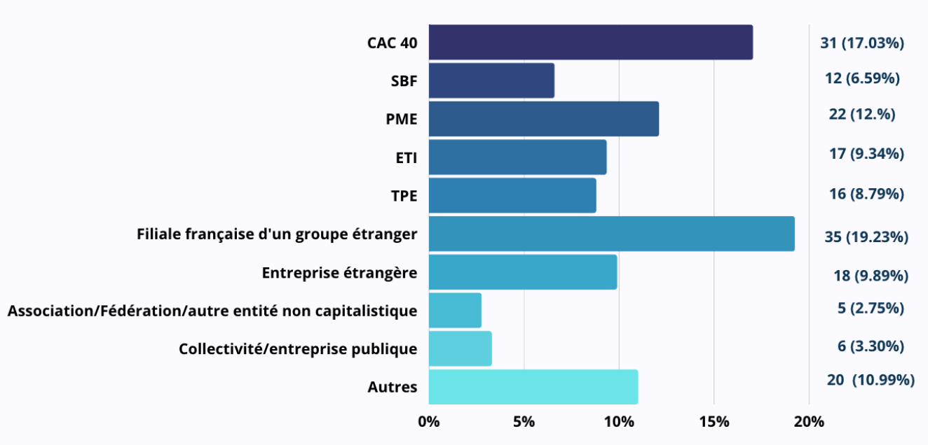

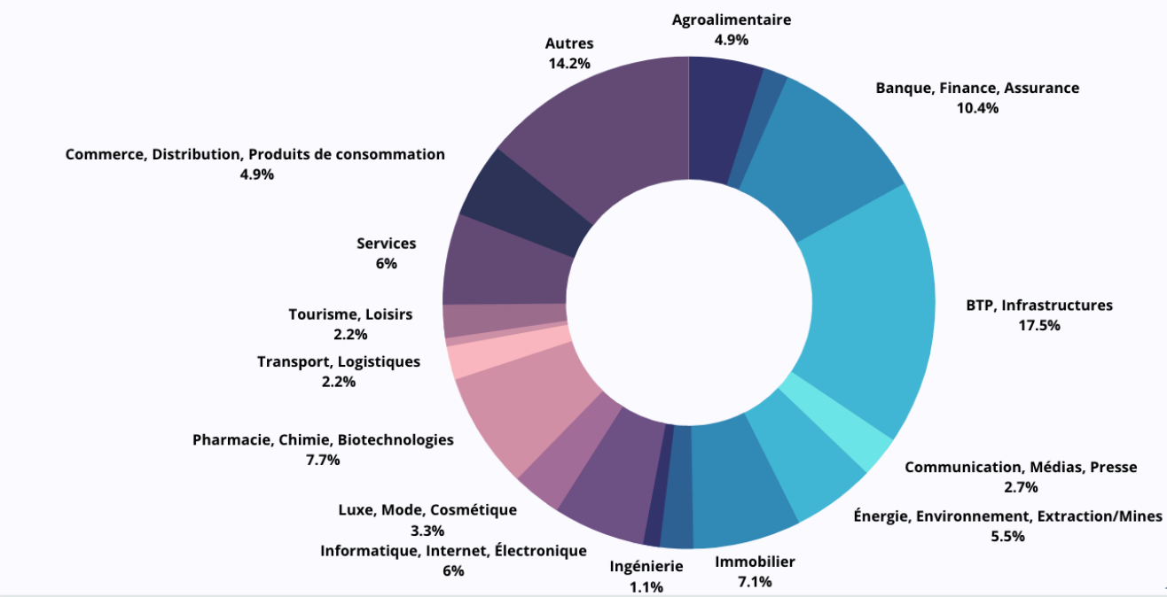

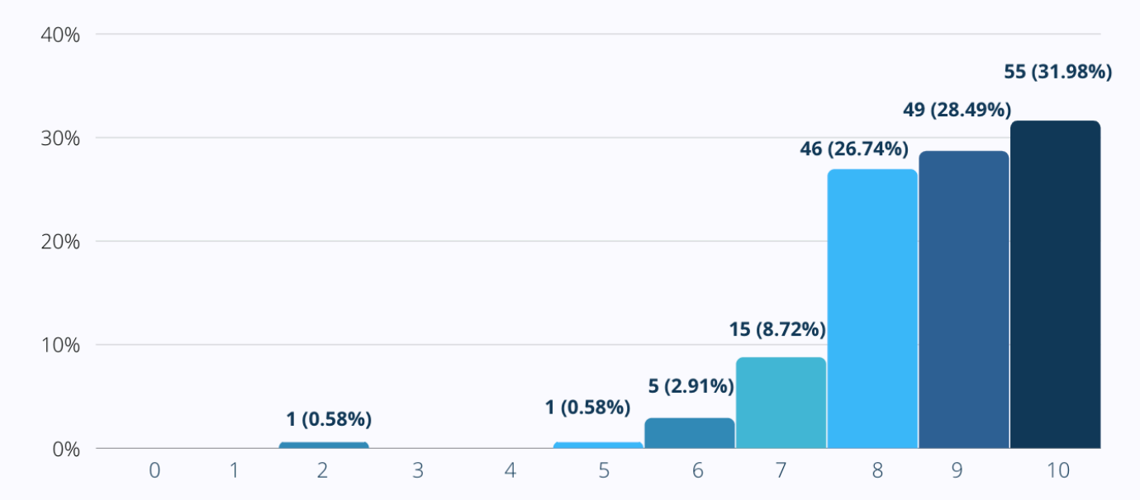
Phase préliminaire
Contexte & Méthodologie
Mise en place du masque de saisie
L’Intervenante principale a construit le masque de saisie de traitement statistique QUALTRICS. Celui-ci a été établi en prenant soin de coder chaque question selon les différents types de réponses possibles.
Ce masque a permis par la suite une saisie rapide et fiable de chaque question via l’interface utilisée sur le terrain. De plus, le masque a tenu compte des exigences de traitement statistique afin de permettre la meilleure interprétation possible des données.
Émission du lien URL du questionnaire
La chargée d’affaires a transmis le lien URL du questionnaire à Français du Monde - adfe une fois que l’Intervenante principale avait terminé de coder le masque de saisie, afin que le client puisse le transmettre directement à sa base de données.
Livrable de Dauphine Junior Consulting Paris pour Association français du monde - adfe - Tous droits de reproduction réservés

Slide 9

Étude quantitative
Contexte & Méthodologie
Phase terrain
Administration du questionnaire
Par
Français du Monde - adfe
Environ
12000
Répondants
Ressortissants français
Le nombre de réponses analysées par l’intervenante principale a été de l’ordre de 12000 réponses maximum.
Les données complémentaires ont été transmises à Français du Monde - adfe s’ils désirent les exploiter par leurs soins.
Le questionnaire est l’outil permettant de récolter l’avis personnel de chaque répondant. Il a traité les sujets suivants : l’emploi, l’éducation, la fiscalité, la santé, la situation sanitaire liée à la Covid-19.
Le questionnaire était composé d’environ 30 questions et a été administré directement par Français du Monde - adfe. Chaque question a été adaptée aux informations souhaitant être tirées (NPS score, questions à choix multiples, ouvertes…).
Les questionnaires ont été administrés directement par Français du Monde - adfe auprès des ressortissants français inscrits sur listes électorales consulaires, faisant partie de la base de données de l’association.
L’échantillon retenu, défini en accord avec Français du Monde - adfe, a permis de répondre aux objectifs de l’enquête.
Livrable de Dauphine Junior Consulting Paris pour Association français du monde - adfe - Tous droits de reproduction réservés

Slide 10


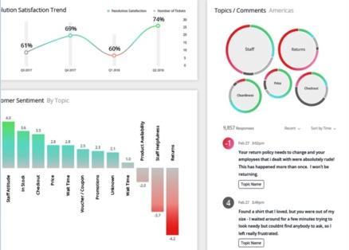
Synthèse de l’étude
Contexte & Méthodologie
Analyse statistique des données collectées
A l'issue de la saisie informatisée des questionnaires, l’Intervenante principale a effectué le traitement statistique des données, via le logiciel QUALTRICS, des 12.192 réponses.
Afin de segmenter les profils, les différentes réponses ont été analysées transversalement sous la forme de tableaux de tris à plat et de tris croisés permettant d’identifier les liens entre les différentes réponses apportées. La symétrie entre certaines questions ont permis d’affiner et d’apporter la plus grande précision entre les données.
Les tendances majoritaires ou minoritaires dégagées ont été étudiées et traduites grâce aux informations du marché obtenues lors de la recherche documentaire. Cette dernière a été également pilier pour expliquer les sources des tendances.
L’Intervenante a veillé à décrire de façon claire et lisible les résultats de l'enquête.
Livrable de Dauphine Junior Consulting Paris pour Association français du monde - adfe - Tous droits de reproduction réservés

Slide 11
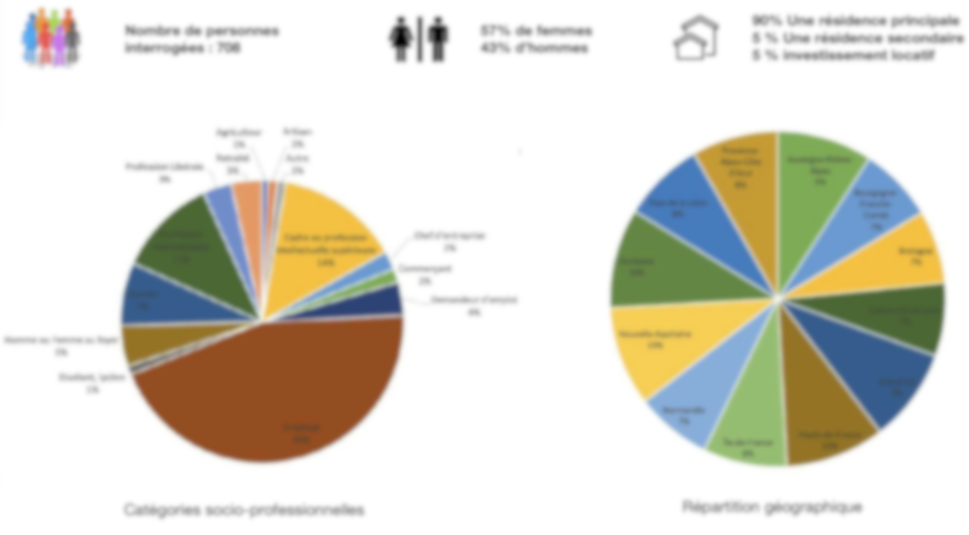
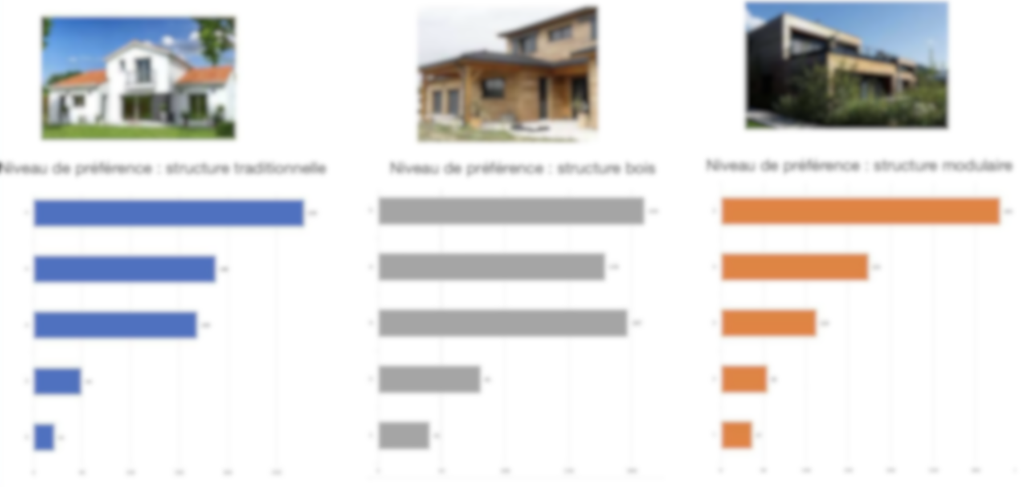
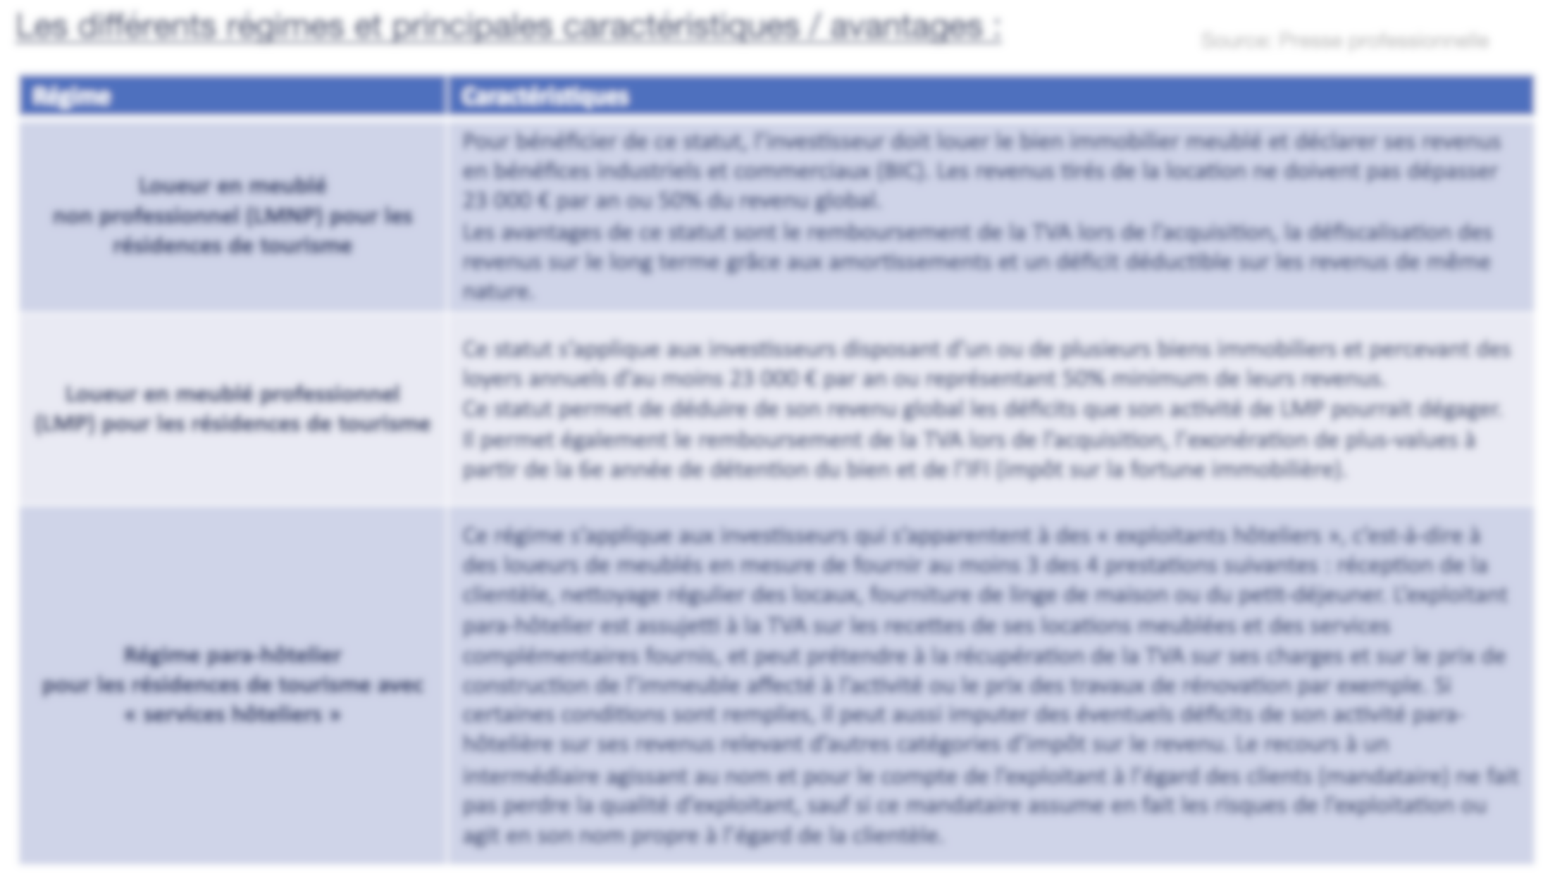

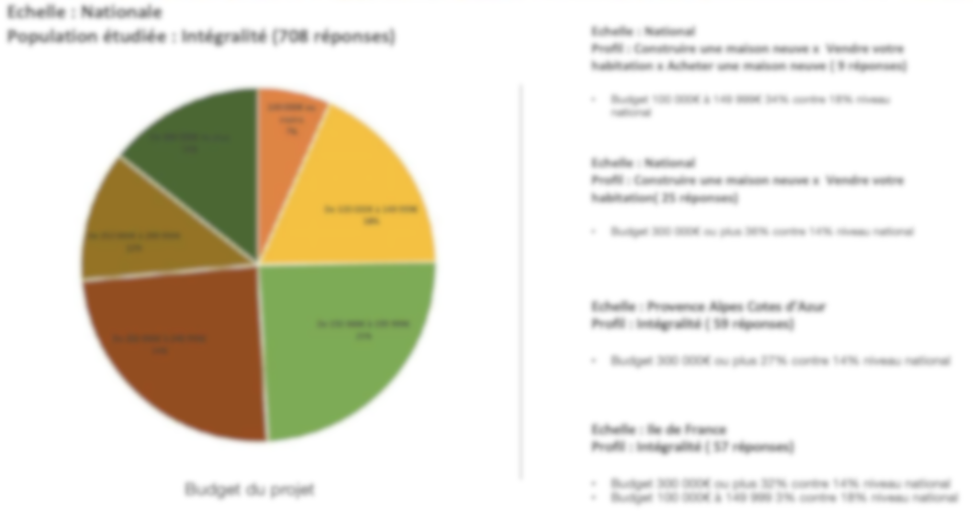
Synthèse de l’étude
Contexte & Méthodologie
Élaboration du Rapport Final
Après la collecte des données, l’Intervenante a rédigé le Rapport final synthétisant l’ensemble de l’étude afin d’obtenir un rendu clair et concis. Les données collectées ont été illustrées par des graphes analytiques accompagnés de conclusions.
Grâce à l’expérience professionnelle et universitaire de Paris-Dauphine, l’Intervenante a été apte à donner des recommandations opérationnelles qui ont eu pour sources aussi bien l’analyse des données que les cas réels auxquels elle a pu faire face tout au long de son cursus et l’expérience acquise des études précédemment réalisées au sein de Dauphine Junior Consulting Paris.
À la problématique suivante du Client : analyser les besoins et attentes des ressortissants français domiciliés à l’étranger, l’Intervenante principale s’est chargée d’apporter une réponse concrète et progressive.
Livrable de Dauphine Junior Consulting Paris pour Association français du monde - adfe - Tous droits de reproduction réservés

Slide 12
2
Récolte quantitative et analyse des données
Livrable de Dauphine Junior Consulting Paris pour Association français du monde - adfe - Tous droits de reproduction réservés

Slide 13
Récolte quantitative et analyse des données
Introduction
L’association Français du monde-adfe a mis au point un sondage destiné à prendre en compte le « vécu » des Français qui habitent hors de France.
Du 9 mars au 6 avril 2022, l’ensemble des Français de l’étranger inscrits au Registre consulaire ont été invités à participer à ce questionnaire. Leur engagement nous a permis d’obtenir des résultats représentatifs des besoins et des attentes des Français établis hors de France.
Ces données seront analysées par circonscription législative. Les circonscriptions sont au nombre de 11 et disposent chacune d’un député.
Ci-contre la représentation de chaque circonscription en pourcentage de réponses par rapport au nombre de réponses totales.
Livrable de Dauphine Junior Consulting Paris pour Association français du monde - adfe - Tous droits de reproduction réservés
Notes:
Première circo : 14% en 2019 contre 17% en 2022
Deuxième circo : 5% en 2019 contre 7% en 2022
Troisième circo : 15% en 2019 contre 10% en 2022
Quatrième circo : 3% en 2019 contre 7% en 2022
Cinquième circo : 6% en 2019 contre 8% en 2022
Sixième circo : 3% en 2019 contre 6% en 2022
Dixième circo : 15% en 2019 contre 8% en 2022
Pourcentage de personnes inscrites au registre des français de l’étranger : (selon le rapport du gouvernement sur la situation des français établis hors de France)
Afrique du nord : 6,5%
Afrique francophone : 7%
Afrique non francophone : 1%
Amérique Centrale et du Sud : 4,2%
Amérique du Nord : 15,9%
Asie – Océanie : 8,1%
Moyen et Proche orient : 8,1%

Slide 14
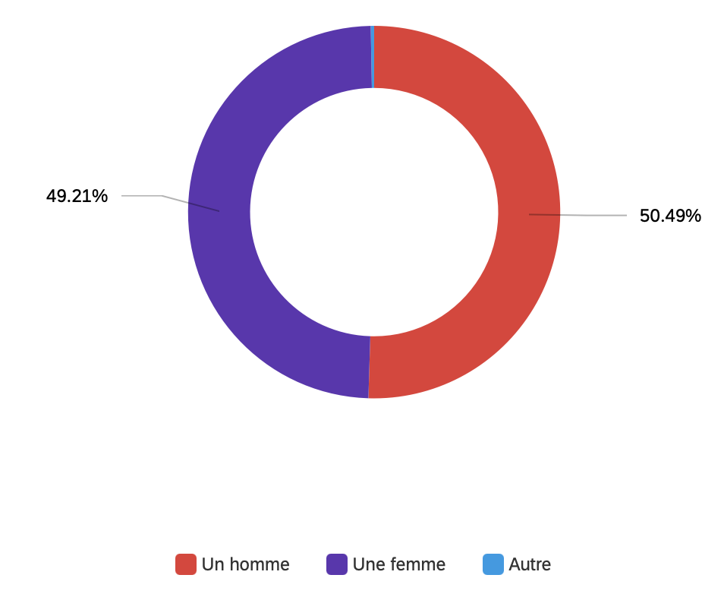
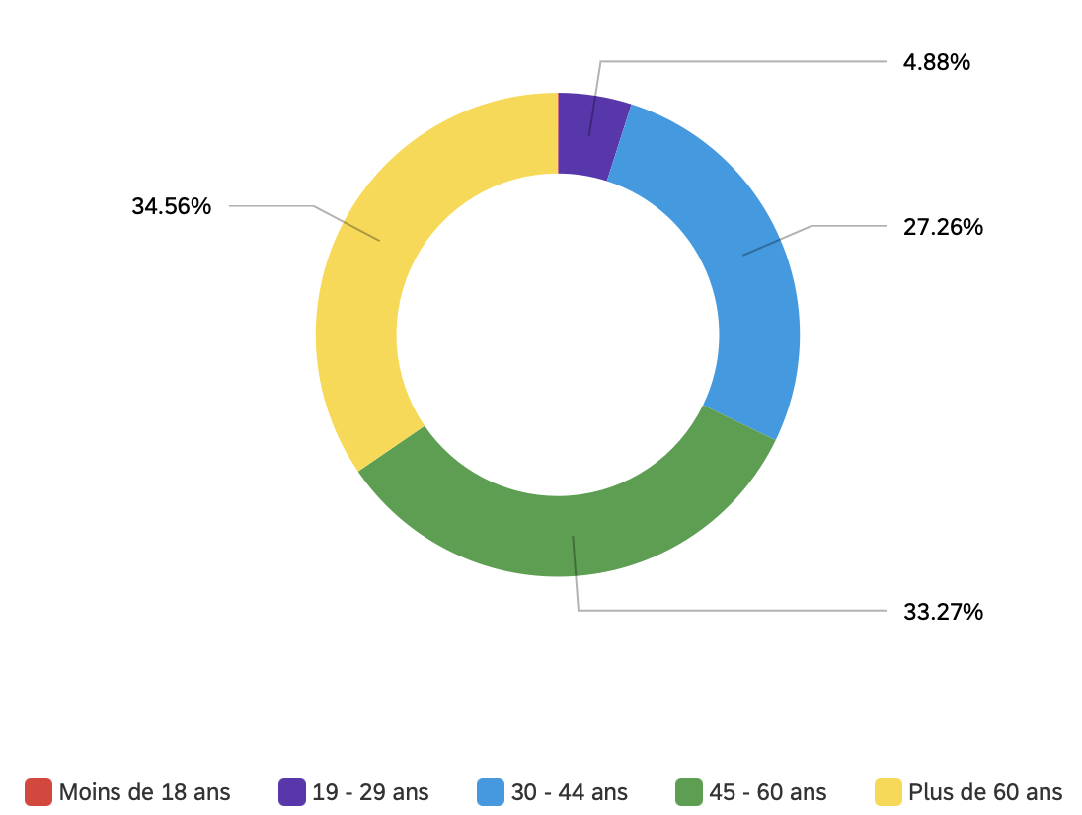
Récolte quantitative et analyse des données
Introduction : Analyse générale
Profil des répondants
Genre
  Le questionnaire, administré sur le logiciel Qualtrics a obtenu 12.192 réponses.
  L’échantillon est réparti de la manière suivante:
  50,49% d’hommes
  49,21% de femmes
  0,3% ont indiqué « autre »
  Quant à la répartition de l’âge:
  0,04% des répondants ont moins de 18 ans
  4,88% ont entre 19 et 29 ans
  27,26% ont entre 30 et 44 ans
  33,27% ont entre 45 et 60 ans
  34,56% ont plus de 60 ans
Âge
Livrable de Dauphine Junior Consulting Paris pour Association français du monde - adfe - Tous droits de reproduction réservés
Notes:
(selon le rapport du gouvernement sur la situation des français établis hors de France)
Part de femmes inscrit au registre national : 50,1%
Part d’hommes inscrit au registre national : 49,9%
75% des personnes inscrites au registre national ont plus de 18 ans.

Slide 15
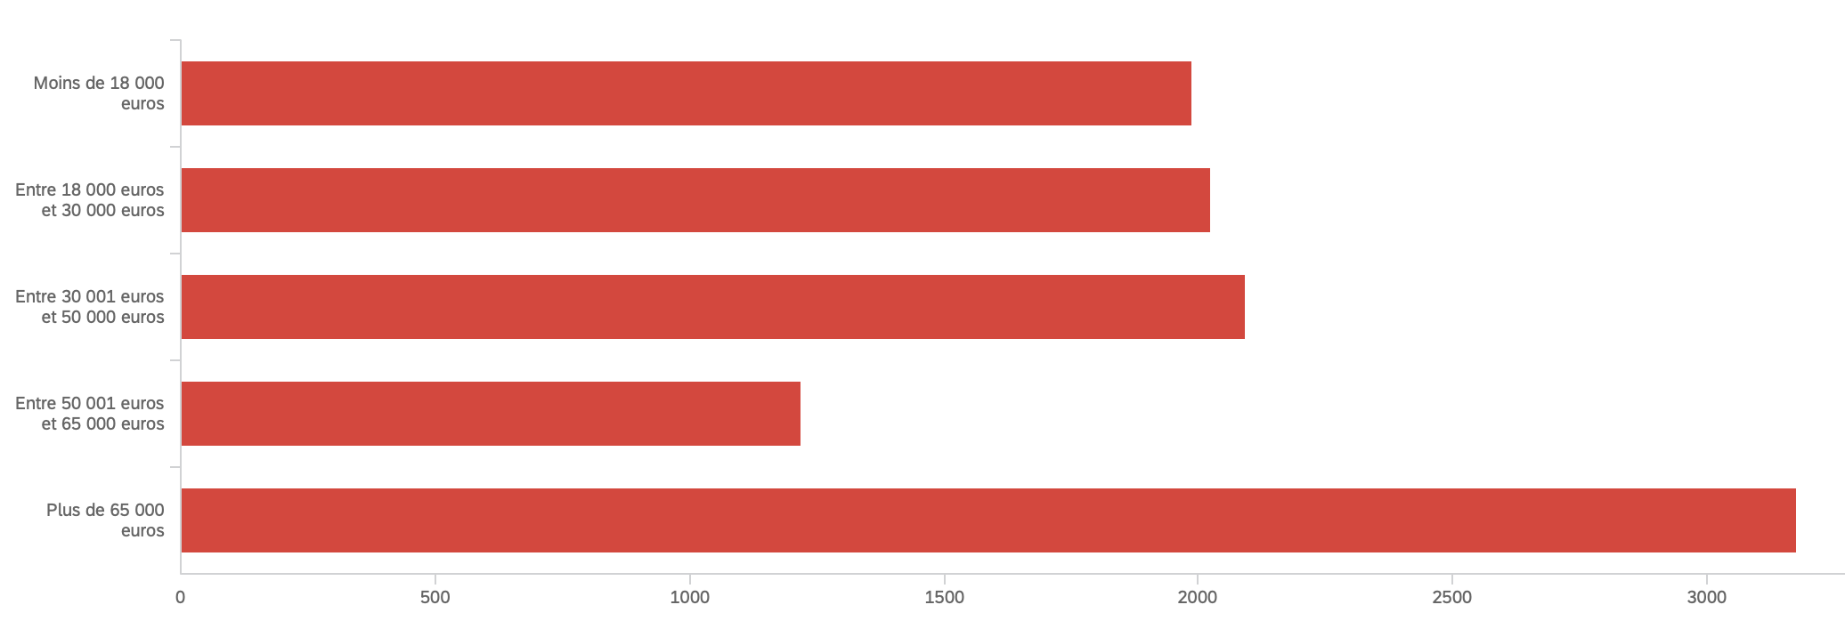
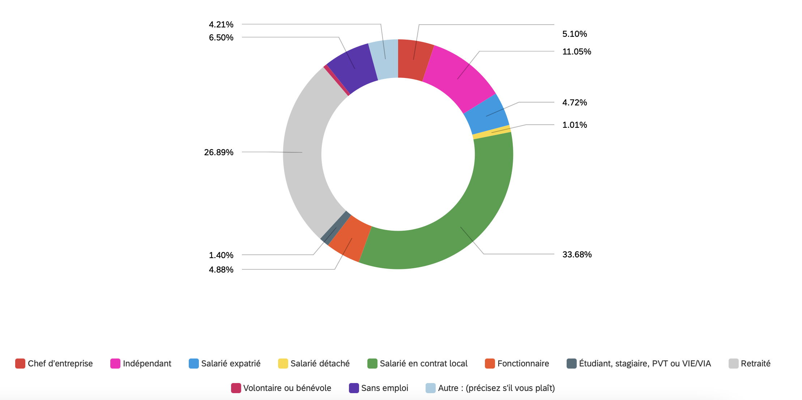
Récolte quantitative et analyse des données
Introduction : Analyse générale
Profil des répondants
Revenus annuels nets par ménage en 2021
Situation professionnelle
  Nous pouvons voir que la majeure partie des répondants sont salariés en contrat local (33,68%). Suivent ensuite les retraités avec 26,89%.
  11,05% des répondants sont des travailleurs indépendants. Les autres situations professionnelles sont minoritaires.
  Lorsque nous regardons maintenant les revenus annuels nets par ménage en 2021 des répondants, nous pouvons voir que :
  18,93% gagnent moins de 18 000 euros
  19,27% gagnent entre 18 000 et 30 000 euros
  19,93% gagnent entre 30 001 et 50 000 euros
  11,61% gagnent entre 50 001 et 65 000 euros
  30,26% gagnent plus de 65 000 euros
Livrable de Dauphine Junior Consulting Paris pour Association français du monde - adfe - Tous droits de reproduction réservés
Notes:
Situation professionnelle :
Salarié en contrat local : 42% en 2019 et 33% en 2022
Retraité : 16% en 2019 et 27% en 2022

Slide 16
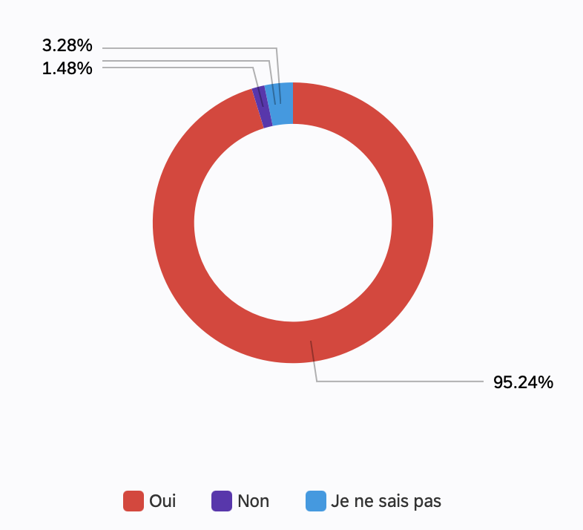
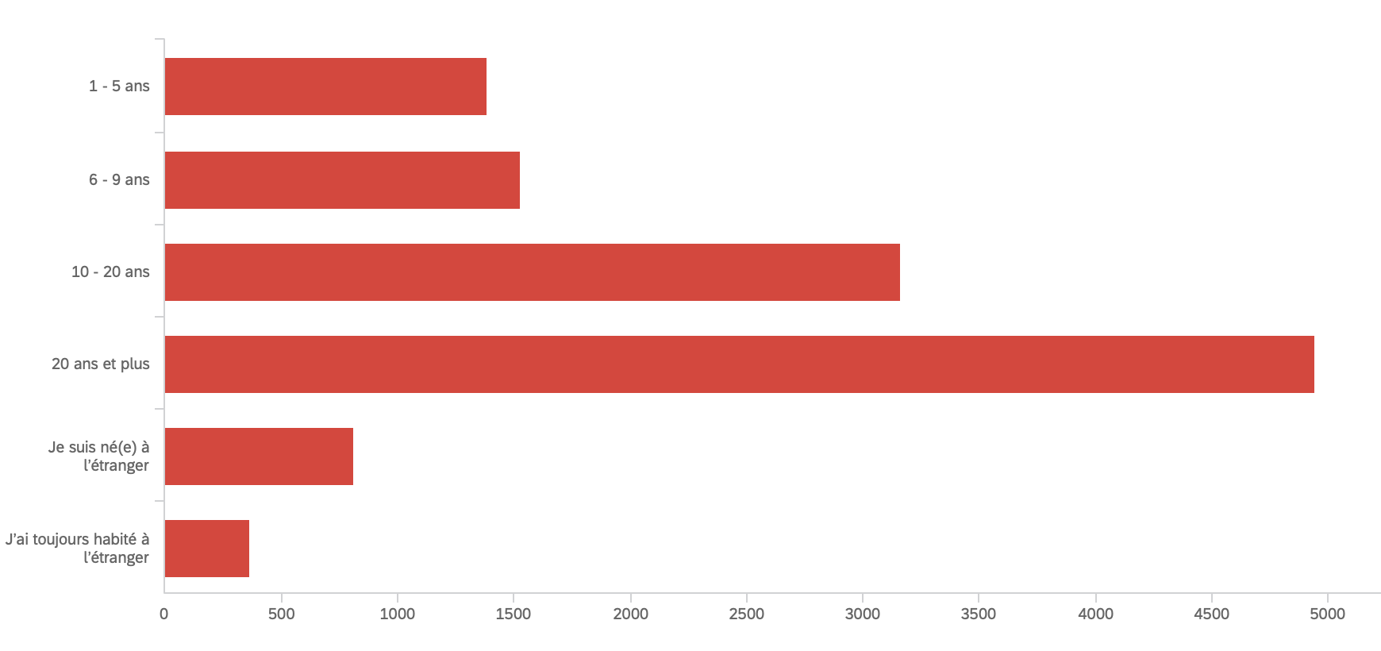
Récolte quantitative et analyse des données
Introduction : Analyse générale
Profil des répondants
Êtes-vous inscrit(e) au registre mondial des Français établis hors de France?
Depuis combien d'années avez-vous quitté la France ?
  Une grande partie de nos répondants (40,54%) ont quitté la France depuis 20 ans ou plus. 25,94% des répondants ont quant à eux quitté la France depuis 10-20 ans.
  La très grande majorité des répondants (95,24%) sont inscrits au registre mondial des Français établis hors de France
Livrable de Dauphine Junior Consulting Paris pour Association français du monde - adfe - Tous droits de reproduction réservés
Notes:
Nombres de personnes inscrites au registre national : 1 685 638, baisse de 5,1% (selon le rapport du gouvernement sur la situation des français établis hors de France)

Slide 17
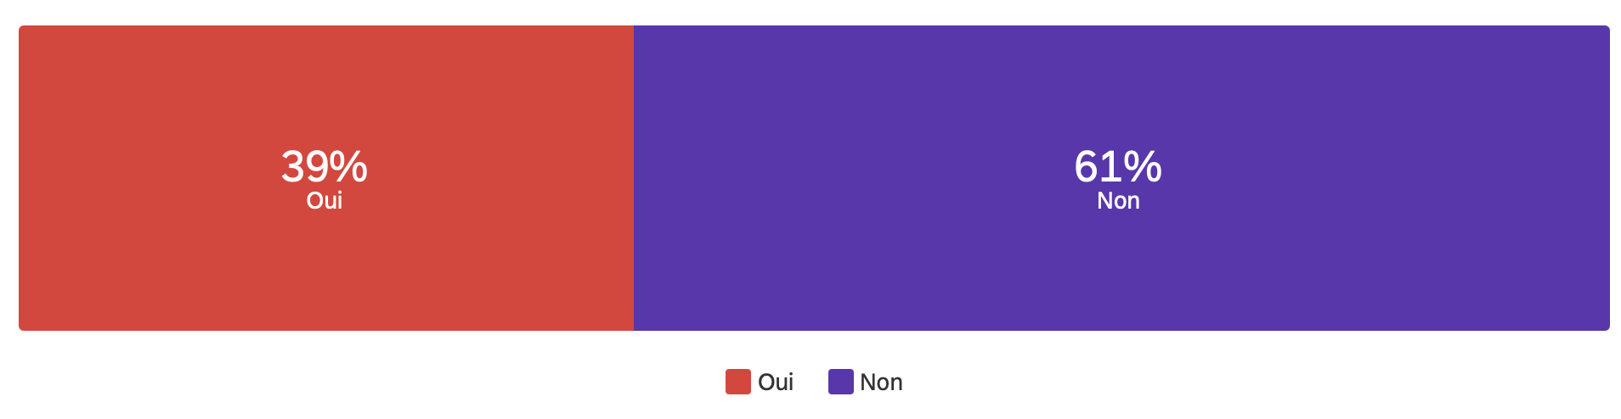
Récolte quantitative et analyse des données
Introduction : Analyse générale
Double nationalité
Disposez-vous d’une autre nationalité?
  Nous observons que 39 % des répondants ont une double nationalité.
  Parmi eux, 50,94% l’ont obtenu par des liens familiaux et 49,06% par d’autres moyens.
Livrable de Dauphine Junior Consulting Paris pour Association français du monde - adfe - Tous droits de reproduction réservés
Notes:
Part de binationaux inscrites au registre national : 32,7% soit une baisse de 0,8% (selon le rapport du gouvernement sur la situation des français établis hors de France)

Slide 18
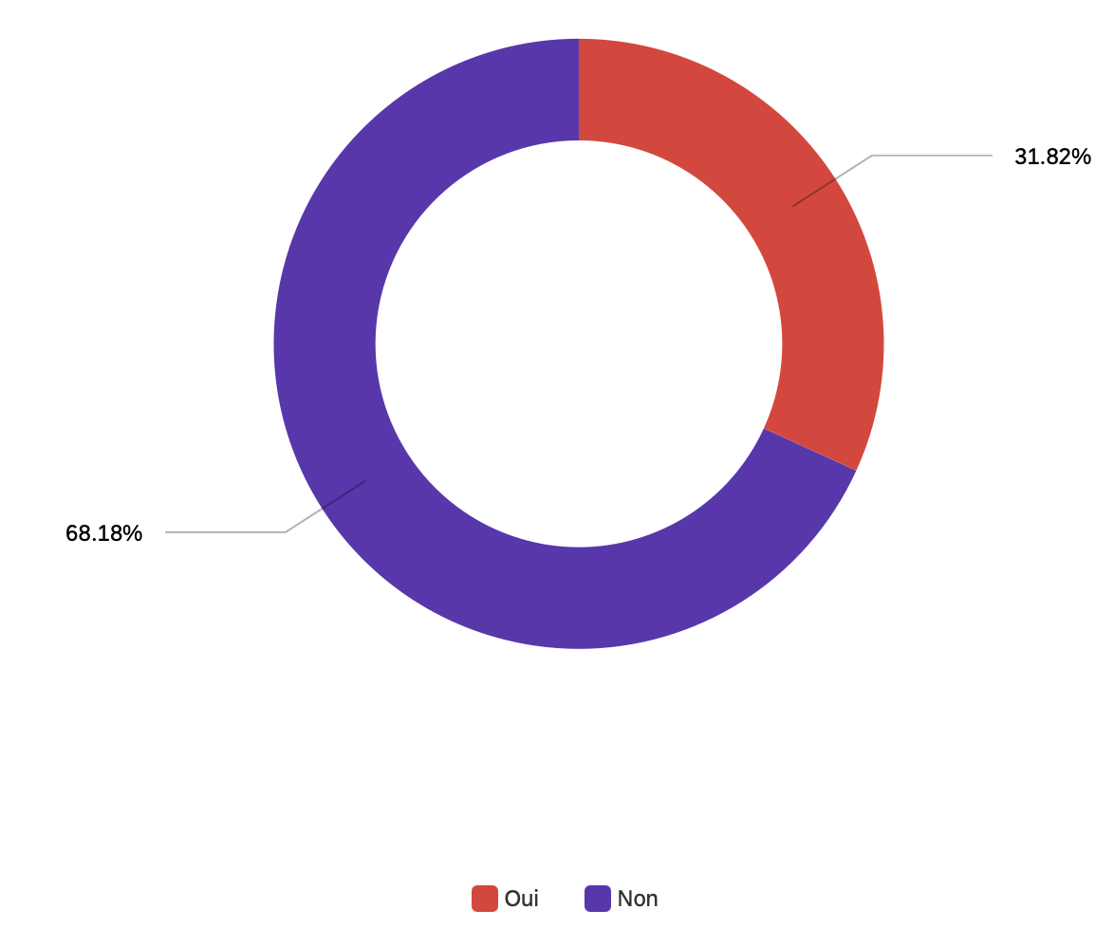
Récolte quantitative et analyse des données
Introduction : Analyse générale
La vie associative
Êtes-vous membre d'une (ou plusieurs) association(s) locale(s) dans votre pays de résidence ?
  68,18%
  des répondants ne sont pas membre d’une association locale dans leur pays de résidence.
Livrable de Dauphine Junior Consulting Paris pour Association français du monde - adfe - Tous droits de reproduction réservés

Slide 19

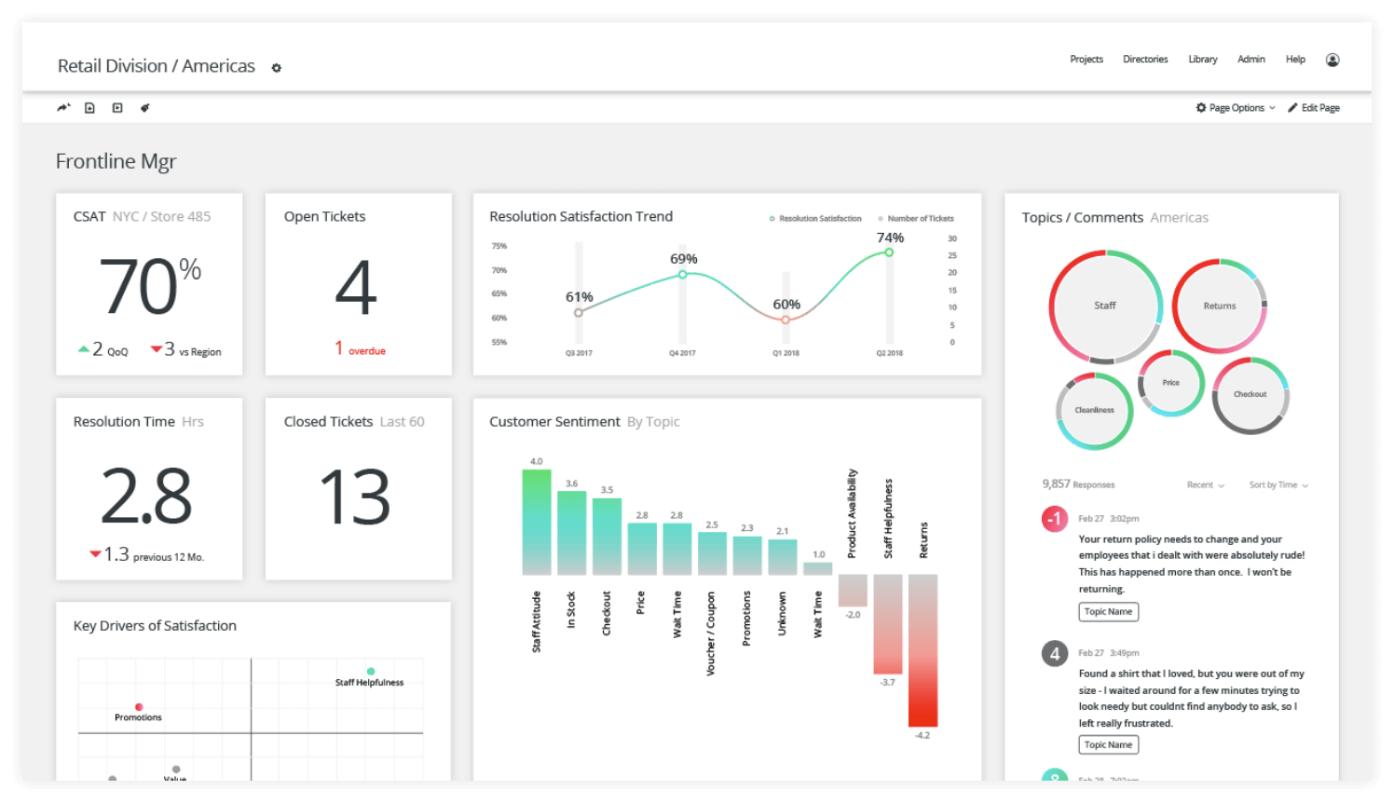
Récolte quantitative et analyse des données
Introduction : Analyse générale
Comment se définissent les répondants en tant que français de l’étranger ?
  1- Leur culture (pour 68,45% des répondants)
  2- Leur langue (pour 59,06% d’entre eux)
  3- Leur nationalité (pour 55,22% d’entre eux)
  4- Leurs liens familiaux (pour 41,25% d’entre eux)
  5- Leurs centres d’intérêt (pour 35,48% d’entre eux)
Titre
Quelles sont leurs principales préoccupations ?
  1- La retraite (pour 39,97% des répondants)
  2- La situation internationale (pour 33,14% d’entre eux)
  3- L’accès à une assurance médicale (pour 33,14% d’entre eux)
  4- L’éducation de leurs enfants (pour 29,02% d’entre eux)
  5- Le dérèglement climatique (pour 24,3% d’entre eux)
Livrable de Dauphine Junior Consulting Paris pour Association français du monde - adfe - Tous droits de reproduction réservés
Notes:
Préoccupations communes:
La retraite comptait 47% en 2019 contre 40% en 2022.
La question de la santé représentait 17% en 2019 contre 33% en 2022
L’éducation quant à elle comptait 12% en 2019 contre 30% en 2022
Préoccupations en 2019 pas retrouver en 2022 :
Fiscalité et le droit (17%)
Complexité des des démarches administratives (8%)
Le retour en France (15%)
Nouvelles préoccupations 2022:
Situation Internationale (33%)
Le RC (24%)
La retraite :
Préoccupations en 2019 : la reconnaissance de la retraite en France
Préoccupations 2022 : Difficultés accès à la retraite, peu d’informations démarches administratives pour obtenir sa retraite, obtention du certificat de vie, pas d’accord entre les pays
2. L’éducation :
Préoccupations 2019 et 2022 : points communs
Frais de scolarité des écoles françaises trop élevés
Problèmes reconnaisse / équivalence des diplômes
Difficultés accès aux études supérieures en France : Parcoursup et CROUS
Nouvelles préoccupations en 2022 :
Accès difficiles aux bourses et sont trop faibles
Dégradation de la qualité d’enseignement
3. La santé :
Préoccupations 2019 et 2022 : points communs
Accès à la SS et à la CV
Accès aux soins en France
Nouvelles préoccupations en 2022 :
Obtention du Pass vaccinal difficile, problèmes de reconnaissances de certains vaccins Covid
Coûts des tests PCR et antigénique très élevés dans une majorité des pays
Préoccupations 2019 :
1. Fiscalité :
Ressentie comme étant injuste : CSG ET CFE pour les non-résidents hors de l’UE
2022 : complexité fiscalité, impossibilité d’ouvrir un compte bancaire en France, pas d’accord entre pays
2. Consulats / Administration :
Difficultés pour communiquer avec les administrations en France
2022 : difficultés accès RDV, manque de professionalisme du personnel des consulats, fermeture de nombreux consulats longue distance consulat, manque de communication
3. Retour en France :
Manque d’informations pour l’installation en France : emploi, logement, santé, fiscalité
2022 : Fermeture des frontières pour lutter contre la Covid19, pass vaccinal

Slide 20
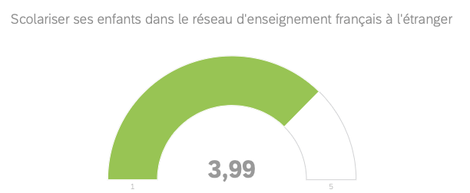
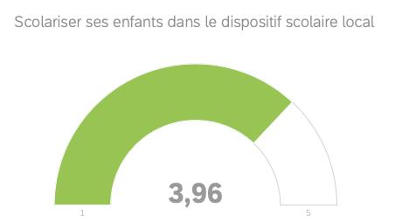
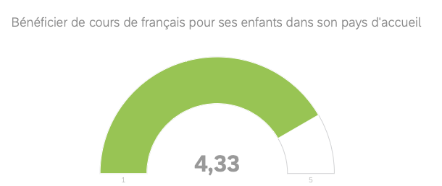
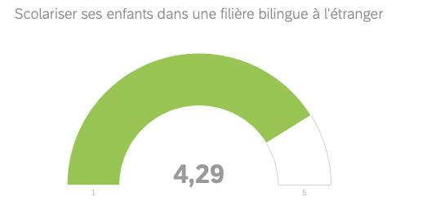
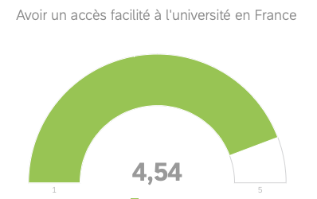
Récolte quantitative et analyse des données
Introduction : Analyse générale
L’éducation
  Dans cette partie du baromètre, portant sur l’éducation, seuls les répondants ayant des enfants ont pu répondre. Cela représentait 8.311 répondants soit 68,17% du nombre de répondants total.
  On constate ici que les Français attachent une importance particulière aux faits suivants :
  Avoir un accès facilité à l’université en France.
  Bénéficier de cours de français pour ses enfants dans son pays d’accueil.
  Scolariser ses enfants dans une filière bilingue à l’étranger.
Livrable de Dauphine Junior Consulting Paris pour Association français du monde - adfe - Tous droits de reproduction réservés

Slide 21
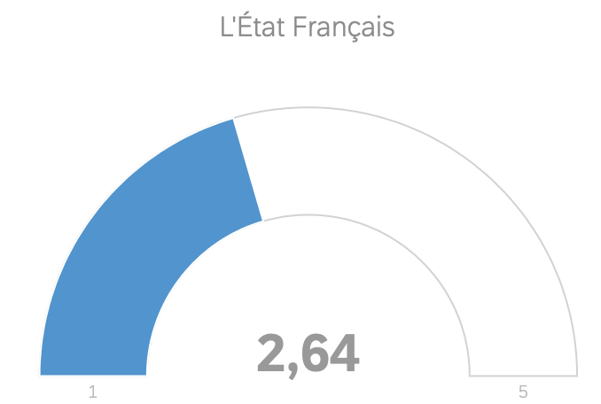
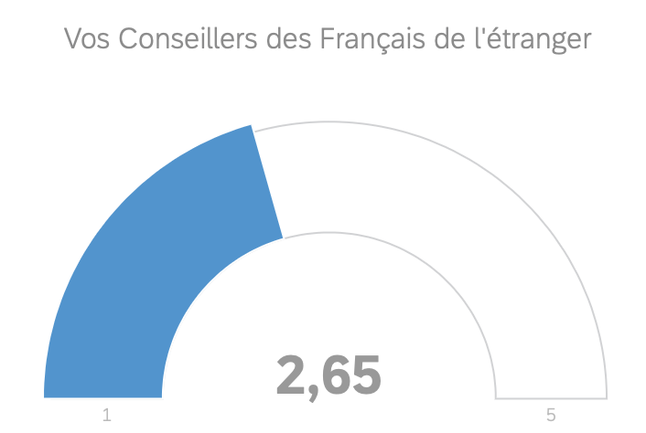
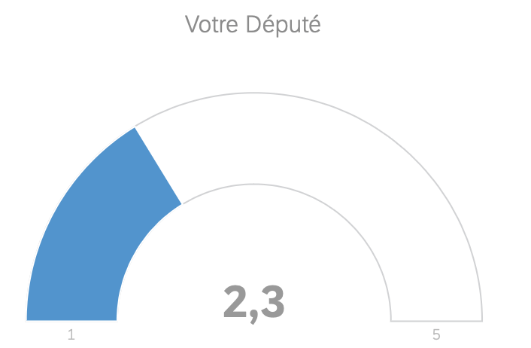
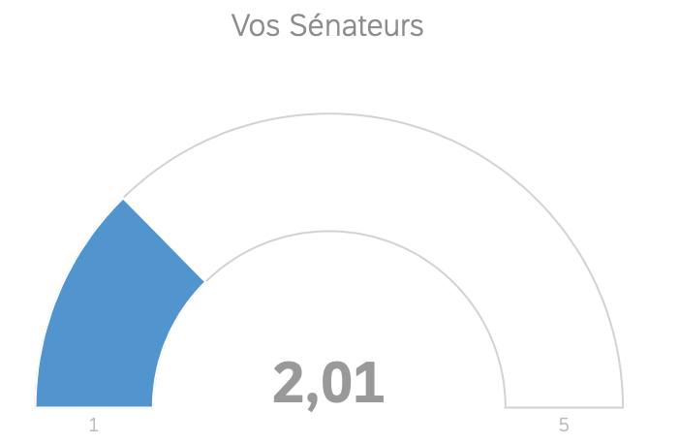
Récolte quantitative et analyse des données
Introduction : Analyse générale
Les actions menées en direction des Français de l’étranger
  Les Français de l’étranger affirment qu’ils connaissent peu les actions menées en direction des Français de l’étranger.
Livrable de Dauphine Junior Consulting Paris pour Association français du monde - adfe - Tous droits de reproduction réservés

Slide 22
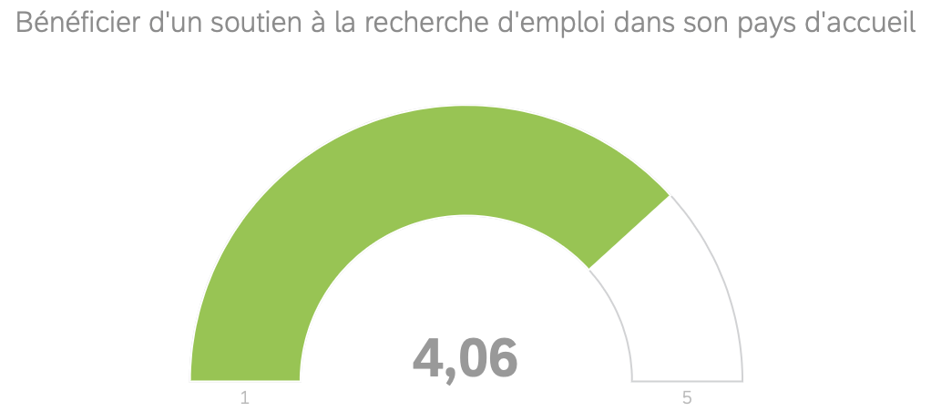
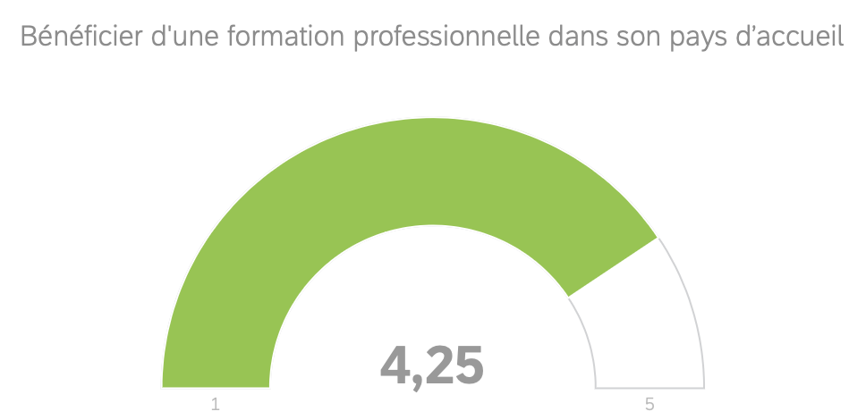
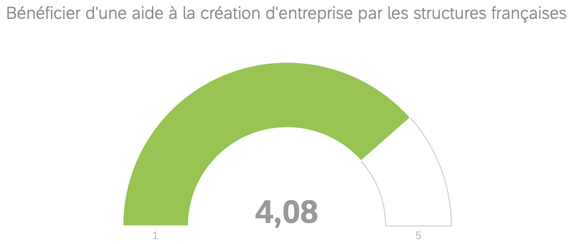
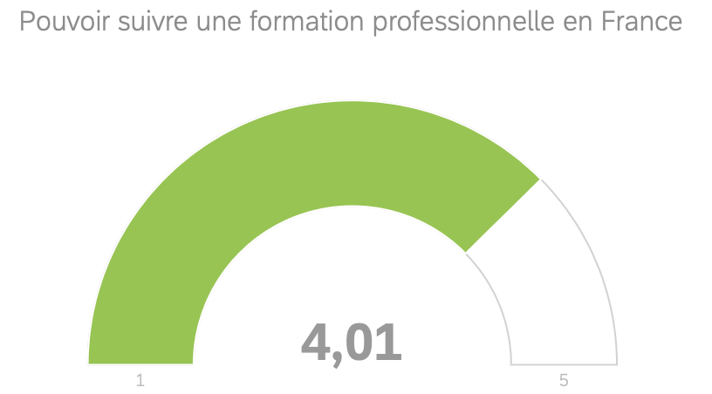
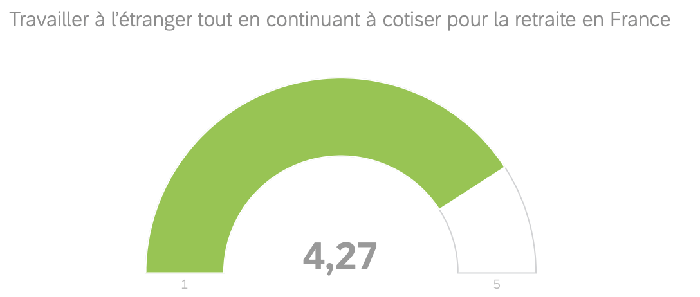
Récolte quantitative et analyse des données
Introduction : Analyse générale
L’emploi
  Sur le thème de l’emploi, on constate que les Français attachent une importance particulière aux faits suivants :
  Travailler à l’étranger tout en continuant à cotiser pour la retraite en France.
  Bénéficier d’une formation professionnelle dans son pays d’accueil.
Livrable de Dauphine Junior Consulting Paris pour Association français du monde - adfe - Tous droits de reproduction réservés

Slide 23
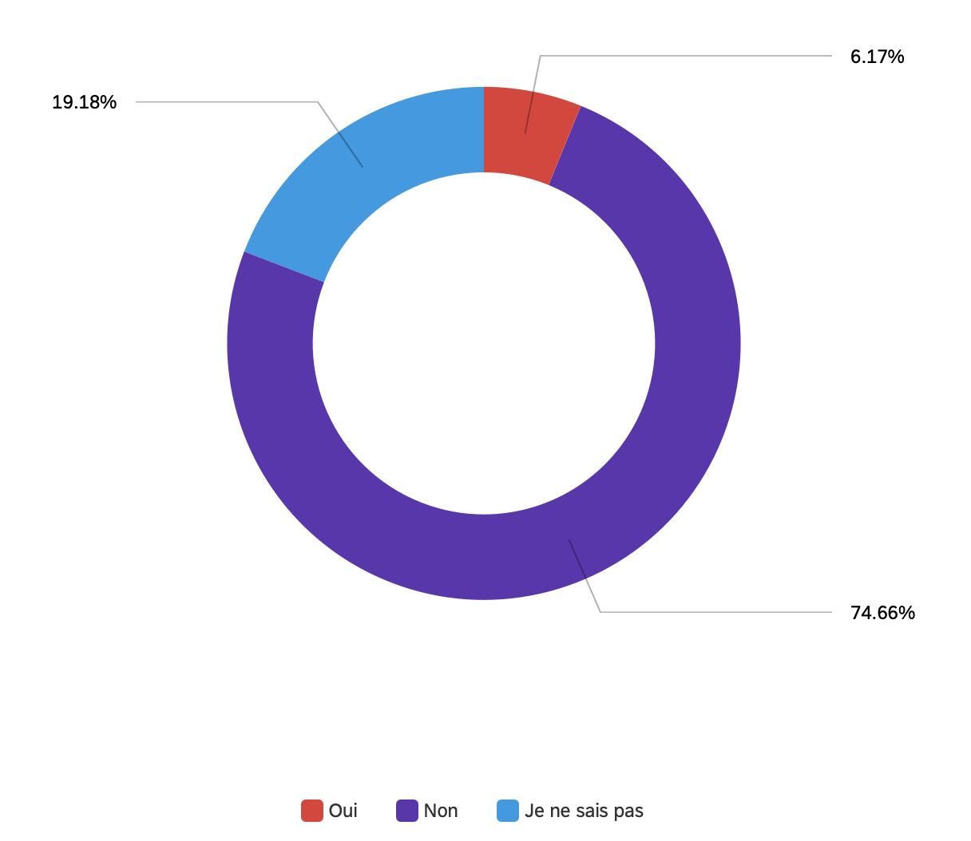
Récolte quantitative et analyse des données
Introduction : Analyse générale
Le retour en France
Prévoyez-vous un retour afin d'installer votre résidence principale en France en 2022 ?
  La majorité des répondants (74,66%) n’ont pas prévu de retour en France en 2022 afin d’y installer leur résidence principale.
  Pour les 6,17% des répondants prévoyant un retour en France, les principaux motifs sont :
  Motifs familiaux
  Retraite en France
  Motifs personnels
  Raisons professionnelles
Livrable de Dauphine Junior Consulting Paris pour Association français du monde - adfe - Tous droits de reproduction réservés

Slide 24
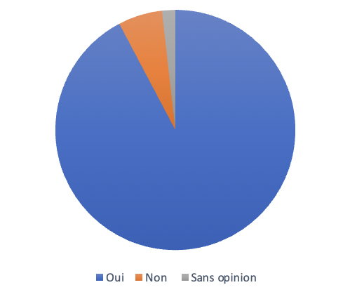
Récolte quantitative et analyse des données
Introduction : Analyse générale
Les élections
Êtes-vous informé sur les possibilités de vote à l'étranger pour
les élections présidentielles et les législatives prévues en 2022 ?
  Les Français de l’étranger ont pour la très grande majorité (92,27%) été informés des possibilités de vote à l’étranger pour les élections présidentielles et législatives prévues en 2022.
Livrable de Dauphine Junior Consulting Paris pour Association français du monde - adfe - Tous droits de reproduction réservés

Slide 25
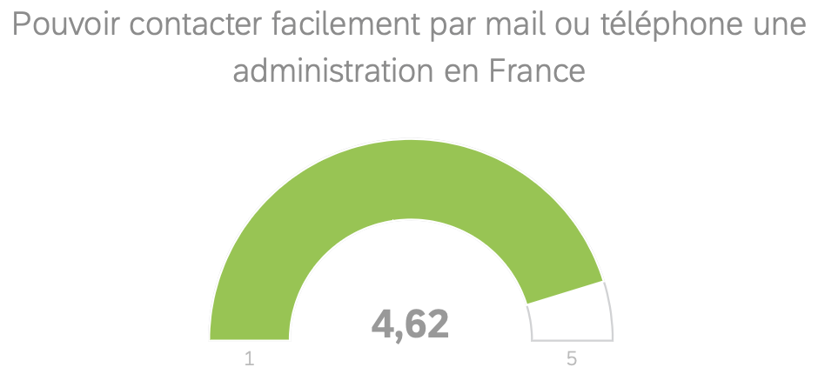
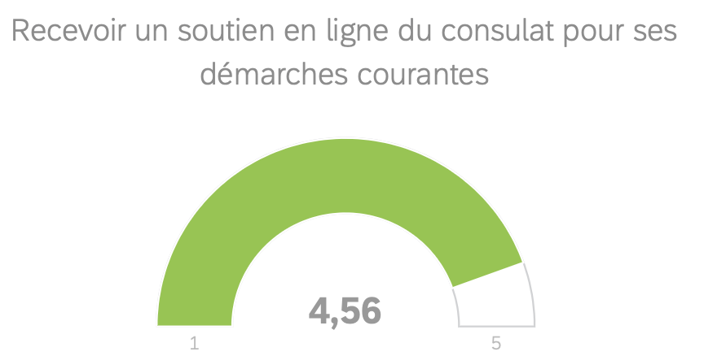
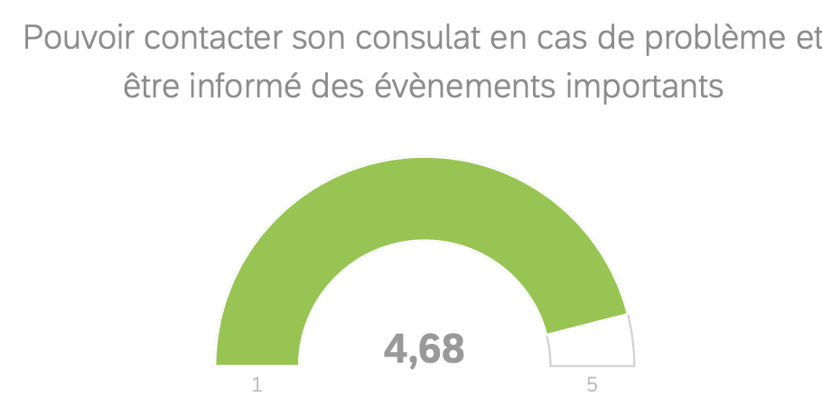
Récolte quantitative et analyse des données
Introduction : Analyse générale
Les prises de contact
  Les répondants accordent une très forte importance à ces trois propositions :
  Pouvoir contacter facilement par mail ou téléphone une administration en France.
  Recevoir un soutien en ligne du consulat pour ses démarches courantes.
  Pouvoir contacter son consulat en cas de problème et être informé des évènements importants.
Livrable de Dauphine Junior Consulting Paris pour Association français du monde - adfe - Tous droits de reproduction réservés

Slide 26
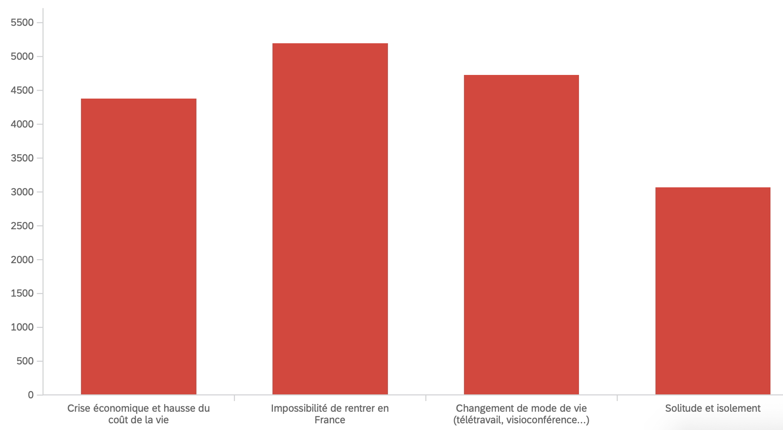
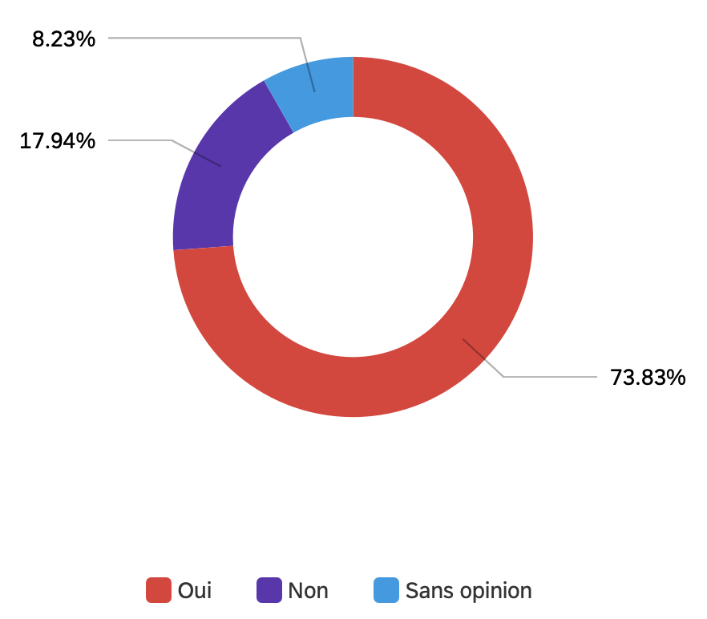
Récolte quantitative et analyse des données
Introduction : Analyse générale
La COVID-19
Comment la Covid-19 a-t-elle impacté votre vie de Français à l’étranger ?
Avez-vous été suffisamment informé des
mesures sanitaires prises en cas d'un retour en France?
  La majorité des répondants (73,83%) estiment qu’ils ont été suffisamment informés des mesures sanitaires prises en cas d’un retour en France.
  De plus, on peut voir que 85% des répondants ont bénéficié d’une campagne de vaccination par les autorités locales.
  61% des répondants disent ne pas avoir subi de conséquences économiques avec la COVID-19 et 34% en ont subi.
  L’impossibilité de rentrer en France, le changement de mode de vie et la crise économique ont principalement affecté les répondants.
Livrable de Dauphine Junior Consulting Paris pour Association français du monde - adfe - Tous droits de reproduction réservés

Slide 27
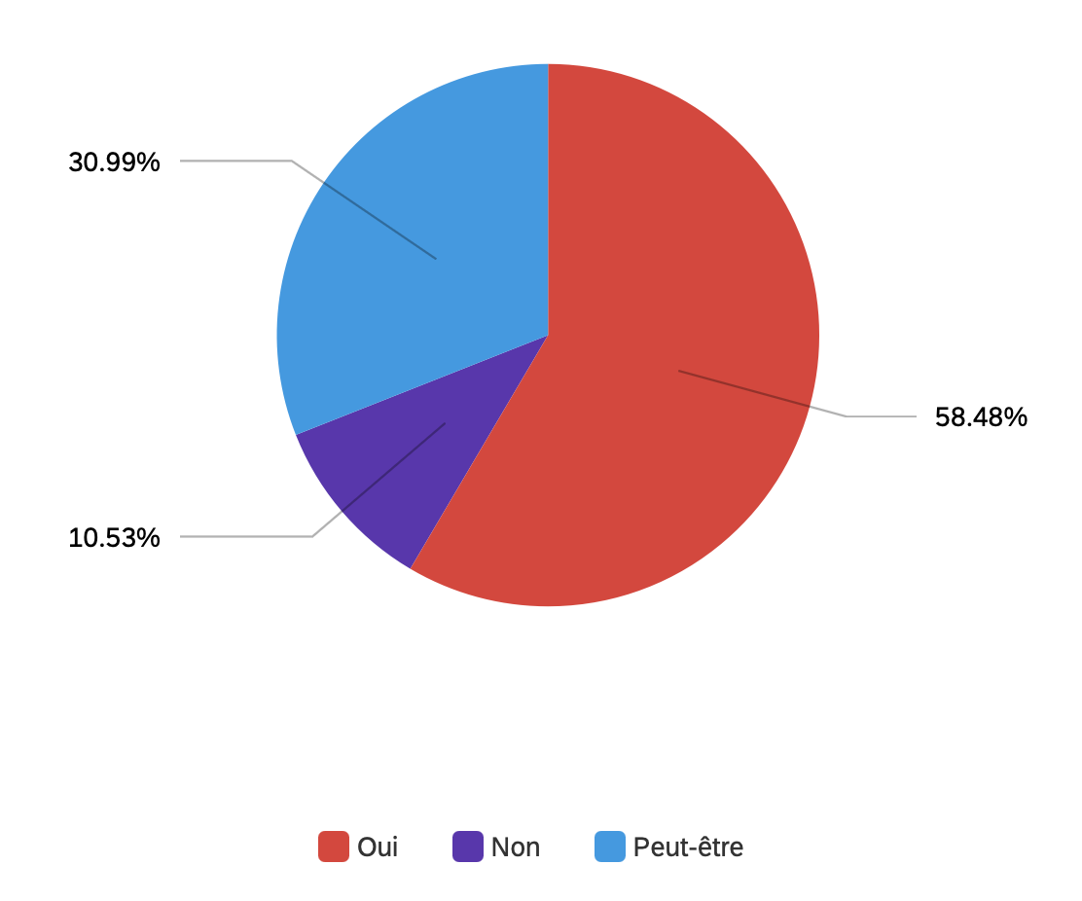
Récolte quantitative et analyse des données
Introduction : Analyse générale
Les étudiants
  Cette partie n’été ouverte qu’aux répondants indiquant faire leurs études à l’étranger.
  On peut voir que :
  58,48% des étudiants veulent rester à l’étranger après leurs études.
  30,99% d’entre eux ne savent pas.
  10,53% d’entre eux souhaitent rentrer en France.
  Les raisons principales pour lesquelles ils souhaitent rester à l’étranger sont :
  Un meilleur niveau de vie (pour 48% d’entre eux).
  Une possibilité d’évolution de carrière (pour 46% d’entre eux).
  Un salaire supérieur (pour 43% d’entre eux).
  La culture (pour 41% d’entre eux).
  Les étudiants voulant rentrer en France le font principalement pour une possibilité d’évolution de carrière (pour 61,11% d’entre eux). Cependant, l’échantillon n’est pas représentatif ici puisque uniquement 18 étudiants ont indiqué vouloir rentrer en France.
Pensez-vous rester à l’étranger après vos études ?
Livrable de Dauphine Junior Consulting Paris pour Association français du monde - adfe - Tous droits de reproduction réservés

Slide 28
1ère circonscription
2076 Répondants
64% Canada
36% États-Unis
Livrable de Dauphine Junior Consulting Paris pour Association français du monde - adfe - Tous droits de reproduction réservés
Notes:
Nombre de réponses :
USA : 77% en 2019 contre 36% en 2022
Canada : 23% en 2019 contre 64% en 2022
Pourcentage de personnes inscrites au registre des français de l’étranger : (selon le rapport du gouvernement sur la situation des français établis hors de France)
Les français habitant l’Amérique du nord représentent 15,9% soit 268 498 inscrites au registre national. C’est une baisse de 3,4%.
USA : 55,3% soit une baisse de 6%
Canada : 36,8% soit une baisse de 0,4%
(Mexique : 8%, augmentation de 2,2%)

Slide 29



Récolte quantitative et analyse des données
Première circonscription
Au sujet des revenus annuels nets par ménage en 2021 :
6% gagnent moins de 18 000 euros
9% gagnent entre 18 000 et 30 000 euros
18% gagnent entre 30 001 et 50 000 euros
16% gagnent entre 50 001 et 65 000 euros
51% gagnent plus de 65 000 euros
Les répondants se définissent comme Français de l’étranger principalement par leur culture (74,33%) et par leur langue (65,03%).
32% d’entre eux sont membres d’au moins une association locale dans leur pays de résidence.
58,77% de ces expatriés disposent d’une autre nationalité.
94,7% sont inscrits au registre mondial des Français établis hors de France.
Livrable de Dauphine Junior Consulting Paris pour Association français du monde - adfe - Tous droits de reproduction réservés

Slide 30
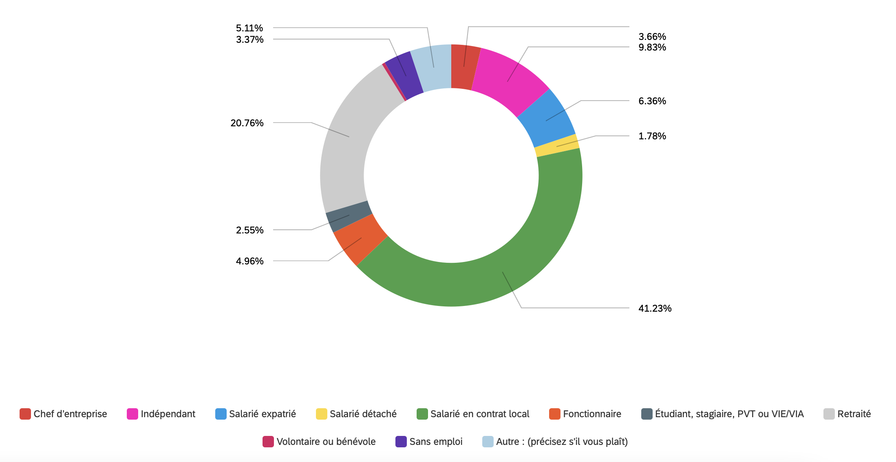
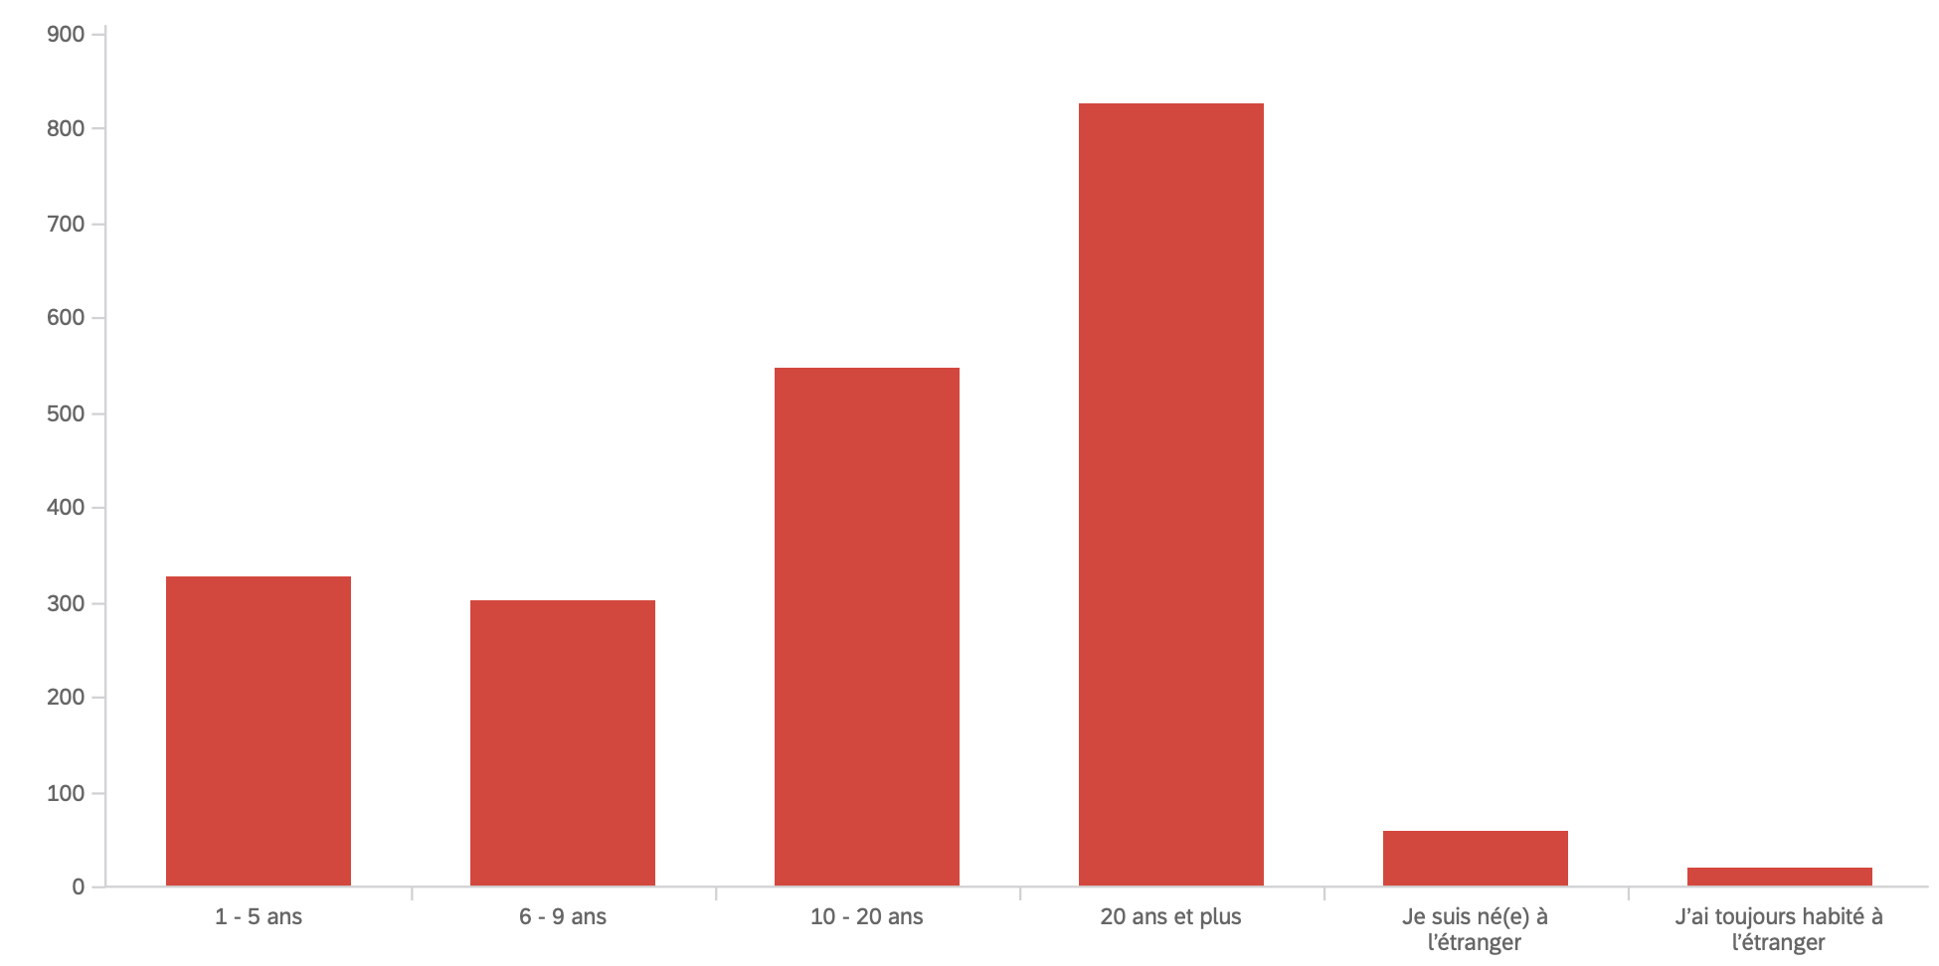

Récolte quantitative et analyse des données
Première circonscription
Quelle est votre situation professionnelle ?
Depuis combien d'années avez-vous quitté la France ?
Seulement 4,91% des Français basés aux Etats-Unis et au Canada envisagent un retour en France en 2022 pour y installer leur résidence principale. 78,95% d’entre eux ne prévoient pas de retour et 16,14% déclarent ne pas savoir.
Les répondants souhaitant rentrer en France le font principalement pour des motifs familiaux ou personnels.
Livrable de Dauphine Junior Consulting Paris pour Association français du monde - adfe - Tous droits de reproduction réservés
Notes:
Situation professionnelle :
Salarié en contrat local : 49% en 2019 et 41% en 2022
Retraité : 15% en 2019 et 20% en 2022
Indépendant : 12% en 2019 et 9% en 2022

Slide 31
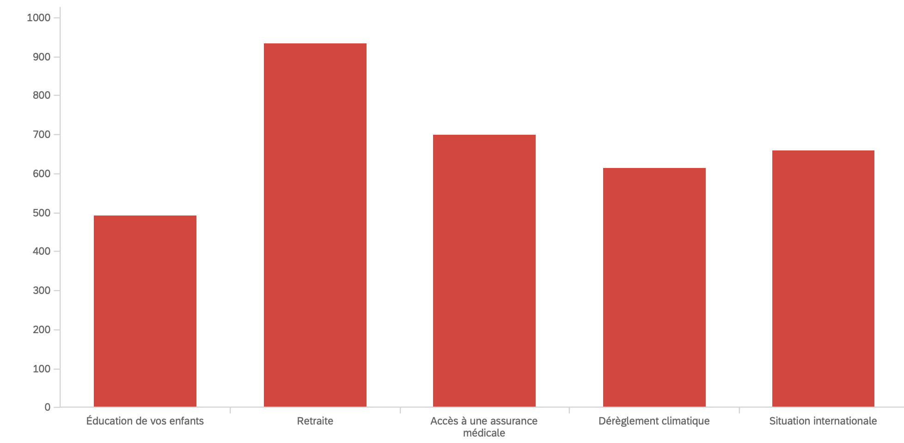
Récolte quantitative et analyse des données
Première circonscription
Quelles sont vos principales préoccupations en tant que Français à l'étranger en 2022 ?
  Les principales préoccupations ressenties par les Français vivant au Canada et aux États-Unis sont :
  La retraite (pour 45% d’entre eux)
  L’accès à une assurance médicale (pour 34% d’entre eux)
  La situation internationale (pour 32% d’entre eux)
  Le dérèglement climatique (pour 30% d’entre eux)
  L’éducation de leurs enfants (pour 24% d’entre eux)
  On constate un changement des préoccupations depuis le baromètre de 2019. Bien que la retraite et l’assurance médicale restent les principales préoccupations, la situation internationale et le dérèglement climatique sont de nouvelles préoccupations.
Livrable de Dauphine Junior Consulting Paris pour Association français du monde - adfe - Tous droits de reproduction réservés
Notes:
Principales préoccupations 2019 :
Retraite
Santé
Éducation
Consulat / Administration
Principales préoccupations 2022 :
Retraite
Santé
Éducation
Nouvelles préoccupations :
Situation Internationale
Dérèglement Climatique

Slide 32
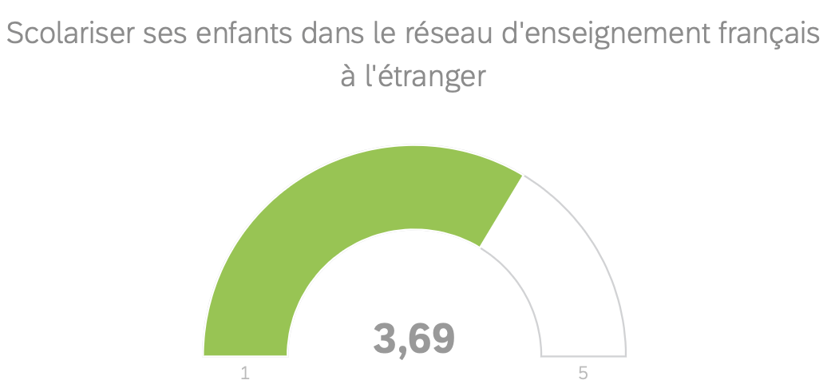
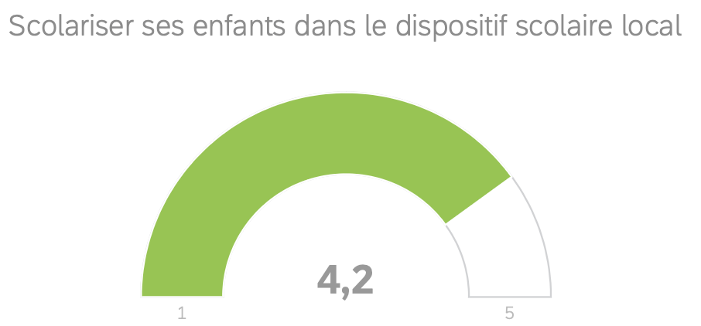
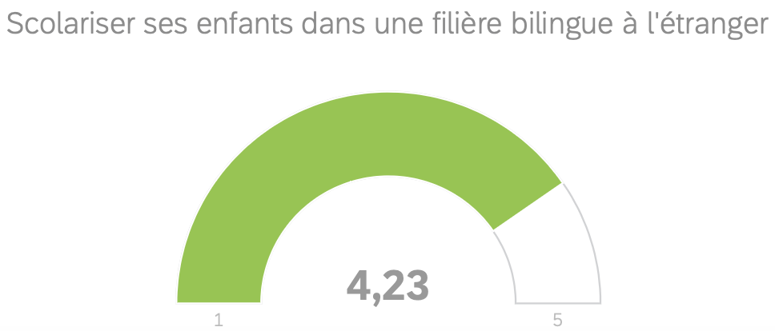
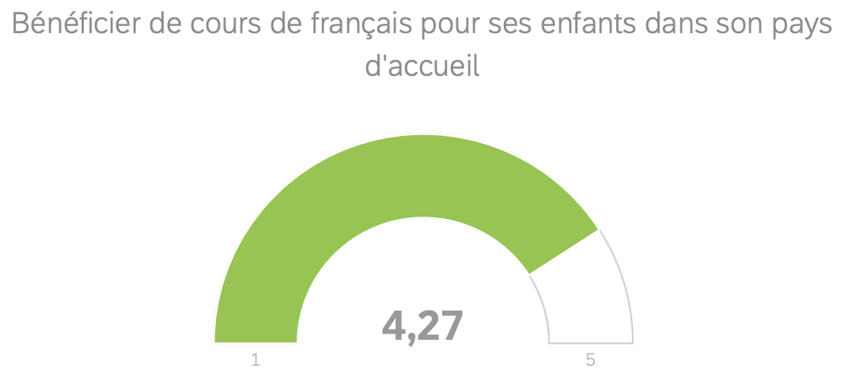

Récolte quantitative et analyse des données
Première circonscription
L’éducation
  Dans cette partie du baromètre, portant sur l’éducation, seuls les répondants ayant des enfants ont pu répondre. Cela représentait 1.255 répondants.
  On constate ici que les Français appartenant à la 1ère circonscription attachent une importance particulière aux faits suivants :
  Avoir un accès facilité à l’université en France.
  Bénéficier de cours de français pour ses enfants dans son pays d’accueil.
  Scolariser ses enfants dans une filière bilingue à l’étranger.
  On remarque que les répondants attachent plus d’importance aux critères proposés en 2022 que lors du baromètre de 2019.
  Par exemple, l’accès à l’université en France avait une importance moyenne de 3,94 en 2019 contre 4,42 en 2022.
Livrable de Dauphine Junior Consulting Paris pour Association français du monde - adfe - Tous droits de reproduction réservés
Notes:
Avoir un accès facilité à l’université en France : 3,94 en 2019 et 4,42 en 2022
Bénéficier de cours de français pour ses enfants dans son pays d’accueil : 3,85 en 2019 et 4,27 en 2022
Scolariser ses enfants dans le dispositif local : 3,51 en 2019 et 4,2 en 2022
Scolariser ses enfants dans le réseau d’enseignement français à l’étranger : 3,37 en 2019 et 3,69 en 2022

Slide 33




Récolte quantitative et analyse des données
Première circonscription
Les actions menées en direction des Français de l’étranger
  Les Français de l’étranger appartenant à la première circonscription affirment qu’ils connaissent peu les actions menées en direction des Français de l’étranger.
Livrable de Dauphine Junior Consulting Paris pour Association français du monde - adfe - Tous droits de reproduction réservés
Notes:
Conseiller consulaires : 3,63 en 2019 et 2,59 en 2022
Députés : 3,46 en 2019 et 2,3 en 2022
Sénateurs : 3,4 en 2019 et 2,01 en 2022

Slide 34





Récolte quantitative et analyse des données
Première circonscription
L’emploi
  Sur le thème de l’emploi, on constate ici que les Français appartenant à la première circonscription attachent une importance particulière aux faits suivants :
  Bénéficier d’une formation professionnelle dans son pays d’accueil
  Travailler à l’étranger tout en continuant à cotiser pour la retraite en France
  L’importance de ces critères a aussi augmenté depuis 2019.
  Par exemple, l’importance moyenne de travailler à l’étranger tout en continuant à cotiser pour la retraite en France était de 3,63/5 en 2019 contre 4,1 en 2022.
Livrable de Dauphine Junior Consulting Paris pour Association français du monde - adfe - Tous droits de reproduction réservés
Notes:
Bénéficier d’une aide à la création d’entreprise : 3,07 en 2019 et 3,83 en 2022
Bénéficier d’un soutien à la recherche d’emploi dans son pays d’accueil : 3,08 en 2019 et 3,81 en 2022
Pour suivre une formation professionnelle en France : 3,13 en 2019 et 3,7 en 2022
Travailler à l’étranger tout en continuant à cotiser pour la retraite en France : 3,63 en 2019 et 4,1 en 2022

Slide 35



Récolte quantitative et analyse des données
Première circonscription
Les prises de contact
  Les répondants accordent une très forte importance à ces trois propositions :
  Pouvoir contacter facilement par mail ou téléphone une administration en France
  Recevoir un soutien en ligne du consulat pour ses démarches courantes
  Pouvoir contacter son consulat en cas de problème et être informé des évènements importants
  L’importance de ces critères en 2022 est proche des résultats de 2019 mais a légèrement augmenté.
  92% des répondants ont indiqué être informés des possibilités de vote à l’étranger pour les élections présidentielles et législatives prévues en 2022.
Livrable de Dauphine Junior Consulting Paris pour Association français du monde - adfe - Tous droits de reproduction réservés

Slide 36


Récolte quantitative et analyse des données
Première circonscription
Comment la Covid-19 a-t-elle impacté votre vie de Français à l’étranger ?
La COVID-19
Avez-vous été suffisamment informés des
mesures sanitaires prises en cas d'un retour en France?
  La majorité des répondants (77,4%) estiment qu’ils ont été suffisamment informés des mesures sanitaires prises en cas d’un retour en France.
  93,5% des répondants ont bénéficié d’une campagne de vaccination par les autorités locales soit 8,5 points de plus que la moyenne de la totalité des répondants.
  67% des répondants disent ne pas avoir subi de conséquences économiques avec la COVID 19.
  L’impossibilité de rentrer en France, le changement de mode de vie, la crise économique et la solitude ont affecté les répondants.
Livrable de Dauphine Junior Consulting Paris pour Association français du monde - adfe - Tous droits de reproduction réservés

Slide 37
2ème circonscription
879 Répondants
24% Mexique
20% Brésil
13% Chili
10% Colombie
7% Argentine
4% Pérou
3% Equateur, République dominicaine, Panama
2,5% Costa Rica
2% Uruguay, Haïti
1% Salvador, Bolivie, Guatemala et Paraguay
Livrable de Dauphine Junior Consulting Paris pour Association français du monde - adfe - Tous droits de reproduction réservés
Notes:
Nombre de réponses :
Mexique : 17% en 2019 contre 24% en 2022
Brésil : 15% en 2019 contre 20% en 2022
Chili : 15% en 2019 contre 13% en 2022
Argentine : 10% en 2019 contre 7% en 2022
Pourcentage de personnes inscrites au registre des français de l’étranger : (selon le rapport du gouvernement sur la situation des français établis hors de France)
Zone géographique qui représentent 4,2% des français inscrit au registre national, baisse de 9,6% : 70 365 personnes
Mexique : augmentation de 2,2% de personnes inscrites au registre national
Argentine : baisse de 9,5%

Slide 38
Récolte quantitative et analyse des données
Deuxième circonscription
Au sujet des revenus annuels nets par ménage en 2021 :
37% gagnent moins de 18 000 euros
27% gagnent entre 18 000 et 30 000 euros
16% gagnent entre 30 001 et 50 000 euros
7% gagnent entre 50 001 et 65 000 euros
12% gagnent plus de 65 000 euros
Les répondants se définissent comme Français de l’étranger principalement par leur culture (69,17%), leur nationalité (58,48%) et leur langue (51,65%).
28% d’entre eux sont membres d’au moins une association locale dans leur pays de résidence.
43,12% de ces expatriés disposent d’une autre nationalité.
95,56% sont inscrits au registre mondial des Français établis hors de France.
Livrable de Dauphine Junior Consulting Paris pour Association français du monde - adfe - Tous droits de reproduction réservés

Slide 39

Récolte quantitative et analyse des données
Deuxième circonscription
Quelle est votre situation professionnelle ?
Depuis combien d'années avez-vous quitté la France ?
66,1% n’envisagent pas un retour en France en 2022 afin d’y installer leur résidence principale.
Livrable de Dauphine Junior Consulting Paris pour Association français du monde - adfe - Tous droits de reproduction réservés
Notes:
Situation professionnelle :
Salarié en contrat local : 31% en 2019 et 19% en 2022
Retraité : 20,29% en 2019 et 32% en 2022

Slide 40

Récolte quantitative et analyse des données
Deuxième circonscription
Quelles sont vos principales préoccupations en tant que Français à l'étranger en 2022 ?
  Les principales préoccupations ressenties par les Français appartenant à la deuxième circonscription sont :
  La retraite (pour 44% d’entre eux)
  L’accès à une assurance médicale (pour 39% d’entre eux)
  L’éducation de leurs enfants (pour 34% d’entre eux)
  Assurer un revenu suffisant (pour 28% d’entre eux)
  La situation internationale (pour 27% d’entre eux)
  Les préoccupations de 2022 ressemblent à celle de 2019 pour la deuxième circonscription. La nouvelle préoccupation est la situation internationale.
Livrable de Dauphine Junior Consulting Paris pour Association français du monde - adfe - Tous droits de reproduction réservés
Notes:
Préoccupations 2019 :
Santé
Retraite
Éducation
Situation économique
Retour en France
Préoccupations 2022 :
Retraite
Santé
Éducation
Revenu suffisant
Situation Internationale

Slide 41



Récolte quantitative et analyse des données
Deuxième circonscription
L’éducation
  Dans cette partie du baromètre, portant sur l’éducation, seuls les répondants ayant des enfants ont pu répondre. Cela représentait 637 répondants.
  On constate ici que les Français appartenant à la 2ème circonscription attachent une importance particulière aux faits suivants :
  Avoir un accès facilité à l’université en France
  Scolariser ses enfants dans le réseau d’enseignement français à l’étranger
  Scolariser ses enfants dans une filière bilingue à l’étranger
  On remarque que les répondants attachent plus d’importance aux critères proposés en 2022 que lors du baromètre de 2019.
  Par exemple, l’accès à l’université en France avait une importance moyenne de 4,38 en 2019 contre 4,78 en 2022.
Livrable de Dauphine Junior Consulting Paris pour Association français du monde - adfe - Tous droits de reproduction réservés
Notes:
Scolariser ses enfants dans le réseau d’enseignement français à l’étranger : 4,02 en 2019 et 4,45 en 2022
Scolariser ses enfants dans le dispositif scolaire local : 3,09 en 2019 et 3,75 en 2022
Bénéficier de cours de français pour ses enfants dans son pays d’accueil : 3,93 en 2019 et 4,35 en 2022
Avoir un accès facilité à l’université en France : 4,38 en 2019 et 4,78 en 2022

Slide 42


Récolte quantitative et analyse des données
Deuxième circonscription
Les actions menées en direction des Français de l’étranger
  Les Français de l’étranger appartenant à la deuxième circonscription affirment qu’ils connaissent peu les actions menées en direction des Français de l’étranger
Livrable de Dauphine Junior Consulting Paris pour Association français du monde - adfe - Tous droits de reproduction réservés
Notes:
Conseillers consulaires : 3,51 en 2019 et 2,64 en 2022
Députés : 3,19 en 2019 et 2,09 en 2022
Sénateurs : 3,18 en 2019 et 1,97 en 2022

Slide 43



Récolte quantitative et analyse des données
Deuxième circonscription
L’emploi
  Sur le thème de l’emploi, on constate ici que les Français appartenant à la deuxième circonscription attachent une importance particulière aux faits suivants :
  Travailler à l’étranger tout en continuant à cotiser pour la retraite en France
  Pouvoir suivre une formation professionnelle en France
  L’importance de ces critères a aussi augmenté depuis 2019.
  Par exemple, l’importance moyenne de travailler à l’étranger tout en continuant à cotiser pour la retraite en France était de 3,93/5 en 2019 contre 4,51 en 2022.
Livrable de Dauphine Junior Consulting Paris pour Association français du monde - adfe - Tous droits de reproduction réservés
Notes:
Bénéficier d’une aide à la création d’entreprise par les structures françaises : 3,46 en 2019 et 4,19 en 2022
Bénéficier d’un soutien à la recherche d’emploi dans son pays d’accueil : 3,4 en 2019 et 4,05 en 2022
Poursuivre sa formation professionnelle en France : 3,73 en 2019 et 4,2 en 2022
Travailler à l’étranger tout en continuant à cotiser pour la retraite en France : 3,93 en 2019 et 4,51 en 2022

Slide 44


Récolte quantitative et analyse des données
Deuxième circonscription
Les prises de contact
  Les répondants accordent une très forte importance à ces trois propositions :
  Pouvoir contacter facilement par mail ou téléphone une administration en France.
  Recevoir un soutien en ligne du consulat pour ses démarches courantes.
  Pouvoir contacter son consulat en cas de problème et être informé des évènements importants.
  L’importance de ces critères en 2022 est proche des résultats de 2019 mais a légèrement augmenté.
  94% des répondants ont indiqué être informés des possibilités de vote à l’étranger pour les élections présidentielles et législatives prévues en 2022.
Livrable de Dauphine Junior Consulting Paris pour Association français du monde - adfe - Tous droits de reproduction réservés

Slide 45


Récolte quantitative et analyse des données
Deuxième circonscription
Comment la Covid-19 a-t-elle impacté votre vie de Français à l’étranger ?
La COVID-19
Avez-vous été suffisamment informés des
mesures sanitaires prises en cas d'un retour en France?
  La majorité des répondants (69,74%) estiment qu’ils ont été suffisamment informés des mesures sanitaires prises en cas d’un retour en France.
  85,41% des répondants ont bénéficié d’une campagne de vaccination par les autorités locales.
  49,49% des répondants disent ne pas avoir subi de conséquences économiques avec la COVID 19 et 44,82% en ont subi soit 10 points de plus que la totalité des répondants.
  La crise économique, le changement de mode de vie, l’impossibilité de rentrer en France et la fermeture des écoles ont affecté les répondants.
Livrable de Dauphine Junior Consulting Paris pour Association français du monde - adfe - Tous droits de reproduction réservés

Slide 46
z
3ème circonscription
1161 Répondants
64% Royaume-Uni
10% Suède
9% Irlande
7% Danemark
4% Norvège
3% Finlande
1% Islande et Lituanie
Livrable de Dauphine Junior Consulting Paris pour Association français du monde - adfe - Tous droits de reproduction réservés
Notes:
Nombres de réponses :
RU : 70% en 2019 contre 64% en 2022
Suède : 6% en 2019 contre 10% en 2022
Pourcentage de personnes inscrites au registre des français de l’étranger : (selon le rapport du gouvernement sur la situation des français établis hors de France)
RU : baisse de 2,3%, soit 144 084 personnes inscrites au registre des français de l’étranger

Slide 47
Récolte quantitative et analyse des données
Troisième circonscription
Au sujet des revenus annuels nets par ménage en 2021 :
11% gagnent moins de 18 000 euros
20% gagnent entre 18 000 et 30 000 euros
25% gagnent entre 30 001 et 50 000 euros
14% gagnent entre 50 001 et 65 000 euros
30% gagnent plus de 65 000 euros
Les répondants se définissent comme Français de l’étranger principalement par leur culture (68%), leur nationalité et leur langue (60,38% chacun).
31% d’entre eux sont membres d’au moins une association locale dans leur pays de résidence.
26 % de ces expatriés disposent d’une autre nationalité.
95,35% sont inscrits au registre mondial des Français établis hors de France.
Livrable de Dauphine Junior Consulting Paris pour Association français du monde - adfe - Tous droits de reproduction réservés

Slide 48


Récolte quantitative et analyse des données
Troisième circonscription
Quelle est votre situation professionnelle ?
Depuis combien d'années avez-vous quitté la France ?
Seulement 3,7% envisagent un retour en France en 2022 pour y installer leur résidence principale. 79,33% d’entre eux ne prévoient pas de retour et 16,97% déclarent ne pas savoir.
Livrable de Dauphine Junior Consulting Paris pour Association français du monde - adfe - Tous droits de reproduction réservés
Notes:
Retour en France : 15% prévoient un retour en 2019 contre 3,7% en 2022
Situation professionnelle :
Salarié en contrat local : 55,35% en 2019 contre 43% en 2022
Retraité : 9% en 2019 contre 21% en 2022

Slide 49

Récolte quantitative et analyse des données
Troisième circonscription
Quelles sont vos principales préoccupations en tant que Français à l'étranger en 2022 ?
  Les principales préoccupations ressenties par les Français appartenant à la troisième circonscription sont :
  La retraite (pour 40% d’entre eux)
  La situation internationale (pour 36% d’entre eux)
  Le dérèglement climatique (pour 30% d’entre eux)
  Le contexte géopolitique (pour 29% d’entre eux)
  On constate un changement des préoccupations depuis le baromètre de 2019. Bien que la retraite reste une des principales préoccupations, la situation internationale et le dérèglement climatique sont de nouvelles préoccupations.
Livrable de Dauphine Junior Consulting Paris pour Association français du monde - adfe - Tous droits de reproduction réservés
Notes:
Principales préoccupations en 2019 :
BREXIT et la sortie du RU de l’UE
Retour en France
Santé
Retraite
Préoccupations 2022 :
Retraite
Situation Internationale
Dérèglement climatique

Slide 50



Récolte quantitative et analyse des données
Troisième circonscription
L’éducation
  Dans cette partie du baromètre, portant sur l’éducation, seuls les répondants ayant des enfants ont pu répondre. Cela représentait 717 répondants.
  On constate ici que les Français appartenant à la 3ème circonscription attachent une importance particulière aux faits suivants :
  Avoir un accès facilité à l’université en France
  Scolariser ses enfants dans le dispositif scolaire local
  Bénéficier de cours de français pour ses enfants dans son pays d’accueil
  On remarque que les répondants attachent plus d’importance aux critères proposés en 2022 que lors du baromètre de 2019.
  Scolariser ses enfants dans le dispositif scolaire local est devenu plus important que de bénéficier de cours de français, ce qui n’était pas le cas en 2019
Livrable de Dauphine Junior Consulting Paris pour Association français du monde - adfe - Tous droits de reproduction réservés
Notes:
Scolariser ses enfants dans le réseau d’enseignement français à l’étranger : 2,99 en 2019 et 3,39 en 2022
Scolariser ses enfants dans le dispositif local : 3,64 en 2019 et 4,27 en 2022
Bénéficier de cours de français pour ses enfants : 3,76 en 2019 et 4,19 en 2022
Avoir un accès facilité à l’université en France : 3,83 en 2019 et 4,28 en 2022

Slide 51


Récolte quantitative et analyse des données
Troisième circonscription
Les actions menées en direction des Français de l’étranger
  Les Français de l’étranger appartenant à la troisième circonscription affirment qu’ils connaissent peu les actions menées en direction des Français de l’étranger particulièrement celles des sénateurs.
Livrable de Dauphine Junior Consulting Paris pour Association français du monde - adfe - Tous droits de reproduction réservés
Notes:
Conseillers : 3,67 en 2019 et 2,53 en 2022
Députés : 3,52 en 2019 et 2,26 en 2022
Sénateurs : 3,53 en 2019 et 1,98 en 2022

Slide 52



Récolte quantitative et analyse des données
Troisième circonscription
L’emploi
  Sur le thème de l’emploi, on constate ici que les Français appartenant à la troisième circonscription attachent une importance particulière aux faits suivants :
  Bénéficier d’une formation professionnelle dans son pays d’accueil.
  Travailler à l’étranger tout en continuant à cotiser pour la retraite en France
  L’importance de ces critères a aussi augmenté depuis 2019.
  Par exemple, l’importance moyenne de travailler à l’étranger tout en continuant à cotiser pour la retraite en France était de 3,53/5 en 2019 contre 4,07 en 2022.
Livrable de Dauphine Junior Consulting Paris pour Association français du monde - adfe - Tous droits de reproduction réservés
Notes:
Bénéficier d’un soutient à la recherche d’emploi dans son pays d’accueil : 3,18 en 2019 et 3,97 en 2022
Poursuivre une formations professionnelle en France : 3,27 en 2019 et 3,83 en 2022
Travailler à l’étranger tout en continuant de cotiser pour la retraite en France : 3,53 en 2019 et 4,07 en 2022
Bénéficier d’un soutien à la recherche d’emploi dans son pays d’accueil : 3,18 en 2019 et 3,97 en 2022

Slide 53


Récolte quantitative et analyse des données
Troisième circonscription
Les prises de contact
  Les répondants accordent une très forte importance à ces trois propositions :
  Pouvoir contacter facilement par mail ou téléphone une administration en France
  Recevoir un soutien en ligne du consulat pour ses démarches courantes
  Pouvoir contacter son consulat en cas de problème et être informé des évènements importants
  L’importance de ces critères a augmenté depuis 2019.
  94% des répondants ont indiqué être informés des possibilités de vote à l’étranger pour les élections présidentielles et législatives prévues en 2022
Livrable de Dauphine Junior Consulting Paris pour Association français du monde - adfe - Tous droits de reproduction réservés

Slide 54


Récolte quantitative et analyse des données
Troisième circonscription
Comment la Covid-19 a-t-elle impacté votre vie de Français à l’étranger ?
La COVID-19
Avez-vous été suffisamment informés des
mesures sanitaires prises en cas d'un retour en France?
  La majorité des répondants (77,09%) estiment qu’ils ont été suffisamment informés des mesures sanitaires prises en cas d’un retour en France.
  96% des répondants ont bénéficié d’une campagne de vaccination par les autorités locales.
  65% des répondants disent ne pas avoir subi de conséquences économiques avec la COVID 19 et 30% en ont subi.
  L’impossibilité de rentrer en France, le changement de mode de vie, la crise économique et la solitude ont affecté les répondants.
Livrable de Dauphine Junior Consulting Paris pour Association français du monde - adfe - Tous droits de reproduction réservés

Slide 55
4ème circonscription
823 Répondants
57% Belgique
26% Pays-Bas
17% Luxembourg
Livrable de Dauphine Junior Consulting Paris pour Association français du monde - adfe - Tous droits de reproduction réservés
Notes:
Pourcentage de personnes inscrites au registre des français de l’étranger : (selon le rapport du gouvernement sur la situation des français établis hors de France)
Belgique : baisse de 9,6%
PB : baisse de 8,3%

Slide 56
Récolte quantitative et analyse des données
Quatrième circonscription
Au sujet des revenus annuels nets par ménage en 2021 :
9% gagnent moins de 18 000 euros
18% gagnent entre 18 000 et 30 000 euros
25% gagnent entre 30 001 et 50 000 euros
15% gagnent entre 50 001 et 65 000 euros
33% gagnent plus de 65 000 euros
Les répondants se définissent comme Français de l’étranger principalement par leur culture (67,07%), leur langue (58,81%%) et leur nationalité (51,52%).
32% d’entre eux sont membres d’au moins une association locale dans leur pays de résidence.
23 % de ces expatriés disposent d’une autre nationalité.
94,9% sont inscrits au registre mondial des Français établis hors de France.
Livrable de Dauphine Junior Consulting Paris pour Association français du monde - adfe - Tous droits de reproduction réservés

Slide 57


Récolte quantitative et analyse des données
Quatrième circonscription
Quelle est votre situation professionnelle ?
Depuis combien d'années avez-vous quitté la France ?
Seulement 4,25% des répondants de la quatrième circonscription envisagent un retour en France en 2022 pour y installer leur résidence principale. 79,95% d’entre eux ne prévoient pas de retour et 15,8% déclarent ne pas savoir.
Les répondants souhaitant rentrer en France le font principalement pour des motifs familiaux ou pour la retraite en France.
Livrable de Dauphine Junior Consulting Paris pour Association français du monde - adfe - Tous droits de reproduction réservés
Notes:
Retour en France : 15% en 2019 et 4,25% en 2022
Situation professionnelle :
Salarié en contrat local : 47% en 2019 et 36% en 2022
Retraité : 12,6% en 2019 et 20% en 2022
Fonctionnaire : 7% en 2019 et 12% en 2022

Slide 58

Récolte quantitative et analyse des données
Quatrième circonscription
Quelles sont vos principales préoccupations en tant que Français à l'étranger en 2022 ?
  Les principales préoccupations ressenties par les Français de la quatrième circonscription sont :
  La situation internationale (pour 39% d’entre eux)
  La retraite (pour 39% d’entre eux)
  Le dérèglement climatique (pour 33% d’entre eux)
  Le contexte géopolitique (pour 28% d’entre eux)
  L’éducation de leurs enfants (pour 26% d’entre eux)
  On constate un changement des préoccupations depuis le baromètre de 2019. Bien que la retraite reste une des principales préoccupations, la situation internationale est devenu leur première préoccupation. De plus, le dérèglement climatique et le contexte géopolitique sont de nouvelles préoccupations.
Livrable de Dauphine Junior Consulting Paris pour Association français du monde - adfe - Tous droits de reproduction réservés
Notes:
Préoccupations 2019 :
Retraite
Éducation
Consulat / Administration
Préoccupations 2022 :
Situation Internationale
Retraite
Dérèglement climatique
Éducation

Slide 59



Récolte quantitative et analyse des données
Quatrième circonscription
L’éducation
  Dans cette partie du baromètre, portant sur l’éducation, seuls les répondants ayant des enfants ont pu répondre. Cela représentait 554 répondants.
  On constate ici que les Français appartenant à la 4ème circonscription attachent une importance particulière aux faits suivants :
  Avoir un accès facilité à l’université en France
  Scolariser ses enfants dans une filière bilingue à l’étranger
  Bénéficier de cours de français pour ses enfants dans son pays d’accueil
  On remarque que les répondants attachent plus d’importance aux critères proposés en 2022 que lors du baromètre de 2019.
  Par exemple, scolariser ses enfants dans le dispositif scolaire local avait une importance moyenne de 3,46 en 2019 contre 4,13 en 2022.
Livrable de Dauphine Junior Consulting Paris pour Association français du monde - adfe - Tous droits de reproduction réservés
Notes:
Scolariser ses enfants dans le réseau d’enseignement français à l’étranger : 3,07 en 2019 et 3,47 en 2022
Scolariser ses enfants dans le dispositif de scolarité local : 3,46 en 2019 et 4,13 en 2022
Bénéficier de cours de français pour ses enfants : 3,72 en 2019 et 4,17 en 2022
Accès facilité à l’université : 3,88 en 2019 et 4,36 en 2022

Slide 60


Récolte quantitative et analyse des données
Quatrième circonscription
Les actions menées en direction des Français de l’étranger
  Les Français de l’étranger appartenant à la quatrième circonscription affirment qu’ils connaissent peu les actions menées en direction des Français de l’étranger et plus particulièrement celles des sénateurs.
Livrable de Dauphine Junior Consulting Paris pour Association français du monde - adfe - Tous droits de reproduction réservés
Notes:
Conseillers : 3,9 en 2019 et 2,68 en 2022
Députés : 3,55 en 2019 et 2,27 en 2022
Sénateurs : 3,58 en 2019 et 1,96 en 2022

Slide 61



Récolte quantitative et analyse des données
Quatrième circonscription
L’emploi
  Sur le thème de l’emploi, on constate ici que les Français appartenant à la quatrième circonscription attachent une importance particulière aux faits suivants :
  Bénéficier d’une formation professionnelle dans son pays d’accueil
  Bénéficier d’un soutien à la recherche d’emploi dans son pays d’accueil
  L’importance de ces critères a aussi augmenté depuis 2019.
  Par exemple, l’importance moyenne de travailler à l’étranger tout en continuant à cotiser pour la retraite en France était de 3,5/5 en 2019 contre 4,06 en 2022.
Livrable de Dauphine Junior Consulting Paris pour Association français du monde - adfe - Tous droits de reproduction réservés
Notes:
Bénéficier d’une aide à la création d’entreprise par les structures françaises : 3,25 en 2019 et 4,04 en 2022
Bénéficier d’un soutien à la recherche d’emploi dans son pays d’accueil : 3,42 en 2019 et 4,15 en 2022
Pourvoir suivre une formation professionnelle en France : 3,25 en 2019 et 3,98 en 2022
Travailler à l’étranger tout en continuant à cotiser pour la retraite en France : 3,5 en 2019 et 4,06 en 2022

Slide 62



Récolte quantitative et analyse des données
Quatrième circonscription
Les prises de contact
  Les répondants accordent une très forte importance à ces trois propositions :
  Pouvoir contacter facilement par mail ou téléphone une administration en France
  Recevoir un soutien en ligne du consulat pour ses démarches courantes
  Pouvoir contacter son consulat en cas de problème et être informé des évènements importants
  L’importance de ces critères en 2022 est proche des résultats de 2019 mais a légèrement augmenté
  91% des répondants ont indiqué être informés des possibilités de vote à l’étranger pour les élections présidentielles et législatives prévues en 2022.
Livrable de Dauphine Junior Consulting Paris pour Association français du monde - adfe - Tous droits de reproduction réservés

Slide 63


Récolte quantitative et analyse des données
Quatrième circonscription
Comment la Covid-19 a-t-elle impacté votre vie de Français à l’étranger ?
La COVID-19
Avez-vous été suffisamment informés des
mesures sanitaires prises en cas d'un retour en France?
  La majorité des répondants (76,67%) estiment qu’ils ont été suffisamment informés des mesures sanitaires prises en cas d’un retour en France.
  92% des répondants ont bénéficié d’une campagne de vaccination par les autorités locales soit 7 points de plus que la moyenne de la totalité des répondants.
  71,32% des répondants disent ne pas avoir subi de conséquences économiques avec la COVID-19 et 23,57% en ont subi.
  Le changement de mode de vie, l’impossibilité de rentrer en France, la crise économique et la solitude ont affecté les répondants.
Livrable de Dauphine Junior Consulting Paris pour Association français du monde - adfe - Tous droits de reproduction réservés

Slide 64
5ème circonscription
988 Répondants
77% Espagne
18% Portugal
3% Andorre
1% Monaco
Livrable de Dauphine Junior Consulting Paris pour Association français du monde - adfe - Tous droits de reproduction réservés
Notes:
Pourcentage de personnes inscrites au registre des français de l’étranger : (selon le rapport du gouvernement sur la situation des français établis hors de France)
Andorre : baisse de 20,3%

Slide 65
Récolte quantitative et analyse des données
Cinquième circonscription
Au sujet des revenus annuels nets par ménage en 2021 :
19% gagnent moins de 18 000 euros
27% gagnent entre 18 000 et 30 000 euros
25% gagnent entre 30 001 et 50 000 euros
12% gagnent entre 50 001 et 65 000 euros
18% gagnent plus de 65 000 euros
Les répondants se définissent comme Français de l’étranger principalement par leur culture (62,96%), leur langue (55,36%) et leur nationalité (54,86%).
27% d’entre eux sont membres d’au moins une association locale dans leur pays de résidence.
24 % de ces expatriés disposent d’une autre nationalité.
95,14% sont inscrits au registre mondial des Français établis hors de France.
Livrable de Dauphine Junior Consulting Paris pour Association français du monde - adfe - Tous droits de reproduction réservés

Slide 66


Récolte quantitative et analyse des données
Cinquième circonscription
Quelle est votre situation professionnelle ?
Depuis combien d'années avez-vous quitté la France ?
Seulement 3,34% des de la cinquième circonscription envisagent un retour en France en 2022 pour y installer leur résidence principale. 78,74% d’entre eux ne prévoient pas de retour et 17,91% déclarent ne pas savoir.
Les répondants souhaitant rentrer en France le font principalement pour des motifs familiaux ou personnels.
Livrable de Dauphine Junior Consulting Paris pour Association français du monde - adfe - Tous droits de reproduction réservés
Notes:
Retour en France : 9% en 2019 contre 3,34% en 2022
Situation professionnelle :
Retraité : 28% en 2019 et 34,5% en 2022
Indépendant : 14% en 2019 et 10% en 2022

Slide 67

Récolte quantitative et analyse des données
Cinquième circonscription
Quelles sont vos principales préoccupations en tant que Français à l'étranger en 2022 ?
  Les principales préoccupations ressenties par les Français de la cinquième circonscription sont :
  La retraite (pour 43,42% d’entre eux)
  La situation internationale (pour 33% d’entre eux)
  L’éducation de leurs enfants (pour 30% d’entre eux)
  Assurer un revenu suffisant (pour 26% d’entre eux)
  Les préoccupations de 2022 sont proches de celles de 2019. On observe cependant une nouvelle préoccupation qui est la situation internationale.
Livrable de Dauphine Junior Consulting Paris pour Association français du monde - adfe - Tous droits de reproduction réservés
Notes:
Préoccupations 2019 :
Retraite
Statut de français de l’étranger
Préoccupations 2022 :
Retraite
Situation internationale
Éducation
Avoir un revenu suffisant

Slide 68



Récolte quantitative et analyse des données
Cinquième circonscription
L’éducation
  Dans cette partie du baromètre, portant sur l’éducation, seuls les répondants ayant des enfants ont pu répondre. Cela représentait 693 répondants.
  On constate ici que les Français appartenant à la 5ème circonscription attachent une importance particulière aux faits suivants :
  Avoir un accès facilité à l’université en France
  Scolariser ses enfants dans une filière bilingue à l’étranger
  Bénéficier de cours de français pour ses enfants dans son pays d’accueil
  On remarque que les répondants attachent plus d’importance aux critères proposés en 2022 que lors du baromètre de 2019.
  Par exemple, l’accès à l’université en France avait une importance moyenne de 4,09 en 2019 contre 4,73 en 2022.
Livrable de Dauphine Junior Consulting Paris pour Association français du monde - adfe - Tous droits de reproduction réservés
Notes:
Scolariser son enfant dans le réseau d’enseignement français à l’étranger : 3,69 en 2019 et 4,33 en 2022
Scolariser ses enfants dans le dispositif local : 3,4 en 2019 et 4,05 en 2022
Bénéficier de cours de français : 3,8 en 2019 et 4,43 en 2022
Avoir accès facilité à l’université en France : 4,09 en 2019 et 4,73 en 2022

Slide 69


Récolte quantitative et analyse des données
Cinquième circonscription
Les actions menées en direction des Français de l’étranger
  Les Français de l’étranger appartenant à la cinquième circonscription affirment qu’ils connaissent peu les actions menées en direction des Français de l’étranger et plus particulièrement celles des sénateurs.
Livrable de Dauphine Junior Consulting Paris pour Association français du monde - adfe - Tous droits de reproduction réservés
Notes:
Conseillers : 3,16 en 2019 et 2,52 en 2022
Députés : 2,97 en 2019 et 2,38 en 2022
Sénateurs : 2,92 en 2019 et 1,97 en 2022

Slide 70



Récolte quantitative et analyse des données
Cinquième circonscription
L’emploi
  Sur le thème de l’emploi, on constate ici que les Français appartenant à la cinquième circonscription attachent une importance particulière aux faits suivants :
  Bénéficier d’une formation professionnelle dans son pays d’accueil
  Travailler à l’étranger tout en continuant de cotiser pour la retraite en France
  L’importance de ces critères a aussi augmenté depuis 2019.
  Par exemple, l’importance moyenne de travailler à l’étranger tout en continuant à cotiser pour la retraite en France était de 3,64/5 en 2019 contre 4,49 en 2022.
Livrable de Dauphine Junior Consulting Paris pour Association français du monde - adfe - Tous droits de reproduction réservés
Notes:
Bénéficier d’une aide à la création d’entreprise par les structures françaises : 3,4 en 2019 et 4,42 en 2022
Bénéficier d’un soutien à la recherche d’emploi dans son pays d’accueil : 3,51 en 2019 et 4,39 en 2022
Pouvoir suivre une formation professionnelle en France : 3,48 en 2019 et 4,28 en 2022
Travailler à l’étranger tout en continuant à cotiser pour la retraite en France : 3,64 en 2019 et 4,49 en 2022

Slide 71



Récolte quantitative et analyse des données
Cinquième circonscription
Les prises de contact
  Les répondants accordent une très forte importance à ces trois propositions :
  Pouvoir contacter facilement par mail ou téléphone une administration en France
  Recevoir un soutien en ligne du consulat pour ses démarches courantes
  Pouvoir contacter son consulat en cas de problème et être informé des évènements importants
  L’importance de ces critères en 2022 est proche des résultats de 2019 même si une augmentation peut être constatée.
  92% des répondants ont indiqué être informés des possibilités de vote à l’étranger pour les élections présidentielles et législatives prévues en 2022.
Livrable de Dauphine Junior Consulting Paris pour Association français du monde - adfe - Tous droits de reproduction réservés

Slide 72


Récolte quantitative et analyse des données
Cinquième circonscription
Comment la Covid-19 a-t-elle impacté votre vie de Français à l’étranger ?
La COVID-19
Avez-vous été suffisamment informés des
mesures sanitaires prises en cas d'un retour en France?
  La majorité des répondants (72,87%) estiment qu’ils ont été suffisamment informés des mesures sanitaires prises en cas d’un retour en France.
  91% des répondants ont bénéficié d’une campagne de vaccination par les autorités locales soit 6 points de plus que la moyenne de la totalité des répondants.
  61,74% des répondants disent ne pas avoir subi de conséquences économiques avec la COVID 19 et 33% en ont subi.
  La crise économique, le changement de mode de vie, la solitude et l’isolement et l’impossibilité de rentrer en France ont affecté les répondants.
Livrable de Dauphine Junior Consulting Paris pour Association français du monde - adfe - Tous droits de reproduction réservés

Slide 73
6ème circonscription
725 Répondants
100% Suisse
Livrable de Dauphine Junior Consulting Paris pour Association français du monde - adfe - Tous droits de reproduction réservés

Slide 74
Récolte quantitative et analyse des données
Sixième circonscription
Au sujet des revenus annuels nets par ménage en 2021 :
6% gagnent moins de 18 000 euros
8% gagnent entre 18 000 et 30 000 euros
13% gagnent entre 30 001 et 50 000 euros
12% gagnent entre 50 001 et 65 000 euros
60% gagnent plus de 65 000 euros
Les répondants se définissent comme Français de l’étranger principalement par leur culture (67,03%), leur langue (62,21%).
45% d’entre eux sont membres d’au moins une association locale dans leur pays de résidence.
55 % de ces expatriés disposent d’une autre nationalité.
94,48% sont inscrits au registre mondial des Français établis hors de France.
Livrable de Dauphine Junior Consulting Paris pour Association français du monde - adfe - Tous droits de reproduction réservés

Slide 75


Récolte quantitative et analyse des données
Sixième circonscription
Quelle est votre situation professionnelle ?
Depuis combien d'années avez-vous quitté la France ?
Seulement 4,97% des répondants de la sixième circonscription envisagent un retour en France en 2022 afin d’y installer leur résidence principale. 80,14% d’entre eux ne prévoient pas de retour et 14,9% déclarent ne pas savoir.
Les répondants souhaitant rentrer en France le font principalement pour la retraite en France et pour motifs personnels
Livrable de Dauphine Junior Consulting Paris pour Association français du monde - adfe - Tous droits de reproduction réservés
Notes:
Retour en France : 10% en 2019 et 5% en 2022
Situation professionnelle :
Salarié en contrat local : 56,5% en 2019 et 36,5% en 2022
Retraité : 14% en 2019 et 32,5% en 2022

Slide 76

Récolte quantitative et analyse des données
Sixième circonscription
Quelles sont vos principales préoccupations en tant que Français à l'étranger en 2022 ?
  Les principales préoccupations ressenties par les Français de la sixième circonscription sont :
  La situation internationale (pour 44% d’entre eux)
  La retraite (pour 35% d’entre eux)
  Le dérèglement climatique (pour 35% d’entre eux)
  Le contexte géopolitique (pour 27% d’entre eux)
  On constate un changement des préoccupations depuis le baromètre de 2019. Bien que la retraite reste une des principales préoccupations, la situation internationale est devenu leur première préoccupation. De plus, le dérèglement climatique et le contexte géopolitique sont de nouvelles préoccupations.
Livrable de Dauphine Junior Consulting Paris pour Association français du monde - adfe - Tous droits de reproduction réservés
Notes:
Préoccupations 2019 :
Retraite
Retour en France
Préoccupations 2022 :
Situation internationale
Retraite
Dérèglement climatique

Slide 77



Récolte quantitative et analyse des données
Sixième circonscription
L’éducation
  Dans cette partie du baromètre, portant sur l’éducation, seuls les répondants ayant des enfants ont pu répondre. Cela représentait 489 répondants.
  On constate ici que les Français appartenant à la 6ème circonscription attachent une importance particulière aux faits suivants:
  Scolariser ses enfants dans le dispositif scolaire local
  Avoir un accès facilité à l’université en France
  Scolariser ses enfants dans une filière bilingue à l’étranger
  Bénéficier de cours de français pour ses enfants dans son pays d’accueil
  On remarque que les répondants attachent plus d’importance aux critères proposés en 2022 que lors du baromètre de 2019.
Livrable de Dauphine Junior Consulting Paris pour Association français du monde - adfe - Tous droits de reproduction réservés
Notes:
Scolariser ses enfants dans le réseau d’enseignement français à l’étranger : 2,74 en 2019 et 3,51 en 2022
Scolariser ses enfants dans le dispositif local : 3,74 en 2019 et 4,43 en 2022
Bénéficier de cours de français pour ses enfants dans son pays d’accueil : 3,64 en 2019 et 4,27 en 2022
Avoir un accès facilité à l’université : 3,65 en 2019 et 4,28 en 2022

Slide 78


Récolte quantitative et analyse des données
Sixième circonscription
Les actions menées en direction des Français de l’étranger
  Les Français de l’étranger appartenant à la sixième circonscription affirment qu’ils connaissent peu les actions menées en direction des Français de l’étranger particulièrement celles des sénateurs
Livrable de Dauphine Junior Consulting Paris pour Association français du monde - adfe - Tous droits de reproduction réservés
Notes:
Conseillers : 3,53 en 2019 et 2,38 en 2022
Députés : 3,08 en 2019 et 2,16
Sénateurs : 3,34 en 2019 et 1,96 en 2022

Slide 79



Récolte quantitative et analyse des données
Sixième circonscription
L’emploi
  Sur le thème de l’emploi, on constate ici que les Français appartenant à la sixième circonscription attachent une importance particulière aux faits suivants :
  Bénéficier d’une formation professionnelle dans son pays d’accueil
  Bénéficier d’un soutien à la recherche d’emploi dans son pays d’accueil
  L’importance de ces critères a aussi augmenté depuis 2019.
  Par exemple, l’importance moyenne de bénéficier d’un soutien à la recherche d’emploi dans son pays d’accueil était de 3,07/5 en 2019 contre 4,09 en 2022.
Livrable de Dauphine Junior Consulting Paris pour Association français du monde - adfe - Tous droits de reproduction réservés
Notes:
Bénéficier d’un soutient à la recherche emploi dans son pays d’accueil : 3,07 en 2019 et 4,09 en 2022
Pouvoir suivre une formation professionnelle en France : 2,99 en 2019 et 3,99 en 2022
Travailler à l’étranger tout en continuant à cotiser pour la retraite en France : 2,95 en 2019 et 3,97 en 2022
Bénéficier d’une aide à la création d’entreprise par les structures françaises : 3,02 en 2019 et 3,98 en 2022

Slide 80


Récolte quantitative et analyse des données
Sixième circonscription
Les prises de contact
  Les répondants accordent une très forte importance à ces trois propositions :
  Pouvoir contacter facilement par mail ou téléphone une administration en France
  Recevoir un soutien en ligne du consulat pour ses démarches courantes
  Pouvoir contacter son consulat en cas de problème et être informé des évènements importants
  L’importance de ces critères en 2022 est proche des résultats de 2019 mais a augmenté.
  92% des répondants ont indiqué être informés des possibilités de vote à l’étranger pour les élections présidentielles et législatives prévues en 2022.
Livrable de Dauphine Junior Consulting Paris pour Association français du monde - adfe - Tous droits de reproduction réservés

Slide 81


Récolte quantitative et analyse des données
Sixième circonscription
Comment la Covid-19 a-t-elle impacté votre vie de Français à l’étranger ?
La COVID-19
Avez-vous été suffisamment informés des
mesures sanitaires prises en cas d'un retour en France?
  La majorité des répondants (76,41%) estiment qu’ils ont été suffisamment informés des mesures sanitaires prises en cas d’un retour en France.
  94% des répondants ont bénéficié d’une campagne de vaccination par les autorités locales soit 9 points de plus que la moyenne de la totalité des répondants.
  74,76% des répondants disent ne pas avoir subi de conséquences économiques avec la COVID 19 et 22,76% en ont subi.
  Le changement de mode de vie, l’impossibilité de rentrer en France, la solitude et l’isolement et la crise économique ont affecté les répondants.
Livrable de Dauphine Junior Consulting Paris pour Association français du monde - adfe - Tous droits de reproduction réservés

Slide 82
7ème circonscription
1316 Répondants
72% Allemagne
9% Autriche
5% Tchéquie
3% Pologne et Hongrie
2% Roumanie et Bulgarie
1% Croatie, Slovénie et Slovaquie
Livrable de Dauphine Junior Consulting Paris pour Association français du monde - adfe - Tous droits de reproduction réservés
Notes:
Pourcentage de personnes inscrites au registre des français de l’étranger : (selon le rapport du gouvernement sur la situation des français établis hors de France)
Allemagne : baisse de 7,7%
Croatie : baisse de 7,1%
Slovaquie : baisse de 7,1%

Slide 83
Récolte quantitative et analyse des données
Septième circonscription
Au sujet des revenus annuels nets par ménage en 2021 :
14% gagnent moins de 18 000 euros
24% gagnent entre 18 000 et 30 000 euros
23% gagnent entre 30 001 et 50 000 euros
13% gagnent entre 50 001 et 65 000 euros
26% gagnent plus de 65 000 euros
Les répondants se définissent comme Français de l’étranger principalement par leur culture (70,52%), leur langue (65,12%) et leur nationalité (53,72%).
34% d’entre eux sont membres d’au moins une association locale dans leur pays de résidence.
25 % de ces expatriés disposent d’une autre nationalité.
95,21% sont inscrits au registre mondial des Français établis hors de France.
Livrable de Dauphine Junior Consulting Paris pour Association français du monde - adfe - Tous droits de reproduction réservés

Slide 84


Récolte quantitative et analyse des données
Septième circonscription
Quelle est votre situation professionnelle ?
Depuis combien d'années avez-vous quitté la France ?
Seulement 4,79% des répondants de la septième circonscription envisagent un retour en France en 2022 afin d’y installer leur résidence principale. 76,67% d’entre eux ne prévoient pas de retour et 18,54% déclarent ne pas savoir.
Livrable de Dauphine Junior Consulting Paris pour Association français du monde - adfe - Tous droits de reproduction réservés
Notes:
Retour en France : 13% en 2019 contre 4,79% en 2022
Situation professionnelle :
Salarié en contrat local : 49% en 2019 et 42% en 2022
Retraité : 15% en 2019 et 26% en 2022

Slide 85

Récolte quantitative et analyse des données
Septième circonscription
Quelles sont vos principales préoccupations en tant que Français à l'étranger en 2022 ?
  Les principales préoccupations ressenties par les Français de la septième circonscription sont :
  La situation internationale (pour 42% d’entre eux)
  Le dérèglement climatique (pour 35% d’entre eux)
  La retraite (pour 34% d’entre eux)
  Le contexte géopolitique (pour 33% d’entre eux)
  On constate un changement des préoccupations depuis le baromètre de 2019. Bien que la retraite reste une des principales préoccupations, la situation internationale est devenue leur première préoccupation. De plus, le dérèglement climatique et le contexte géopolitique sont de nouvelles préoccupations.
Livrable de Dauphine Junior Consulting Paris pour Association français du monde - adfe - Tous droits de reproduction réservés
Notes:
Préoccupations 2019 :
Retraite
Éducation
Statut de français à l’étranger
Préoccupations 2022 :
Situation internationale
Dérèglement climatique
Retraite

Slide 86



Récolte quantitative et analyse des données
Septième circonscription
L’éducation
  Dans cette partie du baromètre, portant sur l’éducation, seuls les répondants ayant des enfants ont pu répondre. Cela représentait 871 répondants.
  On constate ici que les Français appartenant à la 7ème circonscription attachent une importance particulière aux faits suivants :
  Avoir un accès facilité à l’université en France
  Scolariser ses enfants dans une filière bilingue à l’étranger
  Bénéficier de cours de français pour ses enfants dans son pays d’accueil
  On remarque que les répondants attachent plus d’importance aux critères proposés en 2022 que lors du baromètre de 2019.
  Par exemple, l’accès à l’université en France avait une importance moyenne de 3,94 en 2019 contre 4,39 en 2022.
Livrable de Dauphine Junior Consulting Paris pour Association français du monde - adfe - Tous droits de reproduction réservés
Notes:
Scolariser ses enfants dans le réseau d’enseignement français à l’étranger : 3,23 en 2019 et 3,64 en 2022
Scolariser ses enfants dans le dispositif scolaire local : 3,62 en 2019 et 4,18 en 2022
Bénéficier de cours de français pour ses enfants dans son pays d’accueil : 3,87 en 2019 et 4,34 en 2022
Avoir un accès facilité à l’université : 3,94 en 2019 et 4,39 en 2022

Slide 87


Récolte quantitative et analyse des données
Septième circonscription
Les actions menées en direction des Français de l’étranger
  Les Français de l’étranger appartenant à la septième circonscription affirment qu’ils connaissent peu les actions menées en direction des Français de l’étranger.
  Ils connaissent en moyenne mieux les actions menées en leur faveur que dans la totalité des répondants sauf pour les actions de l’État Français
Livrable de Dauphine Junior Consulting Paris pour Association français du monde - adfe - Tous droits de reproduction réservés
Notes:
Conseillers : 3,72 en 2019 et 2,64 en 2022
Députés : 3,52 en 2019 et 2,42 en 2022
Sénateurs : 3,45 en 2019 et 2,05 en 2022

Slide 88



Récolte quantitative et analyse des données
Septième circonscription
L’emploi
  Sur le thème de l’emploi, on constate ici que les Français appartenant à la septième circonscription attachent une importance particulière aux faits suivants:
  Bénéficier d’une formation professionnelle dans son pays d’accueil
  Travailler à l’étranger tout en continuant à cotiser pour la retraite en France
  Bénéficier d’un soutien à la recherche d’emploi dans son pays d’accueil
  L’importance de ces critères a aussi augmenté depuis 2019.
  Par exemple, l’importance moyenne de travailler à l’étranger tout en continuant à cotiser pour la retraite en France était de 3,4/5 en 2019 contre 4,14 en 2022.
Livrable de Dauphine Junior Consulting Paris pour Association français du monde - adfe - Tous droits de reproduction réservés
Notes:
Bénéficier d’une aide création d’entreprise par les structures françaises : 3,23 en 2019 et 4,01 en 2022
Bénéficier d’un soutien à la recherche emploi dans son pays d’accueil : 3,44 en 2019 et 4,13 en 2022
Pouvoir suivre une formation professionnelle en France : 3,33 en 2019 et 3,96 en 2022
Travailler à l’étranger tout en continuant à cotiser pour la retraite en France : 3,4 en 2019 et 4,14 en 2022

Slide 89


Récolte quantitative et analyse des données
Septième circonscription
Les prises de contact
  Les répondants accordent une très forte importance à ces trois propositions:
  Pouvoir contacter facilement par mail ou téléphone une administration en France
  Recevoir un soutien en ligne du consulat pour ses démarches courantes
  Pouvoir contacter son consulat en cas de problème et être informé des évènements importants
  L’importance de ces critères en 2022 est proche des résultats de 2019 mais a légèrement augmenté
  93% des répondants ont indiqué être informés des possibilités de vote à l’étranger pour les élections présidentielles et législatives prévues en 2022.
Livrable de Dauphine Junior Consulting Paris pour Association français du monde - adfe - Tous droits de reproduction réservés

Slide 90


Récolte quantitative et analyse des données
Septième circonscription
Comment la Covid-19 a-t-elle impacté votre vie de Français à l’étranger ?
La COVID-19
Avez-vous été suffisamment informés des
mesures sanitaires prises en cas d'un retour en France?
  La majorité des répondants (71,35%) estiment qu’ils ont été suffisamment informés des mesures sanitaires prises en cas d’un retour en France.
  87,54% des répondants ont bénéficié d’une campagne de vaccination par les autorités locales.
  69,38% des répondants disent ne pas avoir subi de conséquences économiques avec la COVID 19 et 25,91% en ont subi.
  Le changement de mode de vie, l’impossibilité de rentrer en France, la solitude et l’isolement et la crise économique ont affecté les répondants.
Livrable de Dauphine Junior Consulting Paris pour Association français du monde - adfe - Tous droits de reproduction réservés

Slide 91
8ème circonscription
859 Répondants
55% Italie
18% Grèce
12% Israël
11% Turquie
3% Malte
1% Chypre
Livrable de Dauphine Junior Consulting Paris pour Association français du monde - adfe - Tous droits de reproduction réservés
Notes:
Nombres de réponses :
Italie : 40% en 2019 contre 55% en 2022
Israël : 35% en 2019 contre 12% en 2022
Grèce : 2% en 2019 contre 18% en 2022
Malte : 10% en 2019 contre 3% en 2022
Pourcentage de personnes inscrites au registre des français de l’étranger : (selon le rapport du gouvernement sur la situation des français établis hors de France)
Italie : baisse de 8,8%
Chypre : baisse de 8,3%
Israël : augmentation de 7,3%
Turquie : augmentation de 2,2%

Slide 92
Récolte quantitative et analyse des données
Huitième circonscription
Au sujet des revenus annuels nets par ménage en 2021 :
33% gagnent moins de 18 000 euros
27% gagnent entre 18 000 et 30 000 euros
21% gagnent entre 30 001 et 50 000 euros
9% gagnent entre 50 001 et 65 000 euros
10% gagnent plus de 65 000 euros
Les répondants se définissent comme Français de l’étranger principalement par leur culture (69,11%), leur langue (62,13%) et leur nationalité (55,36%).
29% d’entre eux sont membres d’au moins une association locale dans leur pays de résidence.
48 % de ces expatriés disposent d’une autre nationalité.
95,22% sont inscrits au registre mondial des Français établis hors de France.
Livrable de Dauphine Junior Consulting Paris pour Association français du monde - adfe - Tous droits de reproduction réservés

Slide 93


Récolte quantitative et analyse des données
Huitième circonscription
Quelle est votre situation professionnelle ?
Depuis combien d'années avez-vous quitté la France ?
Seulement 4,43% des répondants de la huitième circonscription envisagent un retour en France en 2022 afin d’y installer leur résidence principale. 72,96% d’entre eux ne prévoient pas de retour et 22,61% déclarent ne pas savoir.
  Les répondants souhaitant rentrer en France le font principalement pour des raisons professionnelles, des motifs familiaux ou pour leur retraite en France.
Livrable de Dauphine Junior Consulting Paris pour Association français du monde - adfe - Tous droits de reproduction réservés
Notes:
Retour en France : 15% en 2019 contre 4,43% en 2022
Situation professionnelle :
Salarié en contrat local : 30% en 2019 et 23% en 2022
Retraité : 20% en 2019 et 34% en 2022
Indépendant : 12% en 2019 et 11% en 2022
Chef d’entreprise : 8% en 2019 et 5% en 2022

Slide 94

Récolte quantitative et analyse des données
Huitième circonscription
Quelles sont vos principales préoccupations en tant que Français à l'étranger en 2022 ?
  Les principales préoccupations ressenties par les Français de la huitième circonscription sont :
  La retraite (pour 40% d’entre eux)
  La situation internationale (pour 38% d’entre eux)
  L’accès à une assurance maladie (pour 25% d’entre eux)
  L’éducation de leurs enfants (pour 24% d’entre eux)
  Assurer un revenu suffisant (pour 24% d’entre eux)
  Les préoccupations sur la retraite, la santé et l’éducation étaient déjà présentes lors du baromètre de 2019. Cependant la situation internationale et s’assurer un revenu sont de nouvelles préoccupations.
Livrable de Dauphine Junior Consulting Paris pour Association français du monde - adfe - Tous droits de reproduction réservés
Notes:
Préoccupations 2019 :
Retraite
Statut de français à l’étranger
Préoccupations 2022 :
Retraite
Situation Internationale
Assurance maladie
Éducation
Assurer un revenu suffisant

Slide 95



Récolte quantitative et analyse des données
Huitième circonscription
L’éducation
  Dans cette partie du baromètre, portant sur l’éducation, seuls les répondants ayant des enfants ont pu répondre. Cela représentait 626 répondants.
  On constate ici que les Français appartenant à la 8ème circonscription attachent une importance particulière aux faits suivants :
  Avoir un accès facilité à l’université en France
  Bénéficier de cours de français pour ses enfants dans son pays d’accueil
  Scolariser ses enfants dans une filière bilingue à l’étranger
  On remarque que les répondants attachent plus d’importance aux critères proposés en 2022 que lors du baromètre de 2019.
  Par exemple, bénéficier de cours de français pour ses enfants dans son pays d’accueil avait une importance moyenne de 3,97 en 2019 contre 4,48 en 2022.
Livrable de Dauphine Junior Consulting Paris pour Association français du monde - adfe - Tous droits de reproduction réservés
Notes:
Scolariser ses enfants dans le réseau d’enseignement français : 3,6 en 2019 et 4,19 en 2022
Scolariser ses enfants dans le dispositif scolaire local : 3,4 en 2019 et 4,06 en 2022
Bénéficier de cours de français pour ses enfants dans son pays d’accueil : 3,97 en 2019 et 4,48 en 2022
Avoir un accès facilité à l’université : 4,24 en 2019 et 4,67 en 2022

Slide 96


Récolte quantitative et analyse des données
Huitième circonscription
Les actions menées en direction des Français de l’étranger
  Les Français de l’étranger appartenant à la huitième circonscription affirment qu’ils connaissent peu les actions menées en direction des Français de l’étranger.
  Ils connaissent en moyenne mieux les actions menées en leur faveur que dans la totalité des répondants.
Livrable de Dauphine Junior Consulting Paris pour Association français du monde - adfe - Tous droits de reproduction réservés
Notes:
Conseillers : 3,45 en 2019 et 2,69 en 2022
Députés : 3,29 en 2019 et 2,37 en 2022
Sénateurs : 3,32 en 2019 et 2,13 en 2022

Slide 97



Récolte quantitative et analyse des données
Huitième circonscription
L’emploi
  Sur le thème de l’emploi, on constate ici que les Français appartenant à la huitième circonscription attachent une importance particulière aux faits suivants :
  Travailler à l’étranger tout en continuant à cotiser pour la retraite en France
  Bénéficier d’une formation professionnelle dans son pays d’accueil
  Bénéficier d’un soutien à la recherche d’emploi dans son pays d’accueil
  L’importance de ces critères a aussi augmenté depuis 2019.
  Par exemple, l’importance moyenne de travailler à l’étranger tout en continuant à cotiser pour la retraite en France était de 3,79/5 en 2019 contre 4,47 en 2022.
Livrable de Dauphine Junior Consulting Paris pour Association français du monde - adfe - Tous droits de reproduction réservés
Notes:
Bénéficier d’un soutien à la recherche d’emploi dans son pays d’accueil : 3,74 en 2019 et 4,4 en 2022
Pouvoir suivre une formation professionnelle en France : 3,66 en 2019 et 4,27 en 2022
Bénéficier d’une aide à la création d’entreprise par les structures françaises : 3,48 en 2019 et 4,33 en 2022
Travailler tout en continuant à cotiser pour la retraite en France : 3,79 en 2019 et 4,47 en 2022

Slide 98


Récolte quantitative et analyse des données
Huitième circonscription
Les prises de contact
  Les répondants accordent une très forte importance à ces trois propositions :
  Pouvoir contacter facilement par mail ou téléphone une administration en France.
  Recevoir un soutien en ligne du consulat pour ses démarches courantes.
  Pouvoir contacter son consulat en cas de problème et être informé des évènements importants.
  L’importance de ces critères en 2022 est proche des résultats de 2019 mais a légèrement augmenté
  91% des répondants ont indiqué être informés des possibilités de vote à l’étranger pour les élections présidentielles et législatives prévues en 2022.
Livrable de Dauphine Junior Consulting Paris pour Association français du monde - adfe - Tous droits de reproduction réservés

Slide 99


Récolte quantitative et analyse des données
Huitième circonscription
Comment la Covid-19 a-t-elle impacté votre vie de Français à l’étranger ?
La COVID-19
Avez-vous été suffisamment informés des
mesures sanitaires prises en cas d'un retour en France?
  La majorité des répondants (76,11%) estiment qu’ils ont été suffisamment informés des mesures sanitaires prises en cas d’un retour en France.
  91,61% des répondants ont bénéficié d’une campagne de vaccination par les autorités locales.
  57,58% des répondants disent ne pas avoir subi de conséquences économiques avec la COVID 19 et 36,95% en ont subi.
  La crise économique, l’impossibilité de rentrer en France, le changement de mode de vie et la solitude et l’isolement ont affecté les répondants.
Livrable de Dauphine Junior Consulting Paris pour Association français du monde - adfe - Tous droits de reproduction réservés

Slide 100
9ème circonscription
862 Répondants
36% Maroc
20% Tunisie
19% Sénégal
10% Côte d'Ivoire
6,5% Algérie
5% Mali
1% Burkina et Guinée
Livrable de Dauphine Junior Consulting Paris pour Association français du monde - adfe - Tous droits de reproduction réservés
Notes:
Nombre de réponses :
Tunisie : 15% en 2019 et 20% en 2022
Algérie : 26% en 2019 et 6,5% en 2022
Mauritanie : 22% en 2019 contre 0% en 2022
Sierra Leone : 6% en 2019 contre 0% en 2022
Côte d’Ivoire : 4% en 2019 contre 10% en 2022
Sénégal : 2% en 2019 contre 19% en 2019
Pourcentage de personnes inscrites au registre des français de l’étranger : (selon le rapport du gouvernement sur la situation des français établis hors de France)
Zone géographique qui regroupe 4,2% des français inscrit au registre des français de l’étranger, baisse de 6,9% soit 105 173 personnes
Algérie : baisse de 12,4%
Tunisie : baisse de 3,6%
Sénégal : augmentation de 1,8%
Mali : baisse de 12%
Guinée : baisse de 12%

Slide 101
Récolte quantitative et analyse des données
Neuvième circonscription
Au sujet des revenus annuels nets par ménage en 2021 :
38% gagnent moins de 18 000 euros
26% gagnent entre 18 000 et 30 000 euros
18% gagnent entre 30 001 et 50 000 euros
6% gagnent entre 50 001 et 65 000 euros
12% gagnent plus de 65 000 euros
Les répondants se définissent comme Français de l’étranger principalement par leur culture (59,28%), leur nationalité (59,16%) et leur langue (49,65%).
33% d’entre eux sont membres d’au moins une association locale dans leur pays de résidence.
48 % de ces expatriés disposent d’une autre nationalité.
95,13% sont inscrits au registre mondial des Français établis hors de France.
Livrable de Dauphine Junior Consulting Paris pour Association français du monde - adfe - Tous droits de reproduction réservés

Slide 102


Récolte quantitative et analyse des données
Neuvième circonscription
Quelle est votre situation professionnelle ?
Depuis combien d'années avez-vous quitté la France ?
12,18% des répondants de la neuvième circonscription envisagent un retour en France en 2022 afin d’y installer leur résidence principale soit plus que la moyenne de la totalité des répondants. 61,48% d’entre eux ne prévoient pas de retour et 26,33% déclarent ne pas savoir.
  Les répondants souhaitant rentrer en France le font principalement pour des motifs familiaux ou personnels.
Livrable de Dauphine Junior Consulting Paris pour Association français du monde - adfe - Tous droits de reproduction réservés
Notes:
Retour en France : 29% en 2019 et 12% en 2022
Situation professionnelle :
Retraité : 26% en 2019 et 21% en 2022
Salarié en contrat local : 25% en 2019 et 38% en 2022

Slide 103

Récolte quantitative et analyse des données
Neuvième circonscription
Quelles sont vos principales préoccupations en tant que Français à l'étranger en 2022 ?
  Les principales préoccupations ressenties par les Français de la neuvième circonscription sont :
  L’accès à une assurance maladie (pour 48% d’entre eux)
  L’éducation de leurs enfants (pour 40% d’entre eux)
  La retraite (pour 37% d’entre eux)
  Assurer un revenu suffisant (pour 26% d’entre eux)
  Les préoccupations ressenties en 2022 étaient déjà présentes lors du baromètre de 2019.
Livrable de Dauphine Junior Consulting Paris pour Association français du monde - adfe - Tous droits de reproduction réservés
Notes:
Préoccupations 2019 :
Éducation
Retraite
Santé
Statut de français à l’étranger
Préoccupations 2022 :
Santé
Éducation
Retraite
Assurer un revenu suffisant

Slide 104



Récolte quantitative et analyse des données
Neuvième circonscription
L’éducation
  Dans cette partie du baromètre, portant sur l’éducation, seuls les répondants ayant des enfants ont pu répondre. Cela représentait 692 répondants.
  On constate ici que les Français appartenant à la 9ème circonscription attachent une importance particulière aux faits suivants :
  Avoir un accès facilité à l’université en France.
  Scolariser ses enfants dans le réseau d’enseignement français à l’étranger.
  Bénéficier de cours de français pour ses enfants dans son pays d’accueil.
  On remarque que les répondants attachent plus d’importance aux critères proposés en 2022 que lors du baromètre de 2019.
  Par exemple, scolariser ses enfants dans le réseau d’enseignement français à l’étranger avait une importance moyenne de 4,17 en 2019 contre 4,7 en 2022.
Livrable de Dauphine Junior Consulting Paris pour Association français du monde - adfe - Tous droits de reproduction réservés
Notes:
Scolariser ses enfants dans le réseau d’enseignement français : 4,17 en 2019 et 4,7 en 2022
Scolariser ses enfants dans le dispositif scolaire local : 2,76 en 2019 et 3,55 en 2022
Bénéficier de cours de français pour ses enfants dans son pays d’accueil : 3,82 en 2019 et 4,41 en 2022
Accès facilité université : 3,84 en 2019 et 4,9 en 2022

Slide 105


Récolte quantitative et analyse des données
Neuvième circonscription
Les actions menées en direction des Français de l’étranger
  Les Français de l’étranger appartenant à la neuvième circonscription affirment qu’ils connaissent peu les actions menées en direction des Français de l’étranger.
  Ils connaissent globalement mieux les actions menées en leur faveur que dans la totalité des répondants.
Livrable de Dauphine Junior Consulting Paris pour Association français du monde - adfe - Tous droits de reproduction réservés
Notes:
Conseillers : 3,35 en 2019 et 3 en 2022
Députés : 2,99 en 2019 et 2,43 en 2022
Sénateurs : 3 en 2019 et 2,12 en 2022

Slide 106



Récolte quantitative et analyse des données
Neuvième circonscription
L’emploi
  Sur le thème de l’emploi, on constate ici que les Français appartenant à la neuvième circonscription attachent une importance particulière aux faits suivants:
  Travailler à l’étranger tout en continuant à cotiser pour la retraite en France
  Pouvoir suivre une formation professionnelle en France
  Bénéficier d’une aide à la création d’entreprise par les structures françaises
  L’importance de ces critères a aussi augmenté depuis 2019.
  Par exemple, l’importance moyenne de travailler à l’étranger tout en continuant à cotiser pour la retraite en France était de 3,97/5 en 2019 contre 4,73 en 2022.
Livrable de Dauphine Junior Consulting Paris pour Association français du monde - adfe - Tous droits de reproduction réservés
Notes:
Bénéficier d’un aide à la création d’entreprise par les structures françaises : 3,55 en 2019 et 4,41 en 2022
Bénéficier d’un soutien à la recherche emploi dans son pays d’accueil : 3,42 en 2019 et 4,32 en 2022
Pouvoir suivre une formation professionnelle en France : 3,84 en 2019 et 4,44 en 2022
Travailler à l’étranger tout en continuant à cotiser pour la retraite en France : 3,97 en 2019 et 4,73 en 2022

Slide 107


Récolte quantitative et analyse des données
Neuvième circonscription
Les prises de contact
  Les répondants accordent une très forte importance à ces trois propositions:
  Pouvoir contacter facilement par mail ou téléphone une administration en France
  Recevoir un soutien en ligne du consulat pour ses démarches courantes
  Pouvoir contacter son consulat en cas de problème et être informé des évènements importants
  L’importance de ces critères en 2022 est proche des résultats de 2019 mais a légèrement augmenté
  93% des répondants ont indiqué être informés des possibilités de vote à l’étranger pour les élections présidentielles et législatives prévues en 2022
Livrable de Dauphine Junior Consulting Paris pour Association français du monde - adfe - Tous droits de reproduction réservés

Slide 108


Récolte quantitative et analyse des données
Neuvième circonscription
Comment la Covid-19 a-t-elle impacté votre vie de Français à l’étranger ?
La COVID-19
Avez-vous été suffisamment informés des
mesures sanitaires prises en cas d'un retour en France?
  La majorité des répondants (76,1%) estiment qu’ils ont été suffisamment informés des mesures sanitaires prises en cas d’un retour en France.
  75,06% des répondants ont bénéficié d’une campagne de vaccination par les autorités locales et 10,1% par les autorités françaises.
  53,36% des répondants disent ne pas avoir subi de conséquences économiques avec la COVID 19 et 40,49% en ont subi.
  L’impossibilité de rentrer en France et la crise économique ont particulièrement affecté les répondants.
Livrable de Dauphine Junior Consulting Paris pour Association français du monde - adfe - Tous droits de reproduction réservés

Slide 109
10ème circonscription
949 Répondants
26% Liban
12% Emirats Arabes Unis
9% Madagascar
8% Maurice
7% Afrique du sud
5% Egypte
4% Gabon
3% Arabie Saoudite, Congo, Bénin
Livrable de Dauphine Junior Consulting Paris pour Association français du monde - adfe - Tous droits de reproduction réservés
Notes:
Nombre de réponses :
EAU : 23% en 2019 contre 12% en 2022
Liban : 15% en 2019 contre 26% en 2022
Qatar : 6% en 2019 contre 0% en 2022
Pourcentage de personnes inscrites au registre des français de l’étranger : (selon le rapport du gouvernement sur la situation des français établis hors de France)
Liban : baisse de 10%
EAU : augmentation de 1,1%
AdS : baisse de 6,1%
Congo : baisse de 16,5%

Slide 110
Récolte quantitative et analyse des données
Dixième circonscription
Au sujet des revenus annuels nets par ménage en 2021 :
35% gagnent moins de 18 000 euros
17% gagnent entre 18 000 et 30 000 euros
16% gagnent entre 30 001 et 50 000 euros
7% gagnent entre 50 001 et 65 000 euros
25% gagnent plus de 65 000 euros
Les répondants se définissent comme Français de l’étranger principalement par leur culture (68,6%), leur nationalité (64,2%) et leur langue (55,5%).
30% d’entre eux sont membres d’au moins une association locale dans leur pays de résidence.
47 % de ces expatriés disposent d’une autre nationalité.
97,68% sont inscrits au registre mondial des Français établis hors de France.
Livrable de Dauphine Junior Consulting Paris pour Association français du monde - adfe - Tous droits de reproduction réservés

Slide 111


Récolte quantitative et analyse des données
Dixième circonscription
Quelle est votre situation professionnelle ?
Depuis combien d'années avez-vous quitté la France ?
12,43% des répondants de la dixième circonscription envisagent un retour en France en 2022 afin d’y installer leur résidence principale soit plus que la moyenne de la totalité des répondants. 59,75% d’entre eux ne prévoient pas de retour et 27,82% déclarent ne pas savoir.
  Les répondants souhaitant rentrer en France le font principalement pour des motifs familiaux ou pour l’insécurité dans leurs pays de résidence
Livrable de Dauphine Junior Consulting Paris pour Association français du monde - adfe - Tous droits de reproduction réservés
Notes:
Retour en France : 32% en 2019 et 12,43% en 2022
Situation professionnelle :
Salarié en contrat local : 35% en 2019 et 26% en 2022
Retraité : 11% en 2019 et 22% en 2022
Salarié expatrié : 15% en 2019 et 8,5% en 2022
Sans emploi : 9% en 2019 et 13% en 2022

Slide 112

Récolte quantitative et analyse des données
Dixième circonscription
Quelles sont vos principales préoccupations en tant que Français à l'étranger en 2022 ?
  Les principales préoccupations ressenties par les Français de la dixième circonscription sont :
  L’accès à une assurance maladie (pour 47% d’entre eux)
  La retraite (pour 41% d’entre eux)
  L’éducation de leurs enfants (pour 41% d’entre eux)
  Assurer un revenu suffisant (pour 30% d’entre eux)
  Les préoccupations ressenties en 2022 étaient déjà présentes lors du baromètre de 2019.
Livrable de Dauphine Junior Consulting Paris pour Association français du monde - adfe - Tous droits de reproduction réservés
Notes:
Préoccupations 2019 :
Retraite
Statut de français à l’étranger
Retour en France
Fiscalité
Préoccupations 2022 :
Santé
Retraite
Éducation
Assurer un revenu suffisant

Slide 113



Récolte quantitative et analyse des données
Dixième circonscription
L’éducation
  Dans cette partie du baromètre, portant sur l’éducation, seuls les répondants ayant des enfants ont pu répondre. Cela représentait 749 répondants.
  On constate ici que les Français appartenant à la 10ème circonscription attachent une importance particulière aux faits suivants:
  Avoir un accès facilité à l’université en France.
  Scolariser ses enfants dans le réseau d’enseignement français à l’étranger.
  On remarque que les répondants attachent plus d’importance aux critères proposés en 2022 que lors du baromètre de 2019.
  Par exemple, scolariser ses enfants dans le réseau d’enseignement français à l’étranger avait une importance moyenne de 3,95 en 2019 contre 4,48 en 2022.
Livrable de Dauphine Junior Consulting Paris pour Association français du monde - adfe - Tous droits de reproduction réservés
Notes:
Scolariser ses enfants dans le réseau d’enseignement français à l’étranger : 3,95 en 2019 et 4,48 en 2022
Scolariser ses enfants dans le dispositif scolarité local : 2,64 en 2019 et 3,36 en 2022
Bénéficier de cours de français pour ses enfants dans son pays d’accueil : 3,82 en 2019 et 4,36 en 2022
Facilité accès université : 4,34 en 2019 et 4,8 en 2022

Slide 114


Récolte quantitative et analyse des données
Dixième circonscription
Les actions menées en direction des Français de l’étranger
  Les Français de l’étranger appartenant à la dixième circonscription affirment qu’ils connaissent peu les actions menées en direction des Français de l’étranger.
  Ils connaissent légèrement mieux les actions menées par l’État Français que la moyenne de la totalité des répondants
Livrable de Dauphine Junior Consulting Paris pour Association français du monde - adfe - Tous droits de reproduction réservés
Notes:
Conseillers : 3,41 en 2019 et 2,62 en 2022
Députés : 3,15 en 2019 et 2,29 en 2022
Sénateurs : 3,11 en 2019 et 2,01 en 2022

Slide 115



Récolte quantitative et analyse des données
Dixième circonscription
L’emploi
  Sur le thème de l’emploi, on constate ici que les Français appartenant à la dixième circonscription attachent une importance particulière aux faits suivants:
  Travailler à l’étranger tout en continuant à cotiser pour la retraite en France
  Pouvoir suivre une formation professionnelle en France
  Bénéficier d’une aide à la création d’entreprise par les structures françaises
  L’importance de ces critères a aussi augmenté depuis 2019.
  Par exemple, l’importance moyenne de bénéficier d’une aide à la création d’entreprise par les structures françaises était de 3,53/5 en 2019 contre 4,19 en 2022.
Livrable de Dauphine Junior Consulting Paris pour Association français du monde - adfe - Tous droits de reproduction réservés
Notes:
Bénéficier d’un aide à la création d’entreprise par les structures françaises : 3,52 en 2019 et 4,19 en 2022
Bénéficier d’un soutien à la recherche d’emploi dans son pays d’accueil : 3,47 en 2019 et 4,03 en 2022
Pouvoir suivre un formation professionnelle en France : 3,67 en 2019 et 4,19 en 2022
Travailler à l’étranger tout en continuant à cotiser pour la retraite en France : 4,02 en 2019 et 4,43 en 2022

Slide 116


Récolte quantitative et analyse des données
Dixième circonscription
Les prises de contact
  Les répondants accordent une très forte importance à ces trois propositions:
  Pouvoir contacter facilement par mail ou téléphone une administration en France.
  Recevoir un soutien en ligne du consulat pour ses démarches courantes.
  Pouvoir contacter son consulat en cas de problème et être informé des évènements importants.
  L’importance de ces critères en 2022 est proche des résultats de 2019 mais a légèrement augmenté
  93% des répondants ont indiqué être informés des possibilités de vote à l’étranger pour les élections présidentielles et législatives prévues en 2022
Livrable de Dauphine Junior Consulting Paris pour Association français du monde - adfe - Tous droits de reproduction réservés

Slide 117


Récolte quantitative et analyse des données
Dixième circonscription
Comment la Covid-19 a-t-elle impacté votre vie de Français à l’étranger ?
La COVID-19
Avez-vous été suffisamment informés des
mesures sanitaires prises en cas d'un retour en France?
  La majorité des répondants (71,87%) estiment qu’ils ont été suffisamment informés des mesures sanitaires prises en cas d’un retour en France.
  64% des répondants ont bénéficié d’une campagne de vaccination par les autorités locales et 20% par les autorités françaises.
  44% des répondants disent ne pas avoir subi de conséquences économiques avec la COVID 19 et 50% en ont subi soit 16 points de plus que la totalité des répondants.
  La crise économique et la hausse du coût de la vie ont particulièrement affecté les répondants.
Livrable de Dauphine Junior Consulting Paris pour Association français du monde - adfe - Tous droits de reproduction réservés

Slide 118
11ème circonscription
1368 Répondants
17% Thaïlande
15% Australie
12% Chine
10% Japon
8% Singapour
6% Vanuatu
5% Vietnam et Cambodge
4% Malaisie Nouvelle-Zélande et Indonésie
3% Philippines
2% Russie, Inde et Corée du Sud
Livrable de Dauphine Junior Consulting Paris pour Association français du monde - adfe - Tous droits de reproduction réservés
Notes:
Nombre de réponses :
Thailande : 11% en 2019 et 17% en 2022
Chine : 7% en 2019 et 12% en 2022
Japon : 6% en 2019 et 10% en 2022
Pourcentage de personnes inscrites au registre des français de l’étranger : (selon le rapport du gouvernement sur la situation des français établis hors de France)
Zone géographique qui regroupe 8,1% des français inscrit au registre, soit une baisse de 4,2% : 135 885 personnes
Corée du Sud : augmentation de 4,6%
Vanuatu : augmentation de 2,9%
Cambodge : augmentation de 1,1%

Slide 119
Récolte quantitative et analyse des données
Onzième circonscription
Au sujet des revenus annuels nets par ménage en 2021 :
19% gagnent moins de 18 000 euros
20% gagnent entre 18 000 et 30 000 euros
18% gagnent entre 30 001 et 50 000 euros
10% gagnent entre 50 001 et 65 000 euros
32% gagnent plus de 65 000 euros
Les répondants se définissent comme Français de l’étranger principalement par leur culture (68,6%), leur nationalité (58,8%) et leur langue (56,7%).
32% d’entre eux sont membres d’au moins une association locale dans leur pays de résidence.
24 % de ces expatriés disposent d’une autre nationalité.
96,4% sont inscrits au registre mondial des Français établis hors de France.
Livrable de Dauphine Junior Consulting Paris pour Association français du monde - adfe - Tous droits de reproduction réservés

Slide 120


Récolte quantitative et analyse des données
Onzième circonscription
Quelle est votre situation professionnelle ?
Depuis combien d'années avez-vous quitté la France ?
6,43% des répondants de la onzième circonscription envisagent un retour en France en 2022 afin d’y installer leur résidence principale soit plus que la moyenne de la totalité des répondants. 79,53% d’entre eux ne prévoient pas de retour et 14,04% déclarent ne pas savoir.
  Les répondants souhaitant rentrer en France le font principalement pour des motifs familiaux
Livrable de Dauphine Junior Consulting Paris pour Association français du monde - adfe - Tous droits de reproduction réservés
Notes:
Retour en France : 19% en 2019 et 6% en 2022
Situation professionnelle :
Salarié en contrat local : 41% en 2019 et 32% en 2022
Retraité : 17% en 2019 et 26% en 2022
Indépendant : 10% en 2019 et 12% en 2022
Salarié expatrié : 9% en 2019 et 7% en 2022

Slide 121

Récolte quantitative et analyse des données
Onzième circonscription
Quelles sont vos principales préoccupations en tant que Français à l'étranger en 2022 ?
  Les principales préoccupations ressenties par les Français de la onzième circonscription sont :
  La retraite (pour 38% d’entre eux)
  L’accès à une assurance maladie (pour 34% d’entre eux)
  L’éducation de leurs enfants (pour 32% d’entre eux)
  La situation internationale (pour 29% d’entre eux)
  Les trois premières préoccupations ressenties en 2022 étaient déjà présentes lors du baromètre de 2019. En revanche, la situation internationale est une nouvelle préoccupation.
Livrable de Dauphine Junior Consulting Paris pour Association français du monde - adfe - Tous droits de reproduction réservés
Notes:
Préoccupations 2019 :
Retraite : système de cotisations
Retour en France
Santé
Préoccupations 2022 :
Retraite
Santé
Éducation
Situation Internationale

Slide 122



Récolte quantitative et analyse des données
Onzième circonscription
L’éducation
  Dans cette partie du baromètre, portant sur l’éducation, seuls les répondants ayant des enfants ont pu répondre. Cela représentait 914 répondants.
  On constate ici que les Français appartenant à la 11ème circonscription attachent une importance particulière aux faits suivants:
  Avoir un accès facilité à l’université en France.
  Scolariser ses enfants dans une filière bilingue à l’étranger.
  Bénéficier de cours de français pour ses enfants dans son pays d’accueil.
  On remarque que les répondants attachent plus d’importance aux critères proposés en 2022 que lors du baromètre de 2019.
  Par exemple, scolariser ses enfants dans le réseau d’enseignement français à l’étranger avait une importance moyenne de 3,53 en 2019 contre 4,06 en 2022.
Livrable de Dauphine Junior Consulting Paris pour Association français du monde - adfe - Tous droits de reproduction réservés
Notes:
Scolariser ses enfants dans le réseau d’enseignement français à l’étranger : 3,53 en 2019 et 4,06 en 2022
Scolariser ses enfants dans le dispositif scolaire local : 3,05 en 2019 et 3,64 en 2022
Bénéficier de cours de français pour ses enfants dans son pays d’accueil : 3,75 en 2019 et 4,38 en 2022
Avoir un accès facilité à l’université en France : 4,01 en 2019 et 4,45 en 2022

Slide 123


Récolte quantitative et analyse des données
Onzième circonscription
Les actions menées en direction des Français de l’étranger
  Les Français de l’étranger appartenant à la onzième circonscription affirment qu’ils connaissent peu les actions menées en direction des Français de l’étranger, particulièrement celles des sénateurs.
Livrable de Dauphine Junior Consulting Paris pour Association français du monde - adfe - Tous droits de reproduction réservés
Notes:
Conseillers : 3,52 en 2019 et 2,84 en 2022
Députés : 3,23 en 2019 et 2,31 en 2022
Sénateurs : 3,09 en 2019 et 1,97 en 2022

Slide 124



Récolte quantitative et analyse des données
Onzième circonscription
L’emploi
  Sur le thème de l’emploi, on constate ici que les Français appartenant à la onzième circonscription attachent une importance particulière aux faits suivants :
  Travailler à l’étranger tout en continuant à cotiser pour la retraite en France.
  Bénéficier d’une formation professionnelle dans son pays d’accueil.
  Bénéficier d’une aide à la création d’entreprise par les structures françaises.
  L’importance de ces critères a aussi augmenté depuis 2019.
  Par exemple, l’importance moyenne de bénéficier d’une aide à la création d’entreprise par les structures françaises était de 3,22/5 en 2019 contre 4,02 en 2022.
Livrable de Dauphine Junior Consulting Paris pour Association français du monde - adfe - Tous droits de reproduction réservés
Notes:
Bénéficier d’une aide à la création d’entreprise par les structures françaises : 3,22 en 2019 et 4,02 en 2022
Bénéficier d’un soutien à la recherche emploi dans son pays d’accueil : 3,07 en 20119 et 3,85 en 2022
Pouvoir suivre une formation professionnelle en France : 3,13 en 2019 et 4,02 en 2022
Travailler à l’étranger tout en continuant à cotiser à la retraite en France : 3,63 en 2019 et 4,3 en 2022

Slide 125


Récolte quantitative et analyse des données
Onzième circonscription
Les prises de contact
  Les répondants accordent une très forte importance à ces trois propositions :
  Pouvoir contacter facilement par mail ou téléphone une administration en France
  Recevoir un soutien en ligne du consulat pour ses démarches courantes
  Pouvoir contacter son consulat en cas de problème et être informé des évènements importants.
  L’importance de ces critères en 2022 est proche des résultats de 2019 mais a augmenté.
  91% des répondants ont indiqué être informés des possibilités de vote à l’étranger pour les élections présidentielles et législatives prévues en 2022.
Livrable de Dauphine Junior Consulting Paris pour Association français du monde - adfe - Tous droits de reproduction réservés

Slide 126


Récolte quantitative et analyse des données
Onzième circonscription
Comment la Covid-19 a-t-elle impacté votre vie de Français à l’étranger ?
La COVID-19
Avez-vous été suffisamment informés des
mesures sanitaires prises en cas d'un retour en France?
  La majorité des répondants (67,32%) estiment qu’ils ont été suffisamment informés des mesures sanitaires prises en cas d’un retour en France.
  70% des répondants ont bénéficié d’une campagne de vaccination par les autorités locales et 18% par les autorités françaises.
  53% des répondants disent ne pas avoir subi de conséquences économiques avec la COVID 19 et 43% en ont subi.
  L’impossibilité de rentrer en France, le changement de mode de vie, la crise économique et la fermeture des écoles ont affecté les répondants.
Livrable de Dauphine Junior Consulting Paris pour Association français du monde - adfe - Tous droits de reproduction réservés

Slide 127
Union Européenne
4149 Répondants
23% Allemagne
18% Espagne
11% Belgique, Italie
5% Pays-Bas
4% Grèce et Portugal
3% Autriche, Luxembourg, Irlande et Suède
2% Danemark, France et Tchéquie
1% Bulgarie, Finlande, Hongrie, Malte, Pologne et Roumanie
Livrable de Dauphine Junior Consulting Paris pour Association français du monde - adfe - Tous droits de reproduction réservés
Notes:
Pourcentage de personnes inscrites au registre des français de l’étranger : (selon le rapport du gouvernement sur la situation des français établis hors de France)
Zone géographique qui regroupe 27,9% des français inscrit sur le registre, soit 471 008 personnes

Slide 128
Récolte quantitative et analyse des données
Union Européenne
Au sujet des revenus annuels nets par ménage en 2021 :
17% gagnent moins de 18 000 euros
23% gagnent entre 18 000 et 30 000 euros
25% gagnent entre 30 001 et 50 000 euros
13% gagnent entre 50 001 et 65 000 euros
23% gagnent plus de 65 000 euros
Les répondants se définissent comme Français de l’étranger principalement par leur culture (67,7%), leur langue (60,8%) et leur nationalité (54,4%).
31% d’entre eux sont membres d’au moins une association locale dans leur pays de résidence.
26 % de ces expatriés disposent d’une autre nationalité.
94,6% sont inscrits au registre mondial des Français établis hors de France.
Livrable de Dauphine Junior Consulting Paris pour Association français du monde - adfe - Tous droits de reproduction réservés

Slide 129


Récolte quantitative et analyse des données
Union Européenne
Quelle est votre situation professionnelle ?
Depuis combien d'années avez-vous quitté la France ?
Seulement 4,27% des répondants de l’UE envisagent un retour en France en 2022 afin d’y installer leur résidence principale soit plus que la moyenne de la totalité des répondants. 77,35% d’entre eux ne prévoient pas de retour et 18,49% déclarent ne pas savoir.
  Les répondants souhaitant rentrer en France le font principalement pour des motifs familiaux ou pour la retraite en France.
Livrable de Dauphine Junior Consulting Paris pour Association français du monde - adfe - Tous droits de reproduction réservés

Slide 130

Récolte quantitative et analyse des données
Union Européenne
Quelles sont vos principales préoccupations en tant que Français à l'étranger en 2022 ?
  Les principales préoccupations ressenties par les Français de l’UE sont :
  La situation internationale (pour 39% d’entre eux)
  La retraite (pour 39% d’entre eux)
  Le dérèglement climatique (pour 30% d’entre eux)
  L’éducation de leurs enfants (pour 27% d’entre eux)
Livrable de Dauphine Junior Consulting Paris pour Association français du monde - adfe - Tous droits de reproduction réservés

Slide 131



Récolte quantitative et analyse des données
Union Européenne
L’éducation
  Dans cette partie du baromètre, portant sur l’éducation, seuls les répondants ayant des enfants ont pu répondre. Cela représentait 2.805 répondants.
  On constate ici que les Français appartenant à l’UE attachent une importance particulière aux faits suivants :
  Avoir un accès facilité à l’université en France.
  Bénéficier de cours de français pour ses enfants dans son pays d’accueil.
  Scolariser ses enfants dans une filière bilingue à l’étranger.
Livrable de Dauphine Junior Consulting Paris pour Association français du monde - adfe - Tous droits de reproduction réservés

Slide 132


Récolte quantitative et analyse des données
Union Européenne
Les actions menées en direction des Français de l’étranger
  Les Français de l’étranger appartenant à l’UE affirment qu’ils connaissent peu les actions menées en direction des Français de l’étranger, particulièrement celles des sénateurs.
  Ils connaissent les actions menées à un niveau proche de la moyenne de la totalité des répondants.
Livrable de Dauphine Junior Consulting Paris pour Association français du monde - adfe - Tous droits de reproduction réservés

Slide 133



Récolte quantitative et analyse des données
Union Européenne
L’emploi
  Sur le thème de l’emploi, on constate ici que les Français de l’UE attachent une importance particulière aux faits suivants :
  Bénéficier d’une formation professionnelle dans son pays d’accueil.
  Travailler à l’étranger tout en continuant à cotiser pour la retraite en France.
  Bénéficier d’un soutien à la recherche d’emploi dans son pays d’accueil.
Livrable de Dauphine Junior Consulting Paris pour Association français du monde - adfe - Tous droits de reproduction réservés

Slide 134


Récolte quantitative et analyse des données
Union Européenne
Les prises de contact
  Les répondants accordent une très forte importance à ces trois propositions :
  Pouvoir contacter facilement par mail ou téléphone une administration en France.
  Recevoir un soutien en ligne du consulat pour ses démarches courantes.
  Pouvoir contacter son consulat en cas de problème et être informé des évènements importants.
  92% des répondants ont indiqué être informés des possibilités de vote à l’étranger pour les élections présidentielles et législatives prévues en 2022.
Livrable de Dauphine Junior Consulting Paris pour Association français du monde - adfe - Tous droits de reproduction réservés

Slide 135


Récolte quantitative et analyse des données
Union Européenne
Comment la Covid-19 a-t-elle impacté votre vie de Français à l’étranger ?
La COVID-19
Avez-vous été suffisamment informé des
mesures sanitaires prises en cas d'un retour en France?
  La majorité des répondants (73,61%) estiment qu’ils ont été suffisamment informés des mesures sanitaires prises en cas d’un retour en France.
  90% des répondants ont bénéficié d’une campagne de vaccination par les autorités locales.
  66% des répondants disent ne pas avoir subi de conséquences économiques avec la COVID 19 et 29% en ont subi.
  Le changement de mode de vie, l’impossibilité de rentrer en France, la crise économique et la solitude et l’isolement ont affecté les répondants.
Livrable de Dauphine Junior Consulting Paris pour Association français du monde - adfe - Tous droits de reproduction réservés

Slide 136
Hors Union Européenne
8043 Répondants
17% Canada
9% Royaume-Uni, États-Unis et Suisse
4% Maroc
3% Liban, Thaïlande, Mexique et Australie
2% Brésil, Tunisie, Sénégal, Chine et Japon
1% Emirats Arabes Unis, Chili, Singapour, Israël, Turquie, Colombie, Côte d’Ivoire, Madagascar, Maurice, Vanuatu, Afrique du Sud, Argentine, Cambodge, Vietnam, Hong-Kong, Algérie, Malaisie, Norvège, Nouvelle-Zélande, Indonésie, Philippines, Égypte, Mali et Gabon
Livrable de Dauphine Junior Consulting Paris pour Association français du monde - adfe - Tous droits de reproduction réservés

Slide 137
Récolte quantitative et analyse des données
Union Européenne
Au sujet des revenus annuels nets par ménage en 2021 :
20% gagnent moins de 18 000 euros
17% gagnent entre 18 000 et 30 000 euros
18% gagnent entre 30 001 et 50 000 euros
11% gagnent entre 50 001 et 65 000 euros
34% gagnent plus de 65 000 euros
Les répondants se définissent comme Français de l’étranger principalement par leur culture (68,8%), leur langue (58,2%) et leur nationalité (55,7%).
32% d’entre eux sont membres d’au moins une association locale dans leur pays de résidence.
45 % de ces expatriés disposent d’une autre nationalité.
95,6% sont inscrits au registre mondial des Français établis hors de France.
Livrable de Dauphine Junior Consulting Paris pour Association français du monde - adfe - Tous droits de reproduction réservés

Slide 138


Récolte quantitative et analyse des données
Union Européenne
Quelle est votre situation professionnelle ?
Depuis combien d'années avez-vous quitté la France ?
7,15% des répondants envisagent un retour en France en 2022 afin d’y installer leur résidence principale soit plus que la moyenne de la totalité des répondants. 73,32% d’entre eux ne prévoient pas de retour et 19,53% déclarent ne pas savoir.
  Les répondants souhaitant rentrer en France le font principalement pour des motifs familiaux ou personnels.
Livrable de Dauphine Junior Consulting Paris pour Association français du monde - adfe - Tous droits de reproduction réservés

Slide 139

Récolte quantitative et analyse des données
Hors Union Européenne
Quelles sont vos principales préoccupations en tant que Français à l'étranger en 2022 ?
  Les principales préoccupations ressenties par les Français vivant dans des pays hors UE sont :
  La retraite (pour 41% d’entre eux)
  L’accès à une assurance maladie (pour 34% d’entre eux)
  La situation internationale (pour 30% d’entre eux)
  L’éducation de leurs enfants (pour 30% d’entre eux)
  Assurer un revenu suffisant (pour 22% d’entre eux)
  Le dérèglement climatique (pour 21% d’entre eux)
Livrable de Dauphine Junior Consulting Paris pour Association français du monde - adfe - Tous droits de reproduction réservés

Slide 140



Récolte quantitative et analyse des données
Hors Union Européenne
L’éducation
  Dans cette partie du baromètre, portant sur l’éducation, seuls les répondants ayant des enfants ont pu répondre. Cela représentait 5.506 répondants.
  On constate ici que les Français hors UE attachent une importance particulière aux faits suivants :
  Avoir un accès facilité à l’université en France.
  Bénéficier de cours de français pour ses enfants dans son pays d’accueil.
  Scolariser ses enfants dans une filière bilingue à l’étranger.
Livrable de Dauphine Junior Consulting Paris pour Association français du monde - adfe - Tous droits de reproduction réservés

Slide 141


Récolte quantitative et analyse des données
Hors Union Européenne
Les actions menées en direction des Français de l’étranger
  Les Français de l’étranger hors l’UE affirment qu’ils connaissent peu les actions menées en direction des Français de l’étranger, particulièrement celles des sénateurs.
  Ils connaissent les actions menées à un niveau proche de la moyenne de la totalité des répondants.
Livrable de Dauphine Junior Consulting Paris pour Association français du monde - adfe - Tous droits de reproduction réservés

Slide 142



Récolte quantitative et analyse des données
Hors Union Européenne
L’emploi
  Sur le thème de l’emploi, on constate ici que les Français hors UE attachent une importance particulière aux faits suivants :
  Travailler à l’étranger tout en continuant à cotiser pour la retraite en France.
  Bénéficier d’une formation professionnelle dans son pays d’accueil.
  Bénéficier d’une aide à la création d’entreprise par les structures françaises.
Livrable de Dauphine Junior Consulting Paris pour Association français du monde - adfe - Tous droits de reproduction réservés

Slide 143


Récolte quantitative et analyse des données
Hors Union Européenne
Les prises de contact
  Les répondants accordent une très forte importance à ces trois propositions :
  Pouvoir contacter facilement par mail ou téléphone une administration en France.
  Recevoir un soutien en ligne du consulat pour ses démarches courantes.
  Pouvoir contacter son consulat en cas de problème et être informé des évènements importants.
  92% des répondants ont indiqué être informés des possibilités de vote à l’étranger pour les élections présidentielles et législatives prévues en 2022.
Livrable de Dauphine Junior Consulting Paris pour Association français du monde - adfe - Tous droits de reproduction réservés

Slide 144


Récolte quantitative et analyse des données
Hors Union Européenne
Comment la Covid-19 a-t-elle impacté votre vie de Français à l’étranger ?
La COVID-19
Avez-vous été suffisamment informé des
mesures sanitaires prises en cas d'un retour en France?
  La majorité des répondants (73,94%) estiment qu’ils ont été suffisamment informés des mesures sanitaires prises en cas d’un retour en France.
  83% des répondants ont bénéficié d’une campagne de vaccination par les autorités locales et 7% par les autorités françaises.
  59% des répondants disent ne pas avoir subi de conséquences économiques avec la COVID 19 et 37% en ont subi.
  L’impossibilité de rentrer en France, la crise économique, le changement de mode de vie et la solitude et l’isolement ont affecté les répondants.
Livrable de Dauphine Junior Consulting Paris pour Association français du monde - adfe - Tous droits de reproduction réservés

Slide 145
Pays de l’OCDE
8717 Répondants
15% Canada
11% Allemagne
9% Espagne, États-Unis et Royaume-Uni
8% Suisse et Italie
5% Belgique
2% Australie, Grèce, Japon, Luxembourg , Mexique, Pays-Bas et Portugal
1% Autriche, Chili, Colombie, Danemark, France, Irlande, Israël, Norvège, Nouvelle-Zélande, Pologne, Tchéquie, Suède et Turquie
Livrable de Dauphine Junior Consulting Paris pour Association français du monde - adfe - Tous droits de reproduction réservés

Slide 146
Récolte quantitative et analyse des données
Pays de l ’OCDE
Au sujet des revenus annuels nets par ménage en 2021 :
14% gagnent moins de 18 000 euros
18% gagnent entre 18 000 et 30 000 euros
21% gagnent entre 30 001 et 50 000 euros
13% gagnent entre 50 001 et 65 000 euros
34% gagnent plus de 65 000 euros
Les répondants se définissent comme Français de l’étranger principalement par leur culture (69,8%), leur langue (61,8%) et leur nationalité (52,9%).
32% d’entre eux sont membres d’au moins une association locale dans leur pays de résidence.
40 % de ces expatriés disposent d’une autre nationalité.
94,9% sont inscrits au registre mondial des Français établis hors de France.
Livrable de Dauphine Junior Consulting Paris pour Association français du monde - adfe - Tous droits de reproduction réservés

Slide 147


Récolte quantitative et analyse des données
Pays de l ’OCDE
Quelle est votre situation professionnelle ?
Depuis combien d'années avez-vous quitté la France ?
Seulement 4,74% des répondants envisagent un retour en France en 2022 afin d’y installer leur résidence principale soit plus que la moyenne de la totalité des répondants. 77,41% d’entre eux ne prévoient pas de retour et 17,85% déclarent ne pas savoir.
  Les répondants souhaitant rentrer en France le font principalement pour des motifs familiaux ou pour la retraite en France.
Livrable de Dauphine Junior Consulting Paris pour Association français du monde - adfe - Tous droits de reproduction réservés

Slide 148

Récolte quantitative et analyse des données
Pays de l ’OCDE
Quelles sont vos principales préoccupations en tant que Français à l'étranger en 2022 ?
  Les principales préoccupations ressenties par les Français vivant dans des pays de l’OCDE sont :
  La retraite (pour 40% d’entre eux)
  La situation internationale (pour 37% d’entre eux)
  Le dérèglement climatique (pour 29% d’entre eux)
  L’éducation de leurs enfants (pour 26% d’entre eux)
  Le contexte géopolitique (pour 24% d’entre eux)
Livrable de Dauphine Junior Consulting Paris pour Association français du monde - adfe - Tous droits de reproduction réservés

Slide 149



Récolte quantitative et analyse des données
Pays de l ’OCDE
L’éducation
  Dans cette partie du baromètre, portant sur l’éducation, seuls les répondants ayant des enfants ont pu répondre. Cela représentait 5724 répondants.
  On constate ici que les Français vivant dans un pays de l’OCDE attachent une importance particulière aux faits suivants :
  Avoir un accès facilité à l’université en France.
  Bénéficier de cours de français pour ses enfants dans son pays d’accueil.
  Scolariser ses enfants dans une filière bilingue à l’étranger.
Livrable de Dauphine Junior Consulting Paris pour Association français du monde - adfe - Tous droits de reproduction réservés

Slide 150


Récolte quantitative et analyse des données
Pays de l ’OCDE
Les actions menées en direction des Français de l’étranger
  Les Français de l’étranger de pays de l’OCDE affirment qu’ils connaissent peu les actions menées en direction des Français de l’étranger, particulièrement celles des sénateurs.
Livrable de Dauphine Junior Consulting Paris pour Association français du monde - adfe - Tous droits de reproduction réservés

Slide 151



Récolte quantitative et analyse des données
Pays de l ’OCDE
L’emploi
  Sur le thème de l’emploi, on constate ici que les Français vivant dans des pays de l’OCDE attachent une importance particulière aux faits suivants :
  Bénéficier d’une formation professionnelle dans son pays d’accueil.
  Travailler à l’étranger tout en continuant à cotiser pour la retraite en France.
Livrable de Dauphine Junior Consulting Paris pour Association français du monde - adfe - Tous droits de reproduction réservés

Slide 152


Récolte quantitative et analyse des données
Pays de l ’OCDE
Les prises de contact
  Les répondants accordent une très forte importance à ces trois propositions :
  Pouvoir contacter facilement par mail ou téléphone une administration en France.
  Recevoir un soutien en ligne du consulat pour ses démarches courantes.
  Pouvoir contacter son consulat en cas de problème et être informé des évènements importants.
  92% des répondants ont indiqué être informés des possibilités de vote à l’étranger pour les élections présidentielles et législatives prévues en 2022.
Livrable de Dauphine Junior Consulting Paris pour Association français du monde - adfe - Tous droits de reproduction réservés

Slide 153


Récolte quantitative et analyse des données
Pays de l ’OCDE
Comment la Covid-19 a-t-elle impacté votre vie de Français à l’étranger ?
La COVID-19
Avez-vous été suffisamment informés des
mesures sanitaires prises en cas d'un retour en France?
  La majorité des répondants (74,67%) estiment qu’ils ont été suffisamment informés des mesures sanitaires prises en cas d’un retour en France.
  92% des répondants ont bénéficié d’une campagne de vaccination par les autorités locales.
  65% des répondants disent ne pas avoir subi de conséquences économiques avec la COVID 19 et 30% en ont subi.
  Le changement de mode de vie, l’impossibilité de rentrer en France, la crise économique et la solitude et l’isolement ont affecté les répondants.
Livrable de Dauphine Junior Consulting Paris pour Association français du monde - adfe - Tous droits de reproduction réservés

Slide 154
Pays hors de l’OCDE
3475 Répondants
9% Maroc
7% Liban et Thaïlande
5% Brésil, Tunisie, Sénégal et Chine
3% Émirats Arabes Unis, Singapour, Côte d’Ivoire et Madagascar
2% Maurice, Vanuatu, Afrique du Sud, Argentine, Cambodge, Vietnam, Hong Kong, Algérie et Malaisie
1% Indonésie, Égypte, Philippines, Mali, Gabon, Pérou, Inde, Équateur, Russie, Andorre, Arabie Saoudite, Roumanie, Taïwan, Congo, Bénin, République Dominicaine, Malte, Panama, Qatar, Bulgarie, Uruguay et Ghana
Livrable de Dauphine Junior Consulting Paris pour Association français du monde - adfe - Tous droits de reproduction réservés

Slide 155
Récolte quantitative et analyse des données
Pays hors de l’OCDE
Au sujet des revenus annuels nets par ménage en 2021 :
32% gagnent moins de 18 000 euros
22% gagnent entre 18 000 et 30 000 euros
18% gagnent entre 30 001 et 50 000 euros
7% gagnent entre 50 001 et 65 000 euros
21% gagnent plus de 65 000 euros
Les répondants se définissent comme Français de l’étranger principalement par leur culture (69,8%), leur langue (65,1%), leur nationalité (61,1%) et leur langue (52,2%).
30% d’entre eux sont membres d’au moins une association locale dans leur pays de résidence.
35 % de ces expatriés disposent d’une autre nationalité.
96,1% sont inscrits au registre mondial des Français établis hors de France.
Livrable de Dauphine Junior Consulting Paris pour Association français du monde - adfe - Tous droits de reproduction réservés

Slide 156


Récolte quantitative et analyse des données
Pays hors de l’OCDE
Quelle est votre situation professionnelle ?
Depuis combien d'années avez-vous quitté la France ?
9,76% des répondants envisagent un retour en France en 2022 afin d’y installer leur résidence principale soit plus que la moyenne de la totalité des répondants. 67,74% d’entre eux ne prévoient pas de retour et 22,5% déclarent ne pas savoir.
  Les répondants souhaitant rentrer en France le font principalement pour des motifs familiaux ou personnels.
Livrable de Dauphine Junior Consulting Paris pour Association français du monde - adfe - Tous droits de reproduction réservés

Slide 157

Récolte quantitative et analyse des données
Pays hors de l’OCDE
Quelles sont vos principales préoccupations en tant que Français à l'étranger en 2022 ?
  Les principales préoccupations ressenties par les Français vivant dans des pays hors de l’OCDE sont :
  L’accès à une assurance maladie ( pour 44% d’entre eux)
  La retraite (pour 39% d’entre eux)
  L’éducation de leurs enfants (pour 36% d’entre eux)
  Assurer un revenu suffisant (pour 26% d’entre eux)
  La situation internationale (pour 25% d’entre eux)
Livrable de Dauphine Junior Consulting Paris pour Association français du monde - adfe - Tous droits de reproduction réservés

Slide 158



Récolte quantitative et analyse des données
Pays hors de l’OCDE
L’éducation
  Dans cette partie du baromètre, portant sur l’éducation, seuls les répondants ayant des enfants ont pu répondre. Cela représentait 2.587 répondants.
  On constate ici que les Français vivant dans un pays hors de l’OCDE attachent une importance particulière aux faits suivants :
  Avoir un accès facilité à l’université en France.
  Scolariser ses enfants dans le réseau d’enseignement français à l’étranger.
Livrable de Dauphine Junior Consulting Paris pour Association français du monde - adfe - Tous droits de reproduction réservés

Slide 159


Récolte quantitative et analyse des données
Pays hors de l’OCDE
Les actions menées en direction des Français de l’étranger
  Les Français de l’étranger de pays hors de l’OCDE affirment qu’ils connaissent peu les actions menées en direction des Français de l’étranger.
  Ils connaissent en moyenne un peu mieux les actions menées en leur faveur que la totalité des répondants.
Livrable de Dauphine Junior Consulting Paris pour Association français du monde - adfe - Tous droits de reproduction réservés

Slide 160



Récolte quantitative et analyse des données
Pays hors de l’OCDE
L’emploi
  Sur le thème de l’emploi, on constate ici que les Français vivant dans des pays hors de l’OCDE attachent une importance particulière aux faits suivants :
  Travailler à l’étranger tout en continuant à cotiser pour la retraite en France.
  Bénéficier d’une aide à la création d’entreprise par les structures françaises.
Livrable de Dauphine Junior Consulting Paris pour Association français du monde - adfe - Tous droits de reproduction réservés

Slide 161


Récolte quantitative et analyse des données
Pays hors de l’OCDE
Les prises de contact
  Les répondants accordent une très forte importance à ces trois propositions:
  Pouvoir contacter facilement par mail ou téléphone une administration en France
  Recevoir un soutien en ligne du consulat pour ses démarches courantes
  Pouvoir contacter son consulat en cas de problème et être informé des évènements importants
  93% des répondants ont indiqué être informés des possibilités de vote à l’étranger pour les élections présidentielles et législatives prévues en 2022.
Livrable de Dauphine Junior Consulting Paris pour Association français du monde - adfe - Tous droits de reproduction réservés

Slide 162


Récolte quantitative et analyse des données
Pays hors de l’OCDE
Comment la Covid-19 a-t-elle impacté votre vie de Français à l’étranger ?
La COVID-19
Avez-vous été suffisamment informé des
mesures sanitaires prises en cas d'un retour en France?
  La majorité des répondants (71,71%) estiment qu’ils ont été suffisamment informés des mesures sanitaires prises en cas d’un retour en France.
  70% des répondants ont bénéficié d’une campagne de vaccination par les autorités locales et 16% par les autorités françaises.
  50% des répondants disent ne pas avoir subi de conséquences économiques avec la COVID 19 et 45% en ont subi soit 11 points de plus en moyenne que la totalité des répondants.
  L’impossibilité de rentrer en France, la crise économique, le changement de mode de vie, la fermeture des écoles et la dégradation du cadre de vie ont affecté les répondants.
Livrable de Dauphine Junior Consulting Paris pour Association français du monde - adfe - Tous droits de reproduction réservés

Slide 163
3
Recommandations stratégiques
Livrable de Dauphine Junior Consulting Paris pour Association français du monde - adfe - Tous droits de reproduction réservés

Slide 164
Recommandations stratégiques
Les préoccupations des Français de l’étranger
  Nous pouvoir voir que la principale préoccupation des Français de l’étranger concerne leur retraite qui préoccupe 40% des répondants en 2022. La retraite était aussi la première préoccupation des répondants lors du baromètre de 2019.
  La seconde préoccupation concerne la situation internationale. En effet, cette préoccupation concerne 33% des répondants. Les Français de l’étranger n’avaient pas exprimé cette préoccupation lors du baromètre de 2019.
  Les préoccupations sur l’éducation et la santé restent elles aussi présentes, comme elles l’étaient dans le baromètre de 2019.
  La fiscalité semblait préoccuper les Français de l’étranger en 2019 mais n’est maintenant que leur 9ème préoccupation.
Le retour en France
  Uniquement 6,17% des répondants prévoient un retour en France en 2022 afin d’y installer leur résidence principale. Une grande majorité (74,66%) souhaite rester à l’étranger et 19,18% ne savent pas.
  Les principales raisons motivant les répondants à rentrer en France sont des motifs familiaux, la retraite en France ou des motifs personnels.
Livrable de Dauphine Junior Consulting Paris pour Association français du monde - adfe - Tous droits de reproduction réservés

Slide 165
Recommandations stratégiques
Baromètre des requêtes des Français de l’étranger
  Sur le thème de l’éducation, l’accès facilité à l’université en France est la première demande des Français de l’étranger, avec 4,54/5. La deuxième demande est de bénéficier de cours de français pour leurs enfants dans le pays d’accueil avec 4,33/5. Enfin, les Français de l’étranger souhaitent scolariser leurs enfants dans une filière bilingue à l’étranger. Il faut donc veiller à satisfaire ces besoins des Français de l’étranger au sujet de l’éducation.
  Sur le thème de l’emploi, les Français de l’étranger souhaitent travailler à l’étranger tout en continuant à cotiser pour la retraite en France avec 4,27/5. Ils souhaitent aussi bénéficier d’une formation professionnelle dans leur pays d’accueil avec 4,25/5. Il faut donc en priorité répondre à ces besoins des Français de l’étranger.
  Les répondants ont affirmé peu connaitre les actions menées en faveur des Français de l’étranger. Les actions qu’ils connaissent le mieux sont celles de l’État Français avec 2,64/5 et celles qu’ils connaissent le moins sont celles des sénateurs avec 2,01/5. Il s’avère donc essentiel de communiquer sur ces actions afin qu’elles soient mieux connues de tous.
  Sur le thème des prises de contacts, les répondants expriment leur souhait de pouvoir contacter leur consulat en cas de problème et d’être informés des évènements importants en première instance, avec 4,68/5. Dans ce cadre, il s’avère essentiel de trouver des moyens d’améliorer la proximité du consulat avec la population résidente locale de manière à obtenir une communication facilitée avec les populations.
  Les Français déclarent également leur volonté de recevoir un soutien en ligne du consulat pour leurs démarches courantes. Ils attribuent à cette affirmation une importance de 4,4/5. Ils souhaitent aussi pouvoir contacter facilement par mail ou téléphone avec une administration en France avec 4,62/5. La mise en place d’une communication facilitée est ici aussi essentielle.
Livrable de Dauphine Junior Consulting Paris pour Association français du monde - adfe - Tous droits de reproduction réservés
Notes:
Recommandations 2019 :
Éducation :
Problèmes équivalences de diplômes avec les études dans le dispositif locale
Équivalence de diplôme n’existe pas
Santé :
Accès aux soins
Obtenir CV
Pas de reconnaissance de la CFE : jugé injuste
Retraite :
Reconnaissance en France ou dans le pays d’accueil
Points de retraite acquis en cotisant dans les différents systèmes locaux
CFE ne satisfait pas et est trop chère
Bénéficier d’un minimum vielliesse à l’étranger
Fiscalité :
Ressentie injuste : CSG
Taxation résidence secondaire injuste
Droits de succession évoquées
Consulat / Administration :
Difficultés de communication avec les administrations françaises
Impossible de joindre les services par téléphone
Souhait des démarches en ligne
Impossibilité d’ouvrir un compte bancaire en France
Retour en France :
Manque d’information et d’accompagnement
Reconnaissance de l’expérience pro acquise à l’étranger
Nouvelles recommandations :
Éducation :
Accès à l’université en France
Avoir des cours de français pour les enfants dans leurs pays d’accueil
Emploi :
Travailler à l’étranger tout en continuant à cotiser pour la retraite en France
Bénéficier d’une formation professionnelle dans le pays d’accueil
Consulat / Administration :
Améliorer la proximité du consulat avec la population résidente locale

Slide 166
Recommandations stratégiques
La COVID-19
  La COVID-19 a principalement impacté la vie des Français de l’étranger par l’impossibilité de rentrer en France avec les restrictions sanitaires. De plus le changement de mode de vie (télétravail, visioconférence…) les a affecté. La crise économique et la hausse du coût de la vie ont-elles aussi impacté les répondants.
  Selon les réponses obtenues sur le baromètre, 61,05% des répondants n’ont pas subi de conséquence économique directe causée par la crise de la COVID-19.
  Les répondants ont principalement bénéficié d’une campagne de vaccination organisée par les autorités locales de leur pays de résidence. En effet, cela représentait 85,5% des répondants. 5% ont quant à eux bénéficié d’une campagne de vaccination organisée par les autorités françaises et 5 % n’ont bénéficié d’aucune campagne de vaccination.
  Nous avons aussi constaté que 73,83% des répondants avaient été suffisamment informés des mesures sanitaires prises en cas d’un retour en France. La communication faite sur ces mesures semble donc satisfaisante.
Livrable de Dauphine Junior Consulting Paris pour Association français du monde - adfe - Tous droits de reproduction réservés

